Slide 1
Aufbau eines tragfähigen Zahlverständnisses im Anfangsunterricht
Modul 3.1
Veranstaltungsreihe: Rechenschwierigkeiten vermeiden

Slide 3
MODUL 3.1
Grundidee des Moduls:
Schwierigkeiten beim Rechnen liegen häufig in einer einseitigen Vorstellung von Zahlen begründet. Zahlen werden von den Lernenden durch ihre vorherigen Zählerfahrungen besonders zu Schulbeginn häufig lediglich als Reihenfolge wahrgenommen. Vor allem im Anfangsunterricht, aber auch in der Erarbeitung neuer Zahlräume, kommt es darauf an, den Lernenden über den Ordinalzahlaspekt hinaus vielfältige Zahldarstellungen verknüpft mit guten Aufgabenstellungen und Kommunikationsanlässen anzubieten, um den Aufbau eines tragfähigen Zahlverständnisses diagnosegeleitet zu fördern und damit dem Aufbau eines zählenden Rechnens präventiv zu begegnen. Darüber hinaus wird so die Basis für den Aufbau eines tragfähigen Stellenwertverständnisses (Modul 3.3), sowie für ein tragfähiges Operationsverständnis geschaffen (Modul 3.2).

Slide 4
MODUL 3.1
Aufbau des Moduls:
Im ersten Teil wird der Hintergrund des Moduls (Mathefachoffensive, Handreichung „Rechenschwierigkeiten vermeiden“ und „Was sind Rechenschwierigkeiten?“ (Modul 3.0)) kurz erläutert. Anschließend wird deutlich gemacht, was ein tragfähiges Zahlverständnis ist. In einem dritten Teil wird die Bedeutung eines tragfähigen Zahlverständnisses hervorgehoben und durch Eigenaktivitäten für die Teilnehmenden erfahrbar gemacht. Darüber hinaus wird der Bereich „tragfähiges Zahlverständnis“ im Lehrplan verankert. In einem vierten Teil (optional) werden verschiedene Beobachtungsaspekte und Standortbestimmungen als Diagnosemöglichkeiten vorgestellt. In Anlehnung an die dort benannten Beobachtungsaspekte werden in einem fünften Teil passende Aufgabenanregungen und mögliche Differenzierungsmaßnahmen sowie Kommunikationsanlässe gegeben.
Abschließen wird das Modul mit einer Gruppenaktivität, einem kurzen Fazit, einem Ausblick auf anschließende Module sowie Hinweisen zu genutzten und weiterführenden Materialien.

Slide 5
MODUL 3.1
Struktur der Präsentation:
Vor jedem neuen Gliederungspunkt erscheint noch einmal die gesamte Gliederung, damit die Teilnehmenden wissen, an welcher Stelle der Präsentation sie sich befinden.
Vor jedem neuen Gliederungspunkt erscheint eine Folie mit Gedankenblasen, die den Übergang von einem Bereich der Präsentation in den nächsten schaffen sollen, darüber hinaus gibt es vor jedem neuen Gliederungspunkt wichtige Hinweise für den Moderierenden über Ziel und Aufbau des neuen „Kapitels“.
Bei den Aufgabenbeispielen (5.1, 5.2, 5.3) finden sich einige Sprechblasen, die auf Kommunikationsanlässe mit den Kindern hindeuten sollen. Darüber hinaus ist hier und da ein Bildschirm abgebildet, der auf den möglichen Einsatz digitaler Tools hinweisen sollen.
Auf den Folien befinden sich die wichtigsten Aussagen in Stichpunkten oder Grafiken. Weiterführende Hinweise befinden sich in den Notizen zu den jeweiligen Folien.

Slide 6
Gliederung
Hintergrund des Moduls
Tragfähiges Zahlverständnis
Bedeutung und Kompetenzerwartungen
Beobachtungsaspekte
Aufbau eines tragfähigen Zahlverständnisses
5.1 Grundvorstellungen aufbauen
5.2 Darstellungen vernetzen
5.3 Zahlbeziehungen nutzen
Abschluss und Ausblick
Notes:
Im ersten Teil wird der Hintergrund des Moduls (Mathefachoffensive, Handreichung Rechenschwierigkeiten vermeiden und „Was sind Rechenschwierigkeiten?“ (Modul 3.0) kurz erläutert. Anschließend wird deutlich gemacht, was ein tragfähiges Zahlverständnis ist. In einem dritten Teil wird die Bedeutung eines tragfähigen Zahlverständnisses hervorgehoben und durch Eigenaktivitäten für die Teilnehmenden erfahrbar gemacht. Darüber hinaus wird der Bereich „tragfähiges Zahlverständnis“ im Lehrplan verankert. In einem vierten Teil (optional) werden verschiedene Beobachtungsaspekte und Standortbestimmungen als Diagnosemöglichkeiten vorgestellt. In Anlehnung an die dort benannten Beobachtungsaspekten werden in einem fünften Teil passende Aufgabenanregungen und mögliche Differenzierungsmaßnahmen sowie Kommunikationsanlässe gegeben.
Abschließen wird das Modul mit einer Gruppenaktivität, einem kurzen Fazit, einem Ausblick auf anschließende Module sowie Hinweisen zu genutzten und weiterführenden Materialien.

Slide 7
1. HINTERGRUND DIESES MODULS
Ziel: Hintergrundinformationen zum Modul 3.1
Aufbau: Mit den Folien 10 bis 12 lässt sich ein Zusammenhang zwischen dieser Präsentation, der Fachoffensive Mathematik, der Handreichung „Rechenschwierigkeiten vermeiden“ sowie der Veranstaltungsreihe herstellen.
Auf den Folien 13 und 14 wird deutlich, dass das Modul auf einem Verständnis von Rechenschwierigkeiten aufbaut, das von „Rechenschwäche als nicht gelungener Lern- und Vermittlungsprozess ausgeht“ und dass diese präventiv vermieden werden können. Darüber hinaus werden mögliche Merkmale von Rechenschwierigkeiten benannt, denen entgegengewirkt werden sollte, um die Verfestigung des zählenden Rechnens zu vermeiden.
Folie 15 (ausgeblendet) macht deutlich, in welchem Kapitel der Handreichung, welches Merkmal von Rechenschwierigkeiten thematisiert wird.

Slide 8
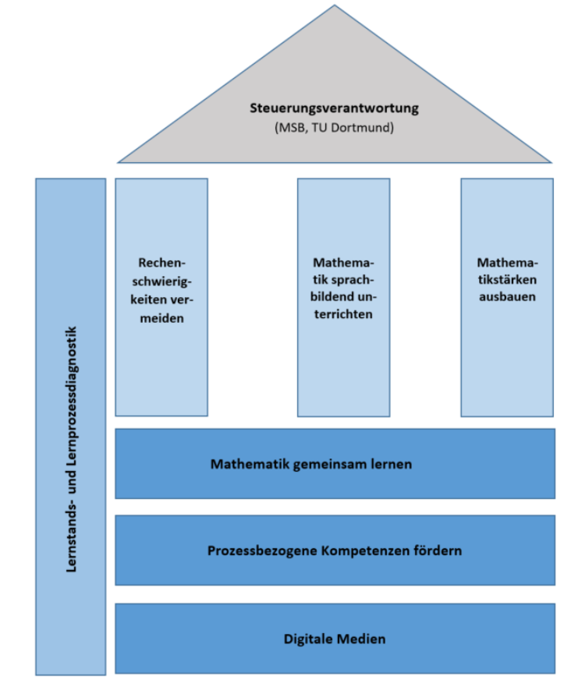
1. Hintergrund des Moduls
FACHOFFENSIVE MATHEMATIK
bietet einen wissenschaftlich abgesicherten Orientierungsrahmen für das Unterrichtsfach Mathematik
im Zeitraum von 2021 bis 2025 werden schrittweise unterschiedlichste Unterstützungsmaterialien für die Schulen entwickelt und bereitgestellt
Kooperation Ministerium für Schule und Bildung mit der Technischen Universität Dortmund
Konzentration auf die folgenden sieben Themenfelder:
https://www.schulministerium.nrw/fachoffensive-mathematik
Notes:
Im Rahmen der Fachoffensive Mathematik entstehen im Zeitraum von 2021 bis 2025 verschiedenste Unterstützungsmaterialien zu den oben benannten Themenfeldern. Zu jedem Themenfeld wird in den nächsten Jahren eine Handreichung entstehen, die den Schulen auch als Printversion zur Verfügung gestellt wird.

Slide 9
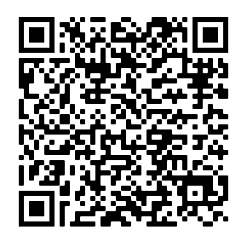
1. Hintergrund des Moduls
Handreichung Mathematik „Rechenschwierigkeiten vermeiden“
(Rsv)
Notes:
Die erste, bereits fertiggestellte Handreichung ist zu dem Bereich “Rechenschwierigkeiten vermeiden“ entstanden, die Sie unter dem aufgeführten QR-Code auch als digitale Version erhalten können. In Anlehnung an diese Handreichung ist auch die Fortbildungsreihe „Rechenschwierigkeiten vermeiden“ bei PIKAS überarbeitet worden.

Slide 10
1. Hintergrund des Moduls
MODULE DER VERANSTALTUNGSREIHE:
Selbstlernmodul 3.0: Rechenschwierigkeiten vermeiden
Modul 3.1: Aufbau eines tragfähigen Zahlverständnisses
Modul 3.2: Aufbau eines tragfähigen Operationsverständnisses
Modul 3.3: Aufbau eines tragfähigen Stellenwertverständnisses
Modul 3.4: Sicher im 1+1 und im 1 - 1
Modul 3.5: Sicher im 1 ∙ 1 und im 1 : 1
Modul 3.6: Halbschriftliches Rechnen
Notes:
Die Veranstaltungsreihe startet mit einem Selbstlernmodul 3.0, das bereits vorab auf das Thema einstimmt und die Fragestellungen aufgreift: Was sind Rechenschwierigkeiten? Wichtige Aussagen werden im Anschluss an diesen Überblick in den verschiedenen Modulen noch einmal kurz aufgegriffen.
Wir setzen uns in dieser Veranstaltung mit Modul 3.1 auseinander und damit mit dem Aufbau eines tragfähigen Zahlverständnisses. In weiteren Modulen werden die Themen ... (siehe Folie) … in den Blick genommen.

Slide 11
1. Hintergrund des Moduls
WAS SIND RECHENSCHWIERIGKEITEN?
keine allgemeine Definition, was Rechenschwierigkeiten ausmacht
Rechenschwierigkeiten als Schwierigkeiten beim Rechnenlernen und nicht als „Störung“ beim Kind
Rechenschwäche bezieht sich auf nicht gelungene Lern- und Vermittlungsprozesse (vgl. Gaidoschik 2010, Meyerhöfer 2008)
Vier zentrale Merkmale, die auf Rechenschwierigkeiten hindeuten (vgl. Schipper (2011); Wartha & Schulz (2014)):
Notes:
Inhalte dieser Folie sind dem Text „Prävention von Rechenschwierigkeiten“ entnommen.
Doch steigen wir nun in Modul 3.1 ein mit der Frage: Was sind überhaupt Rechenschwierigkeiten?
Wie Sie dem Modul 3.0 bereits entnehmen konnten, gibt es eine Fülle von Begriffen, die im Zusammenhang mit Schwierigkeiten beim Rechnen benannt werden, wie z. B. Rechenstörung, Rechenschwäche, Dyskalkulie, u. ä. . Dazu kommen unterschiedliche Wissenschaftsdisziplinen, die diese Begriffe geprägt haben, wie Medizin, Neuropsychologie, Psychologie, Pädagogik, Fachdidaktik, denen kein gemeinsamer Forschungsansatz zugrunde liegt. Um gemeinsam über Rechenschwierigkeiten sprechen zu können ist es daher wichtig, kurz zu erläutern, von welcher Sichtweise ausgegangen wird. Ausgehend von einer fachbezogenen Perspektive, die die Schwierigkeiten beim Erlernen der Mathematik sucht, werden Rechenschwierigkeiten als Schwierigkeiten beim Rechnenlernen und nicht als „Störung“ beim Kind verstanden. Eine Rechenschwäche bezieht sich damit auf nicht gelungene Lern- und Vermittlungsprozesse und Fehler sind zurückzuführen auf ein Nichtverstehen und nicht auf einen Mangel an Übung oder Willen. In diesem Sinne wird die Prävention von Rechenschwierigkeit verstanden als das Herstellen von Verstehen, das Gestalten von Lernprozessen ohne Brüche. In Anlehnung an Schipper und Wartha & Schulz werden in der Handreichung „Rechenschwierigkeiten vermeiden“ daher vier zentrale Merkmale benannt, die auf Rechenschwierigkeiten hindeuten können:

Slide 12
1. Hintergrund des Moduls
Nicht tragfähiges Zahlverständnis
Nicht tragfähiges Operationsverständnis
Nicht tragfähiges Stellenwertverständnis
Verfestigung des zählenden Rechnens
HR Rechenschwierigkeiten vermeiden, S. 6
Notes:
Diese vier Merkmale sind:
Nicht tragfähiges Zahlverständnis: Lernende können Zahlen nicht mit Bedeutungen verknüpfen, sie nicht unterschiedlich darstellen oder miteinander in Beziehung setzen.
Nicht tragfähiges Operationsverständnis: Lernende können einem Zahlensatz, wie 6 ● 5 keine passenden Bilder oder Alltagssituationen zuordnen.
Nicht tragfähiges Stellenwertverständnis: Lernende verstehen nicht, dass Anzahlen fortgesetzt gebündelt werden, um sie mit nur wenigen Ziffern oder mit Material übersichtlich darstellen zu können. (Die 3 in 43 bedeutet etwas anderes als die 3 in 34.)
Verfestigung des zählenden Rechnens: bei Schulanfängern normal, sollte aber im weiteren Verlauf des Lernprozesses nicht weiter als Lösungsmethode verwendet werden. (Sicher im 1+1, …)

Slide 13
1. Hintergrund des Moduls
HANDREICHUNG „RECHENSCHWIERIGKEITEN VERMEIDEN“
Die Handreichung „Rechenschwierigkeiten vermeiden“ setzt sich mit diesen vier Merkmalen zur Prävention von RS auseinander:
Kapitel 4: Aufbau eines tragfähigen Zahlverständnisses
Kapitel 5: Aufbau eines tragfähiges Operationsverständnisses
Kapitel 6: Aufbau eines tragfähigen Stellenwertverständnisses
Kapitel 7,8, 9: Nicht zählendes Rechnen, Sicher im 1+1 / 1-1 / 1 mal 1/ 1:1, Addition / Subtraktion im ZR bis 100
Notes:
Die vier benannten Merkmale werden in den Kapiteln 4 bis 9 sowohl theoretisch beleuchtet, als auch mit praktischen Beispielen zur Diagnose und Förderung angereichert. Kapitel 4 greift den Aufbau eines tragfähigen Zahlverständnisses, Kapitel 5 den Aufbau eines tragfähigen Operationsverständnisses, Kapitel 6 den Aufbau eines tragfähigen Stellenwertverständnisses und Kapitel 7,8 und 9 das nicht zählende Rechnen auf. Ähnlich wie die Kapitel 4 bis 9 sind auch die Module in der Veranstaltungsreihe aufeinander aufgebaut.

Slide 14
1. Hintergrund des Moduls
MODUL 3.1: AUFBAU EINES TRAGFÄHIGEN ZAHLVERSTÄNDNISSES
Was ist ein tragfähiges Zahlverständnis?
Welche Aufgaben und Gesprächsanlässe können das Kind im eigenen Lernprozess unterstützen?
Welche Beobachtungsaspekte helfen dabei, herauszufinden, an welcher Stelle des Lernprozesses das Kind steht?
Wie können wir Rechenschwierigkeiten von Beginn an präventiv begegnen?
Notes:
Folgende Gedanken sollen innerhalb des Moduls geklärt werden: …

Slide 15
Gliederung
Hintergrund des Moduls
Tragfähiges Zahlverständnis
Bedeutung und Kompetenzerwartungen
Beobachtungsaspekte
Aufbau eines tragfähigen Zahlverständnisses
5.1 Grundvorstellungen aufbauen
5.2 Darstellungen vernetzen
5.3 Zahlbeziehungen nutzen
Abschluss und Ausblick
Notes:
Kommen wir nun also zu dem zweiten Teil der Präsentation und widmen uns der Frage: „Was ist ein tragfähiges Zahlverständnis und was bedeutet es, über ein tragfähiges Zahlverständnis zu verfügen?“

Slide 16
2. WAS IST EIN TRAGFÄHIGES ZAHLVERSTÄNDNIS?
Ziel: Drei Aspekte eines tragfähigen Zahlverständnisses kennenlernen
Aufbau: Folie 19 gibt einen Überblick über die drei Aspekte eines tragfähigen Zahlverständnisses
Mit den Folien 20 bis 22 wird der Aspekt „Grundvorstellungen besitzen“ genauer unter die Lupe genommen.
Mit Folie 23 lässt sich der Aspekt „Darstellungen vernetzen“ verdeutlichen.
Durch Folie 24 und 25 wird der Aspekt „Zahlbeziehungen nutzen“ mit den Bereichen Teile-Ganzes-Beziehungen und relationale Beziehungen in den Blick genommen.
Folie 26 schafft einen Übergang zum nächsten Teil der Präsentation.

Slide 17
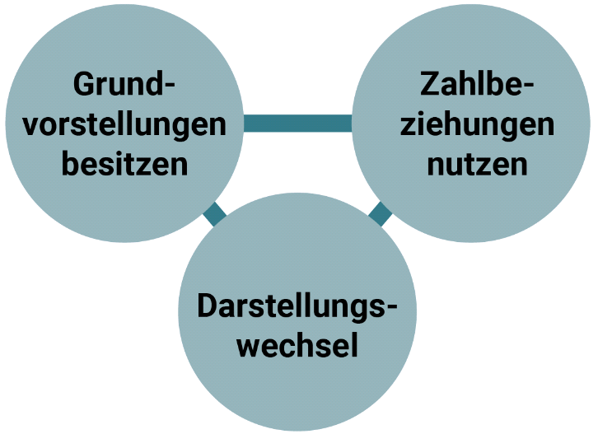
2. Tragfähiges Zahlverständnis
WAS IST EIN TRAGFÄHIGES ZAHLVERSTÄNDNIS?
Die drei Aspekte
Grundvorstellungen aufbauen
Darstellungen vernetzen
Zahlbeziehungen nutzen
bilden die Grundlagen für die Deutung von Zahlen und das Ausnutzen von Zahlbeziehungen beim geschickten Rechnen.
Notes:
Widmen wir uns zunächst der Frage: Was ist ein tragfähiges Zahlverständnis?
Um über ein tragfähiges Zahlverständnis zu verfügen, das die Grundlage für die Deutung von Zahlen und das Ausnutzen von Zahlbeziehungen beim geschickten Rechnen bildet, müssen die Kinder Grundvorstellungen zu Zahlen aufbauen, sie müssen lernen Zahlen verschieden darzustellen und Darstellungen miteinander zu vernetzen und sie sollen dazu angeregt werden, Zahlbeziehungen zu erkennen und diese nutzen zu können.

Slide 18
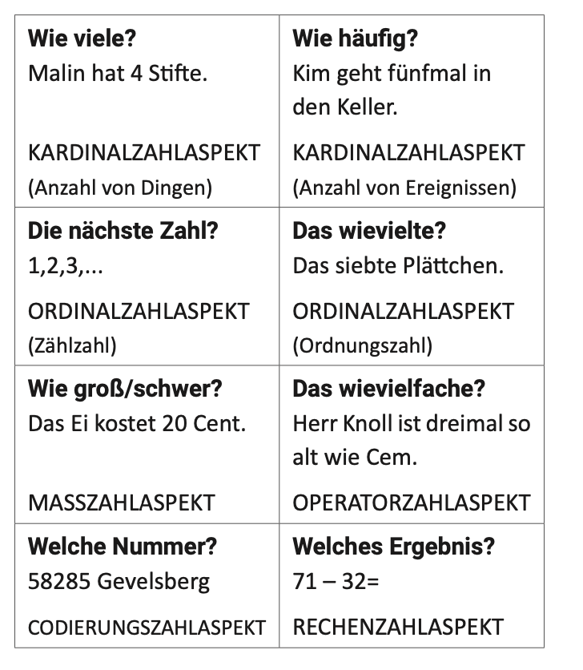
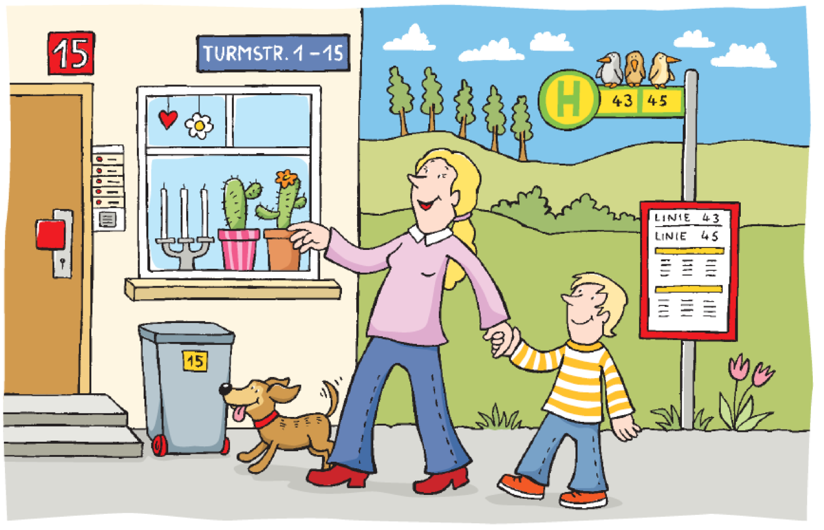
2. Tragfähiges Zahlverständnis
GRUNDVORSTELLUNGEN AUFBAUEN
Grundvorstellungen aufbauen
durch das Nutzen verschiedener
Zahlaspekte
(Schipper, 2009, S. 68 ff.)
Mathe – ein Kinderspiel (kleiner Ratgeber für Eltern), S. 5
https://pikas.dzlm.de/node/2060
Selter & Zannetin (2018)
Notes:
Der Aufbau der Grundvorstellung von Zahlen geschieht durch das Nutzen verschiedenster Zahlaspekte, wie z. B. des Maßzahlaspektes durch Fragestellungen wie: „Wie groß, wie schwer oder wie teuer ist etwas?“ oder durch das Nutzen des Codierungszahlaspektes: „Wie heißt deine Telefonnummer?“ So genannte Wimmelbilder, wie sie auch in vielen Lehrwerken zu finden sind, können dazu beitragen, verschiedenste Zahlaspekte aufzugreifen. Die Kinder können aber natürlich auch selber auf diese Suche nach Zahlen in ihrer Umwelt gehen und diese aufmalen oder fotografieren.
Eine besondere Rolle bei dem Aufbau von Grundvorstellungen spielen der Kardinalzahlaspekt (Wie viele sind es?) und der Ordinalzahlaspekt (Wie heißt die nächste Zahl?).

Slide 19
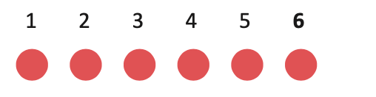
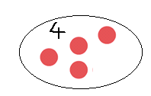
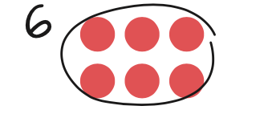
2. Tragfähiges Zahlverständnis
GRUNDVORSTELLUNGEN AUFBAUEN
Bei dem Aufbau von Zahlvorstellungen werden vor allem der Kardinalzahl- und der Ordinalzahlaspekt hervorgehoben.
Ordinal: Zahlen als Bezeichnung einer Ordnung von Elementen (Zahlen bilden eine Reihe)
Kardinal: Zahlen als Bezeichnung für Mengen
Handreichung Rechenschwierigkeiten vermeiden, S. 18
Notes:
Der ordinale Zahlaspekt bedeutet, dass Zahlen als Bezeichnung einer Ordnung von Elementen gesehen werden und dementsprechend mit Hilfe von linearen Repräsentationen dargestellt werden können (wie Zwanzigerstreifen, Zahlenstrahl, Hunderterkette …).
Der kardinale Zahlaspekt bedeutet, dass Zahlen als Anzahlen erfasst und in gruppenweisen oder flächigen Darstellungen repräsentiert werden (wie beispielsweise Punktefelder, …). Zahlen dienen hier als Bezeichnung für eine Menge.

Slide 20
2. Tragfähiges Zahlverständnis
GRUNDVORSTELLUNGEN AUFBAUEN
kleinere Mengen (bis vier) können „auf einen Blick“ (ohne zu zählen) erfasst werden, also
simultan
größere Mengen können durch die Zusammensetzung unterschiedlicher Teilmengen erfasst werden, also (vgl. Ruwisch, 2015; Wittmann & Müller, 2009)
quasi – simultan
Notes:
Für den Aufbau von Grundvorstellungen ist es dabei besonders wichtig, dass Anzahlen strukturiert erfasst werden können.
Bei kleineren Mengen (bis zu vier) können Anzahlen in der Regel „auf einen Blick“ (ohne zu zählen) erfasst werden, also simultan.
Bei größeren Mengen gelingt dies nur dann, wenn die Menge als Zusammensetzung unterschiedlicher Teilmengen gesehen werden kann (vgl. Ruwisch, 2015; Wittmann & Müller, 2009), also quasi – simultan.

Slide 21
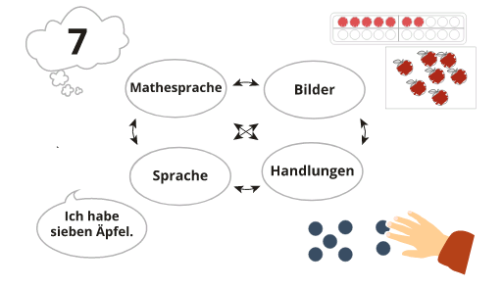
2. Tragfähiges Zahlverständnis
DARSTELLUNGEN VERNETZEN
https://mahiko.dzlm.de/node/46
Notes:
Der Erwerb eines gesicherten Zahlverständnisses umfasst zweitens die Fähigkeit zum Darstellungswechsel bzw. zur Darstellungsvernetzung. Zahlen können bekanntlich in unterschiedlichen Darstellungsformen repräsentiert werden: durch Handlungen mit Material, durch bildliche Darstellungen, durch Darstellungen in gesprochener oder geschriebener Sprache sowie durch Mathesprache (symbolische Darstellungen). Im Unterricht geht es darum, diese Darstellungsformen immer wieder wechselseitig zu vernetzen (vgl. HR „Rechenschwierigkeiten vermeiden“, S. 20 und S.21; S. 48 und S. 49).

Slide 22
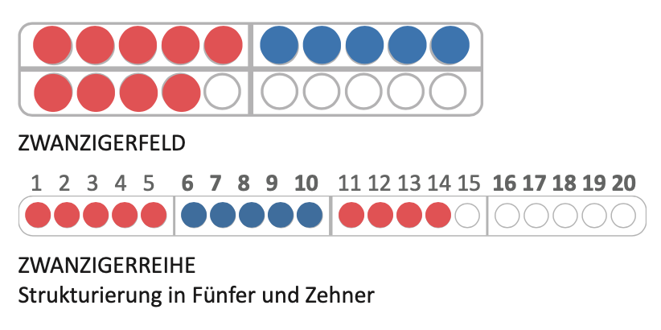
2. Tragfähiges Zahlverständnis
ZAHLBEZIEHUNGEN NUTZEN
Relationale Beziehung:
(An-)zahlen zueinander in Beziehung setzen.
Zum Beispiel: 8 ist…
Zwei weniger als 10; drei mehr als 5
Der Vorgänger von 9; Nachfolger von 7
Doppelt so viel wie 4; halb so viel wie 16
Größer als 2 / kleiner als 12
Handreichung Rechenschwierigkeiten vermeiden, S. 22
Notes:
Als drittes wesentliches Element des Zahlverständnisses ist die Nutzung von Zahlbeziehungen zu sehen. Die Zahl „8“ steht zu vielen anderen Zahlen „in Beziehung“. Sie ist beispielsweise zwei weniger als 10, aber drei mehr als 5 (Kraft der 5 und Kraft der 10 berücksichtigen), der Vorgänger von 9 und der Nachfolger von 7, doppelt so viel wie 4 und halb so viel wie 16, größer als 2 und kleiner als 12. Zudem lässt sich die 8 zerlegen in 4 und 4, 5 und 3, 6 und 2, usw. (vgl. HR „Rechenschwierigkeiten vermeiden“, S. 22 und 23).

Slide 23
2. Tragfähiges Zahlverständnis
ZAHLBEZIEHUNGEN NUTZEN
Teile – Ganzes Beziehung:
Zahlen sind zerlegbar und aus Teilen / anderen Zahlen zusammengesetzt
https://pikas-kompakt.dzlm.de/node/41
Notes:
Gerade diese sog. Teil-Teil-Ganzes-Zahlbeziehungen, also die flexiblen, mentalen Zahlvorstellungen, sind für den Unterricht von besonderer Bedeutung (Gaidoschik, 2010). Denn das Verständnis und die Nutzung der Teil-Teil-Ganzes-Beziehungen sind eine wichtige Grundlage dafür, dass die Beziehung zwischen einer Zahl (dem Ganzen) und ihren Teilen numerisch erfasst werden kann (vgl. Handreichung „Rechenschwierigkeiten vermeiden“, S. 22).

Slide 24
2. Tragfähiges Zahlverständnis
BEDEUTUNG EINES TRAGFÄHIGEN ZAHLVERSTÄNDNISSES
Wie sind die Aspekte eines tragfähigen Zahlverständnisses im Lehrplan verankert?
Warum ist ein tragfähiges Zahlverständnis wichtig?
Notes:
Nachdem wir in diesem ersten Teil der Frage nachgegangen sind: „Was ist ein tragfähiges Zahlverständnis?“, stellt sich als nächstes die Frage: „Wofür bzw. warum ist ein tragfähiges Zahlverständnis so wichtig?“ Und darüber hinaus: „Wird diese Wichtigkeit und Bedeutung auch im Lehrplan NRW deutlich?“

Slide 25
Gliederung
Hintergrund des Moduls
Tragfähiges Zahlverständnis
Bedeutung und Kompetenzerwartungen
Beobachtungsaspekte
Aufbau eines tragfähigen Zahlverständnisses
5.1 Grundvorstellungen aufbauen
5.2 Darstellungen vernetzen
5.3 Zahlbeziehungen nutzen
Abschluss und Ausblick
Notes:
Das heißt wir setzen uns im nächsten Teil des Moduls mit der Bedeutung und den Kompetenzerwartungen im Bereich: „Tragfähiges Zahlverständnis“ im Lehrplan NRW auseinander.

Slide 26
3. BEDEUTUNG UND KOMPETENZERWARTUNGEN
Ziel: Sensibilisierung für die Bedeutung eines tragfähigen Zahlverständnisses und Verknüpfung mit Kompetenzen des Lehrplans NRW (MSB NRW 2021)
Aufbau: Der dritte Teil der Präsentation lässt sich in zwei verschiedene Bereiche einteilen: In einem ersten Bereich (Folie 29 – 33) wird durch einen Interviewausschnitt und eine Eigenaktivität verdeutlicht, warum der Aufbau eines tragfähigen Zahlverständnisses so wichtig ist. Hier soll zum einen deutlich werden, dass ein tragfähiges Zahlverständnis dazu beitragen kann, die Verfestigung des zählenden Rechnens zu vermeiden und zum anderen, dass die Grundlage für ein Verständnis über das dezimale Stellenwertsystem geschaffen werden kann. In einem zweiten Bereich (Folie 35 – 39) wird der Bereich Zahlverständnis im Lehrplan verortet und mit einigen prozessbezogenen Kompetenzen verknüpft.

Slide 27
3. Bedeutung und Kompetenzerwartung
Bitte berechnen Sie
G – D =
Wie sind Sie beim Lösen der Aufgabe vorgegangen?
A | B | C | D | E | F | G | H | I | J | K | L | M | ..
1 | 2 | 3 | 4 | 5 | 6 | 7 | 8 | 9 | 10 | 11 | 12 | 13 | ..
Notes:
ACHTUNG: Zunächst die Aufgabe zeigen OHNE Tabelle!
Dazu möchten wir Sie zunächst einmal bitten, diese Aufgabe zu berechnen. Jedem Buchstaben des Alphabetes wird dabei die entsprechende Position im Alphabet als Zahlwert zugeordnet. Bitte beobachten Sie dabei auch, wie Sie vorgegangen sind.
Mögliche Vorgehensweisen:
Alphabet bis zum G aufsagen und dabei mit den Fingern mitzählen; Zahl notieren
Alphabet bis zum G aufsagen und dabei im Kopf mitzählen, Zahl im Kopf merken
D ebenfalls aufsagen und entweder mit den Fingern oder im Kopf mitzählen; Zahl wird notiert oder im Kopf sofort berechnet
D wird nicht aufgesagt, weil auch ohne aufsagen sofort erkannt wird, dass es der vierte Buchstabe im Alphabet ist. …
Viele dieser Vorgehensweisen würden darauf hindeuten, dass noch keine kardinale Vorstellung der „Buchstabensymbole“ vorhanden ist. Die „Buchstabensymbole“ sind lediglich als Reihenfolge abgespeichert worden und werden daher zählend zum „Rechnen“ genutzt.

Slide 28
3. Bedeutung und Kompetenzerwartung
Bitte berechnen Sie
N – M =
Wie sind Sie beim Lösen der Aufgabe vorgegangen?
A | B | C | D | E | F | G | H | I | J | K | L | M | ..
1 | 2 | 3 | 4 | 5 | 6 | 7 | 8 | 9 | 10 | 11 | 12 | 13 | ..
N ist um A größer als M
M ist um A kleiner als N
Notes:
ACHTUNG: Zunächst die Aufgabe zeigen OHNE Tabelle!
Wie gehen Sie bei der Berechnung der folgenden Aufgabe vor?
Evtl. wurde nur ein Buchstabe abgezählt, um mit den genauen Werten rechnen zu können. Der andere Buchstabe wurde dann als direkter Nachbar erkannt.
Evtl. konnte aber auch sofort auf das Ergebnis geschlossen werden, weil die beiden Buchstaben direkt nebeneinander liegen. Wenn diese voneinander subtrahiert werden, ist das Ergebnis 1.
D. h. hier konnten Beziehungen zwischen den Buchstaben genutzt werden, um die Aufgabe nicht zählend lösen zu können.
Schauen wir uns in dem folgenden Beispiel mal die Berechnung einer Additionsaufgabe einer Schülerin Ende des zweiten Schuljahres an. Wie ist diese Schülerin vorgegangen?

Slide 29
3. Bedeutung und Kompetenzerwartungen
WARUM IST DER AUFBAU EINES TRAGFÄHIGEN ZAHLVERSTÄNDNISSES SO WICHTIG?
Interviewausschnitt: Hannah rechnet am Ende 2. Schuljahr
I: | Und bei dieser Aufgabe? Interviewerin zeigt die Aufgabe 7+8
H: | acht, neun, zehn, elf, zwölf streckt nacheinander Daumen, Zeigefinger, Ringfinger, Mittelfinger und kleinen Finger ihrer linken Hand aus, stockt kurz dreizehn, vierzehn, fünfzehn streckt nacheinander Daumen, Zeigefinger und Mittelfinger ihrer rechten Hand nach oben. fünfzehn schreibt fünfzehn als Ergebnis auf.
Notes:
Einer Lehrerin ist aufgefallen, dass Hannah am Ende vom 2. Schuljahr 1+1-Aufgaben häufig noch zählend rechnet. Im Sinne einer kompetenz- und prozessorientierten Diagnose schaut sie sich Hannahs Vorgehensweise in einem Diagnosegespräch noch einmal genauer an, um besondere Hürden im Lernprozess herauszuarbeiten und Fördermöglichkeiten ableiten zu können. Es wird deutlich, dass Hannah zwar noch zählend rechnet, d. h. dass sie die Aufgabe noch nicht anders lösen kann, dass aber bereits einzelne Kompetenzen als Vorwissen gesichert sind (in Anlehnung an Wartha / Schulz (2014, S. 10):
Hannah ist sicher beim zählenden Lösen von Additionsaufgaben im ZR bis 20.
Sie kann von einer Zahl aus weiterzählen, d. h. sie hat schon ein ordinales Zahlverständnis entwickelt und kann die Zahlen in der richtigen Reihenfolge wiedergeben.
Sie nutzt Material (ihre Finger) zur zählenden Lösung (Eins-zu-Eins-Zuordnung).
Nach diesen Beobachtungen ergeben sich nun weitere mögliche Fragen an Hannah:
- Beherrscht Hannah die Zahlzerlegungen der 8 (oder der 10 oder der 7…)? (Zahlbeziehungen nutzen)
Kann Hannah die Aufgaben auch mit anderem Material (Zwanzigerfeld, Zwanzigerreihe) darstellen und lösen?
Welche Anzahlen kann Hannah bereits simultan erfassen? (Grundvorstellung besitzen)
Wie löst Hannah Additionsaufgaben mit größeren Zahlen?
All diese Fragen können Aufschluss darüber geben, wo Hannas Förderung ansetzen muss, denn …

Slide 30
3. Bedeutung und Kompetenzerwartungen
Zum Beispiel: 7 + 8 = 7 + 7 + 1 = 15
Um nicht zählend rechnen zu können, muss das Kind
eine tragfähiges Zahlverständnis haben
Ableitungen nutzen
Aufgaben automatisieren
flexibel rechnen
WARUM IST DER AUFBAU EINES TRAGFÄHIGEN ZAHLVERSTÄNDNISSES SO WICHTIG?
Notes:
… um nicht zählend rechnen zu können, muss das Kind ein tragfähiges Zahlverständnis haben, Ableitungen nutzen können (7+7 hat das Kind evtl. als Verdopplungsaufgabe abgespeichert und 7+8 ist +1 mehr), Aufgaben automatisieren und flexibel rechnen (statt 9+7 rechne ich 10+7-1) können. Es muss also verstehen, dass sowohl Zahlen (tragfähiges Zahlverständnis) als auch Aufgaben (tragfähiges Operationsverständnis) miteinander in Beziehung stehen.

Slide 31
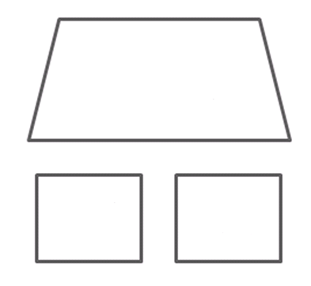
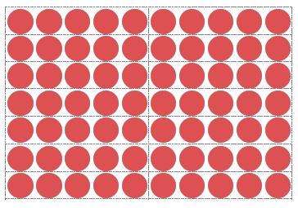
3. Bedeutung und Kompetenzerwartungen
WARUM IST DER AUFBAU EINES TRAGFÄHIGEN ZAHLVERSTÄNDNISSES SO WICHTIG?
Was bedeutet die „7“ in “76“? Was bedeutet die „6“?
76
70
6
Notes:
Darüber hinaus ist das kardinale Zahlverständnis wichtig, um zu begreifen, was die einzelnen Stellenwerte für eine Bedeutung haben. Die „6“ in der „76“ sind sechs einzelne Plättchen, aber die „7“ in der „76“ sind sieben Zehnerstreifen. D. h. ich kann die 76 in 7 Zehnerstreifen und 6 einzelne Plättchen zerlegen. An dieser Stelle ist es daher lernförderlich, wenn das Kind eine Zahl (Ganzes) bereits in zwei Teile zerlegen kann und dies auch durch passendes Material darstellen kann. Dadurch kann es Zahlen auch in Zehner und Einer zerlegen (Grundlage für Verständnis über das dezimale Stellenwertsystem) und passend deuten.

Slide 32
3. Bedeutung und Kompetenzerwartungen
KOMPETENZERWARTUNGEN IM BEREICH TRAGFÄHIGES ZAHLVERSTÄNDNIS
Wie sind die Aspekte eines tragfähigen Zahlverständnisses im Lehrplan verankert?
Notes:
Die Bedeutung eines tragfähigen Zahlverständnisses wird auch im Lehrplan als ein Schwerpunkt im Bereich Zahlen und Operationen thematisiert. Darüber hinaus wird durch einige Kompetenzen, die im Kapitel Vorläuferfertigkeiten beschrieben werden, deutlich, dass der Aufbau eines tragfähigen Zahlverständnisses nicht erst mit Schuleintritt beginnt, sondern durch Konfrontation mit mathematikhaltigen Alltagssituationen bereits im Kindergartenalter gefördert werden kann.

Slide 33
3. Bedeutung und Kompetenzerwartungen
VORLÄUFERFERTIGKEITEN
Mathematik im Alltag entdecken
Anzahlen bis 4 simultan erfassen
Unstrukturierte Anzahlen durch Abzählen ermitteln
Mengen vergleichen (mehr, weniger, größer, kleiner, gleich)
die Zahlwortreihe bis 10 vorwärts aufsagen, den Richtungsbegriff „rückwärts“ erkennen
Lehrplan NRW 2021, S. 81
Notes:
Folgende Vorläuferfertigkeiten, die im Lehrplan NRW (MSB NRW 2021) benannt werden, lassen sich eng mit dem Aufbau einer tragfähigen Zahlvorstellung verknüpfen …

Slide 34
3. Bedeutung und Kompetenzerwartungen
IBK: ZAHLEN UND OPERATIONEN (ZAHLVERSTÄNDNIS)
Die SuS …
... zählen im ZR bis 100 (vorwärts, rückwärts, in Schritte, beliebige Startzahl)
… ordnen und vergleichen Zahlen im ZR bis 100
… benennen und schreiben Zahlen im ZR bis 100
…nutzen Strukturen in Zahldarstellungen zur Anzahlerfassung im ZR bis 100
Lehrplan NRW 2021, S. 85f.
Notes:
Im Folgenden wird kurz erläutert, wie der Aufbau eines tragfähigen Zahlverständnisses am Ende der Schuleingangsphase im Lehrplan verankert ist. Die petrol gefärbten Fähigkeiten haben sich im Vergleich zum 2008er Lehrplan geändert. Das bedeutet, es wurde entweder genauer formuliert oder es sind Kompetenzerwartungen hinzugefügt worden. Insgesamt wird deutlich, dass alle drei Aspekte des Aufbaus eines tragfähigen Zahlverständnisses auch in den Kompetenzerwartungen des Lehrplans zu finden sind. Durch Kompetenzerwartungen, wie „zählen, ordnen, vergleichen, Zahlen benennen und schreiben, Zahlen strukturiert darstellen und Anzahlen erfassen“ wird der Aspekt „Grundvorstellungen besitzen“ abgedeckt.

Slide 35
3. Bedeutung und Kompetenzerwartungen
IBK: ZAHLEN UND OPERATIONEN (ZAHLVERSTÄNDNIS)
Die SuS …
stellen Zahlen im ZR bis 100 unter Anwendung der Struktur des Zehnersystems dar (Prinzip der Bündelung, Stellenwertschreibweise)
wechseln bei der Zahldarstellung und der Anzahlerfassung im Zahlenraum bis 100 zwischen den verschiedenen Darstellungsformen (mit Material, bildlich, symbolisch und sprachlich)
beschreiben Beziehungen zwischen Zahlen und in Zahlenfolgen (u.a. ist der Vorgänger / Nachfolger, die Hälfte von …
Lehrplan NRW 2021, S. 85f.
Notes:
Durch die Kompetenzerwartungen „zwischen verschiedenen Darstellungsformen bei der Zahldarstellung und der Anzahlerfassung wechseln“ wird die besondere Bedeutung der Darstellungsvernetzung zwischen den verschiedenen Darstellungsformen (Material, Bild, Symbolsprache, Sprache) berücksichtigt und das „Beschreiben von Beziehungen zwischen Zahlen und in Zahlenfolgen“ deutet auf den Aspekt „Zahlbeziehungen nutzen“ hin. Diese beiden Aspekte werden darüber hinaus auch bei den prozessbezogenen Kompetenzen „Darstellen“ und „Kommunizieren“, die im 2021er Lehrplan (MSB NRW 2021) voneinander getrennt wurden, noch einmal besonders angesprochen.

Slide 36
3. Bedeutung und Kompetenzerwartungen
PBK: DARSTELLEN (KOMPETENZAUSWAHL)
Die SuS …
setzen die Strukturen von Darstellungen ein (u. a. Kraft der 5, Kraft der 10)
erklären Bedeutungen von Darstellungen
übertragen eine Darstellung in eine andere Darstellung, vergleichen und bewerten Darstellungen
setzen (eigene) analoge und digitale Darstellungen ein zur übersichtlichen Präsentation von Informationen und zur Verdeutlichung von mathematischen Beziehungen
Lehrplan NRW 2021, S. 84f.
Notes:
Im Bereich „Darstellen“ kann der Einsatz von strukturiertem Material (Kraft der 5, Kraft der 10), der Wechsel, der Vergleich und die Bewertung von Darstellungen, sowie das Nutzen von Darstellungen zur Erklärung und Verdeutlichung von mathematischen Beziehungen besonders gut mit dem Aufbau eines tragfähigen Zahlverständnisses verknüpft werden. Auch der Einsatz von digitalen Darstellungen wird angesprochen.

Slide 37
3. Bedeutung und Kompetenzerwartungen
PBK: KOMMUNIZIEREN (KOMPENTENZAUSWAHL)
Die SuS …
beschreiben Beziehungen und Gesetzmäßigkeiten anhand von Beispielen
erläutern eigene Vorgehensweisen und Ideen verständlich
halten ihre Arbeitsergebnisse, Vorgehensweisen und Lernerfahrungen fest
präsentieren Lösungswege, Ideen und Ergebnisse mithilfe geeigneter Darstellungsformen und (digitaler) Medien
verwenden bei der Darstellung mathematischer Sachverhalte geeignete Begriffe der Unterrichtssprache und der Fachsprache
Lehrplan NRW 2021, S. 83f.
Notes:
Im Bereich „Kommunizieren“ wird deutlich, dass die Darstellungsform „Sprache“ von Beginn an mit in den Unterricht einzubeziehen ist.
Die SuS sollen …(siehe Folie).
Sprache kann beispielsweise dazu genutzt werden, um immer wieder die Beziehung einer Menge zu der Kraft der 5 oder der Kraft der 10 zu beschreiben. „Ich sehe 3 Plättchen. 2 Plättchen fehlen noch bis zur 5.“

Slide 38
3. Bedeutung und Kompetenzerwartungen
BEOBACHTUNGSASPEKTE
Wie verliere ich die Kompetenzen des Lehrplans und die drei wichtigen Aspekte eines tragfähigen Zahlverständnisses nicht aus dem Blick?
Welche Beobachtungsaspekte helfen dabei, herauszufinden, an welcher Stelle des Lernprozesses das Kind steht?
Notes:
Um die Kompetenzen des Lehrplans zu dem Bereich „Aufbau eines tragfähigen Zahlverständnisses“ im Unterrichtsgeschehen nicht aus dem Blick zu verlieren, kann es hilfreich sein, konkrete Beobachtungsaspekte / Beobachtungsschwerpunkte festzulegen und zu nutzen, die dabei helfen, zu überprüfen, an welcher Stelle des Lernprozesses das Kind steht.

Slide 39
Gliederung
Hintergrund des Moduls
Tragfähiges Zahlverständnis
Bedeutung und Kompetenzerwartungen
Beobachtungsaspekte
Aufbau eines tragfähigen Zahlverständnisses
5.1 Grundvorstellungen aufbauen
5.2 Darstellungen vernetzen
5.3 Zahlbeziehungen nutzen
Abschluss und Ausblick
Notes:
Im Folgenden werden Beobachtungsaspekte separat zu den Bereichen „Grundvorstellungen aufbauen“, „Darstellungswechsel üben“ und „Zahlbeziehungen nutzen“ benannt, die eine kompetenz- und prozessorientierte Diagnose erleichtern sollen.

Slide 40
4.BEOBACHTUNGSASPEKTE
Ziel: Beobachtungsaufträge („Das Kind ist in der Lage …) zu den drei Aspekten eines tragfähigen Zahlverständnisses und Standortbestimmungen kennenlernen
Aufbau: Folie 43 informiert über Bedeutung von Beobachtungsaspekten.
Auf den Folien 44, 47 und 49 wird ein Überblick über mögliche Beobachtungsaspekte zu den drei Aspekten eines tragfähigen Zahlverständnisses gegeben. Die ausgeblendeten Folien enthalten Beispielstandortbestimmungen zu jedem Bereich und können der Präsentation wahlweise hinzugefügt werden. Mit den Folien 52 und 53 kann der Bogen zu einer diagnosegeleiteten Förderung gespannt werden.
Folie 54 regt zu einem Austausch der Teilnehmenden über Beobachtungen in ihren Lerngruppen an und Folie 55 schafft den Übergang zum Praxisteil.
Notes:
Alternativ Kopplung von Kapitel 4 und 5: Beobachtungsaspekte nicht präsentieren, sondern zusammen mit der passenden Standortbestimmung und passenden Aufgaben als Materialpakete in einem Workshop bereitlegen;

Slide 41
4. Beobachtungsaspekte
BEOBACHTUNGSASPEKTE
Prävention von Rechenschwierigkeiten durch die intensive Auseinandersetzung mit dem Denken und Rechnen des Kindes:
Wo steht das Kind (an welcher Stelle des Lernprozesses)?
Welches sind die nächsten Lernschritte?
Wie kann ich es an dieser Stelle unterstützen?
Standortbestimmungen und Beobachtungsaspekte
vgl. Sachinformation Prävention von Rechenschwierigkeiten,
Notes:
Im Sinne einer Prävention von Rechenschwierigkeiten, die als das Herstellen von Verstehen und Gestalten von Lernprozessen verstanden wird, gilt es, sich intensiv mit dem Denken und Rechnen von Kindern auseinanderzusetzen. D. h. es muss diagnostiziert werden, an welcher Stelle des Lernprozesses das Kind steht. Dies geschieht durch geeignete Beobachtungsfragen, die passend zu bestimmten Aufgaben gestellt werden können und die eine kompetenz- und prozessorientierte Diagnostik ermöglichen sollen. Aus dem Ist-Stand können anschließend nächste Lernschritte entwickelt und Hilfen zur Unterstützung angeboten werden.

Slide 42
4. Beobachtungsaspekte
GRUNDVORSTELLUNGEN BESITZEN
Inwiefern ist das Kind in der Lage …
vorwärts, rückwärts, in Schritten zu zählen
Zahlen der Größe nach zu ordnen (am Rechenstrich, Zwanzigerreihe, Zahlenstrahl…)
Anzahlen bis 20 simultan oder quasi-simultan zu erfassen
Handreichung Rechenschwierigkeiten vermeiden, S. 19
Notes:
Mögliche Beobachtungsfragen zu dem Bereich Grundvorstellungen besitzen, könnten sein … (siehe Folie).
Dazu werden den Kindern Aufgaben geboten, die möglichst genaue Einblicke in die jeweiligen Kompetenzen ermöglichen. Im weiteren Verlauf dieser Präsentation lernen Sie einige solcher Aufgaben kennen. Darüber hinaus finden Sie bei PIKAS auch verschiedene Standortbestimmungen, wie beispielsweise die Standortbestimmungen „Zählen“ (https://pikas.dzlm.de/node/1666) und „Zahlen ordnen“ (https://pikas.dzlm.de/node/1669), die vielfältige Beobachtungen ermöglichen und in einem passenden Diagnose- und Förderkommentar mögliche Fördermaßnahmen benennen).

Slide 43
4. Beobachtungsaspekte
STANDORTBESTIMMUNG ZÄHLEN

Slide 44
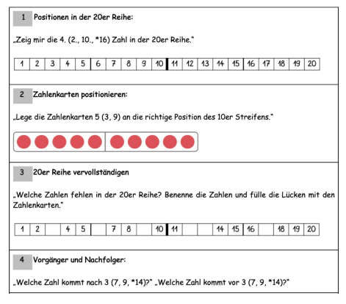
4. Beobachtungsaspekte
STANDORTBESTIMMUNG ZAHLEN ORDNEN

Slide 45
4. Beobachtungsaspekte
DARSTELLUNGEN VERNETZEN
Inwiefern ist das Kind in der Lage …
Darstellungen von Anzahlen bis 20 zu beschreiben („oben 10 Plättchen, unten 2 Plättchen“)?
die Ziffern von 0 bis 9 bzw. die Zahlwörter bis 20 zu schreiben?
den Zahlsymbolen das gesprochene Zahlwort, eine bildliche oder eine Materialdarstellung zuzuordnen?
allgemein zwischen unterschiedlichen Zahldarstellungen zu wechseln?
über verschiedene Zahldarstellungen zu sprechen und diese zu vergleichen?
eine Anzahl mit Hilfe verschiedener Materialien darzustellen?
Handreichung Rechenschwierigkeiten vermeiden, S. 21
Notes:
Mögliche Beobachtungsfragen zu dem Bereich „Darstellungen wechseln“, könnten sein … (siehe Folie).
Auch hier finden Sie bei PIKAS eine passende Standortbestimmung „Zahlen darstellen“ (https://pikas.dzlm.de/node/1667) mit einem dazugehörigen Diagnose- und Förderkommentar.

Slide 46
4. Beobachtungsaspekte
STANDORTBESTIMMUNG ZAHLEN DARSTELLEN

Slide 47
4. Beobachtungsaspekte
ZAHLBEZIEHUNGEN
Inwiefern ist das Kind in der Lage …
Zahlen mit Hilfe von Plättchendarstellungen bzw. Punktefeldern an der Zwanzigerreihe und an Fingerbildern zu zerlegen? (Teil-Teil-Ganzes-Beziehungen)?
Zahlen auf der symbolischen Ebene zu zerlegen?
Zahlen mit Hilfe von Punktefeldern oder Darstellungen an der Zwanzigerreihe auf- und absteigend zu sortieren?
Beziehungen zwischen (An-)zahlen herzustellen?
Strukturen zum Erkennen und zum Darstellen von Anzahlen zu nutzen (Kraft der 5, Zehnerstruktur)?
Handreichung Rechenschwierigkeiten vermeiden, S. 23
Notes:
Mögliche Beobachtungsfragen zu dem Bereich „Zahlbeziehungen nutzen“, könnten sein … (siehe Folie).
Auch hier finden Sie bei PIKAS passende Standortbestimmungen „Zahlen zerlegen“ (https://pikas.dzlm.de/node/1671) und „Zahlen vergleichen“ (https://pikas.dzlm.de/node/1670) mit einem dazugehörigen Diagnose- und Förderkommentar.

Slide 48
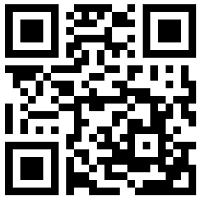
4. Beobachtungsaspekte
STANDORTBESTIMMUNG ZAHLEN ZERLEGEN

Slide 49
4. Beobachtungsaspekte
STANDORTBESTIMMUNG ZAHLEN VERGLEICHEN

Slide 50
4. Beobachtungsaspekte
DIAGNOSEGELEITETE FÖRDERUNG
Gerade für Kinder mit Rechenschwierigkeiten sind drei Leitideen zentral (vgl. Selter, Prediger, Nührenbörger & Hußmann, 2014):
Diagnosegeleitetheit
Verstehensorientierung
Kommunikationsförderung
vgl. Handreichung Rechenschwierigkeiten vermeiden, S. 15
Notes:
Die Förderung der Kinder sollte stets an den Verstehensgrundlagen ansetzen und substantielle Erarbeitungs- bzw. Aufarbeitungsmöglichkeiten bieten (vgl. Prediger, Freesemann, Moser Opitz & Hußmann, 2014). Ein schlichtes „Du musst mehr üben“ hilft häufig nicht weiter. Gerade für Kinder mit Rechenschwierigkeiten sind drei Leitideen zentral (Selter, Prediger, Nührenbörger & Hußmann, 2014) (vgl. Handreichung „Rechenschwierigkeiten vermeiden, S. 15):
Diagnosegeleitetheit: Die Förderung setzt an den individuellen Lernpotenzialen und Lernbedürfnissen der einzelnen Lernenden an. Sie sollte nicht ohne diagnosebasierte Erkenntnisse durchgeführt werden.
Verstehensorientierung: Die Lernenden sollten also Gelegenheiten erhalten, Verständnis aufbauen zu können, und nicht nur Verfahren unverstanden zu beherrschen.
Kommunikationsförderung: Lernende mit Rechenschwierigkeiten benötigen gezielte Lernanregungen, die in Einzelarbeit häufig nicht zu erhalten sind. Sie brauchen Gespräche, die nicht nur auf die Mitteilung von Lösungsprozeduren oder Ergebnissen ausgerichtet sind, sondern Beschreibungs-, Erklärungs- und Begründungskontexte bieten.

Slide 51
4. Beobachtungsaspekte
DIAGNOSEGELEITETE FÖRDERUNG
den Kindern sollten Aufgaben geboten werden, die die verschiedenen Zahlaspekte aufgreifen
die Kinder sollten dazu angeregt werden, zwischen verschiedenen Darstellungen zu wechseln und diese zu vernetzen
geeignete Gesprächsanlässe sollten dazu beitragen, über verschiedene Darstellungen und Beziehungen zwischen Zahlen zu sprechen
die Kinder sollten nicht über-, aber auch nicht unterfordert werden
es sollten Aufgaben genutzt werden, die sowohl der Diagnose, als auch der Förderung dienen können
Notes:
Für die diagnosegeleitete Förderung ergeben sich unter anderem die folgenden Konsequenzen … (siehe Folie).

Slide 52
4. Beobachtungsaspekte
Tauschen Sie sich über Rechenschwierigkeiten einzelner Schülerinnen und Schüler aus.
Welche Kompetenzen im Bereich „tragfähiges Zahlverständnis“ haben die Kinder bereits erworben und an welcher Stelle des Lernprozesses kommt es zu Lernhürden?
Wie würden Sie diese Kinder fördern?
https://pikas.dzlm.de/node/1665
Diagnose- und Förderkommentar inkl. Fehlertypen ab August 2022 verfügbar
Notes:
Die Teilnehmenden tauschen sich über Kinder ihrer Lerngruppe oder vergangener Lerngruppen aus. Sollten die Teilnehmenden zum momentanen Zeitpunkt keine Beispiele aus ihren eigenen Lerngruppen benennen können, so können die Kinderdokumente mit möglichen Fehlertypen aus einem Diagnose- und Förderkommentar zum Bereich Zahlverständnis (https://pikas.dzlm.de/node/1665, verfügbar ab August 2022) als mögliche Beispiele genutzt werden. Hier bietet sich dann an, dass die Teilnehmenden zunächst mit der Handreichung „...“ überlegen müssen, an welcher Stelle im Lernprozess es zu Lernhürden kommt. Die Beobachtungsaspekte können dabei als Leitfragen genutzt werden.

Slide 53
4. Beobachtungsaspekte
AUFBAU EINES TRAGFÄHIGEN ZAHLVERSTÄNDNISSES
Welche Aufgaben und Gesprächsanlässe können das Kind im eigenen Lernprozess unterstützen?
Welche nächsten Lernschritte ergeben sich aus den Beobachtungen?
Wie können Anforderungen gemäß der Lernvoraussetzungen der Kinder reduziert oder erweitert werden?
Notes:
Aus den Ergebnissen der Standortbestimmungen bzw. der Unterrichtsbeobachtungen ergeben sich weitere Fragen, wie bspw. …

Slide 54
Gliederung
Hintergrund des Moduls
Tragfähiges Zahlverständnis
Bedeutung und Kompetenzerwartungen
Beobachtungsaspekte
Aufbau eines tragfähigen Zahlverständnisses
5.1 Grundvorstellungen aufbauen
5.2 Darstellungen vernetzen
5.3 Zahlbeziehungen nutzen
Abschluss und Ausblick
Notes:
Im Folgenden werden zu den drei Aspekten (Grundvorstellungen besitzen, Darstellungen wechseln und Beziehungen nutzen) verschiedene Aufgabenstellungen aufgeführt, zu denen jeweils ein Beobachtungsaspekt benannt wird. Darüber hinaus werden zu jeder Aufgabe Möglichkeiten der Reduktion, als auch der Erweiterung benannt. Mögliche Gesprächsanlässe werden durch Sprechblasen verdeutlicht und die Nutzung digitaler Tools ist durch einen Bildschirm kenntlich gemacht.
Alternative (siehe Arbeitsauftrag „Materialerprobung“ – digitale Pinnwand und TN-Material): Nach der Vorstellung von jeweils nur einer Aufgabe zu den Aspekten (z.B. Folien 64-66 „Zahlen ordnen“, Folien 81-82 „Zahlensonne“, Folien 90-94 „Zahlzerlegungen“) können die Aufgabenbeispiele den Teilnehmenden auch zum Ausprobieren zur Verfügung gestellt werden (siehe digitale Pinnwand), so dass die PPP an dieser Stelle für einen Praxisteil unterbrochen würde und nach der Aktivität erst wieder ab Folie 98 startet.
Mögliche Aktivitäten:
Beobachtungsaspekte zuordnen
Erweiterung und Reduktion selbst überlegen
mögliche Gesprächsanlässe selbst formulieren …

Slide 55
5 WIE KANN EIN TRAGFÄHIGES ZAHLVERSTÄNDNIS AUFGEBAUT WERDEN?
Ziel: Aufgaben und ihre Differenzierungsmöglichkeiten, sowie mögliche Kommunikationsanlässe und digitale Tools kennenlernen, um in einer heterogenen Lerngruppe mit allen Kindern ein tragfähiges Zahlverständnis aufbauen zu können
Aufbau: In Teil 5 der Präsentation finden Sie zahlreiche Aufgabenbeispiele zu den drei Aspekten (5.1 Grundvorstellung, 5.2 Darstellungswechsel, 5.3 Zahlbeziehungen) eines tragfähigen Zahlverständnisses. Auf einer ersten Folie wird die jeweilige Aufgabe beschrieben und einem passenden Beobachtungsaspekt zugeordnet. Je nach Aufgabe werden auf weiteren Folien passende Differenzierungsmöglichkeiten beschrieben, sowie mögliche Kommunikationsanlässe sowie digitale Tools benannt. Auf diese Weise ergibt sich die Möglichkeit mit den Teilnehmenden verschiedene Schwerpunkte im Rahmen der Veranstaltung zu setzen. Es können einzelnen Aufgaben zu verschiedenen …

Slide 56
5 WIE KANN EIN TRAGFÄHIGES ZAHLVERSTÄNDNIS AUFGEBAUT WERDEN?
Aufbau: … oder gleichen Beobachtungsaspekten herausgefiltert und besprochen werden. Es könnten aber auch immer nur die Aufgaben (erste Folie) vorgestellt werden und die TN überlegen, wie sie diese Aufgaben für ihre Lerngruppen differenziert anbieten könnten. Darüber hinaus besteht die Möglichkeit zu jedem Bereich nur ein oder zwei Aufgaben zu präsentieren (vgl.Notizen zu Folie 56) und eine weitere Auswahl an Aufgaben kann in einer Workshop-Veranstaltung erprobt werden. Die Aufgabensammlung zu Modul 3.1 ist daher in der digitalen Pinnwand „Tragfähiges Zahlverständnis“ hinterlegt. Eine Übersicht über die Aufgaben zu jedem der drei Aspekte befindet sich darüber hinaus vor den Unterkapiteln (5.1, 5.2, 5.3). Einen möglichen Arbeitsauftrag („Materialerprobung“) zur Erprobung der Aufgaben in einem Workshop finden Sie ebenfalls auf der digitalen Pinnwand, sowie im Teilnehmenden-Material.
Notes:
Moderierenden- und Teilnehmenden-Materialien, sowie die digitale Pinnwand finden Sie unter: https://pikas.dzlm.de/node/1746.

Slide 57
5.1 GRUNDVORSTELLUNGEN AUFBAUEN
Ziel: Aufgaben und ihre Differenzierungsmöglichkeiten, sowie Kommunikations-anlässe und digitale Tools kennenlernen, um Grundvorstellungen zu Zahlen mit allen Kindern aufbauen und Schwierigkeiten frühzeitig diagnostizieren zu können.
Aufbau: In diesem Abschnitt der Präsentation werden die Aufgaben „Zahlen in der Umwelt“ (Folie 61), „Zählaktivitäten“ (Folie 62 – 63), „Zahlenkarten ordnen“ (Folie 64 – 66), „Fingerbilder“ (Folie 67 – 69), „Muster legen“ (Folie 70 – 72), „Plättchen legen - Vier – Phasen - Modell“ (Folie 73 – 74) und „Blitzsehen“ (Folie 75 – 77) vorgestellt. Dabei wird jeweils auf der ersten Folie die Aufgabe erklärt und ein Beobachtungsaspekt benannt, der mit dieser Aufgabe besonders unter die Lupe genommen werden kann. Die weiteren Folien geben Differenzierungshinweise (Reduktion und Erweiterung), sowie Kommunikationshinweise, worüber mit den Kindern gesprochen werden kann.
„

Slide 58
5. Aufbau tragfähiges Zahlverständnis
GRUNDVORSTELLUNGEN BESITZEN
Notes:
Widmen wir uns zunächst verschiedenen Aufgabenbeispielen zum Bereich „Grundvorstellungen besitzen“, wobei an dieser Stelle darauf hingewiesen werden muss, dass viele der Aufgaben unterschiedliche Aspekte eines tragfähigen Zahlverständnisses ansprechen. Sie wurden hier einem Beobachtungsschwerpunkt zugeordnet, können jedoch oft auch zur Beobachtung weiterer Schwerpunkte eingesetzt werden, wodurch bereits mit einer Aufgabe verschiedene Kompetenzen bei den Kindern überprüft werden können.

Slide 59
5. 1 Grundvorstellungen aufbauen
ZAHLEN IN DER UMWELT / ZAHLENSUCHER
Inwiefern kann das Kind (An-)zahlen in seiner Umwelt erkennen?
Notes:
Die erste Beobachtungsfrage lautet: Inwiefern kann das Kind (An-)zahlen in seiner Umwelt erkennen. Dies kann beispielsweise dadurch überprüft und auch gefordert werden, indem die Kinder Zahlen in verschiedenen Wimmelbildern entdecken und beschreiben. Dies können sie auch digital durchführen, indem die Kinder Fotos von Zahlen in ihrer Umwelt machen und diese beispielsweise mit der App „Bookcreator“ gesammelt werden.

Slide 60
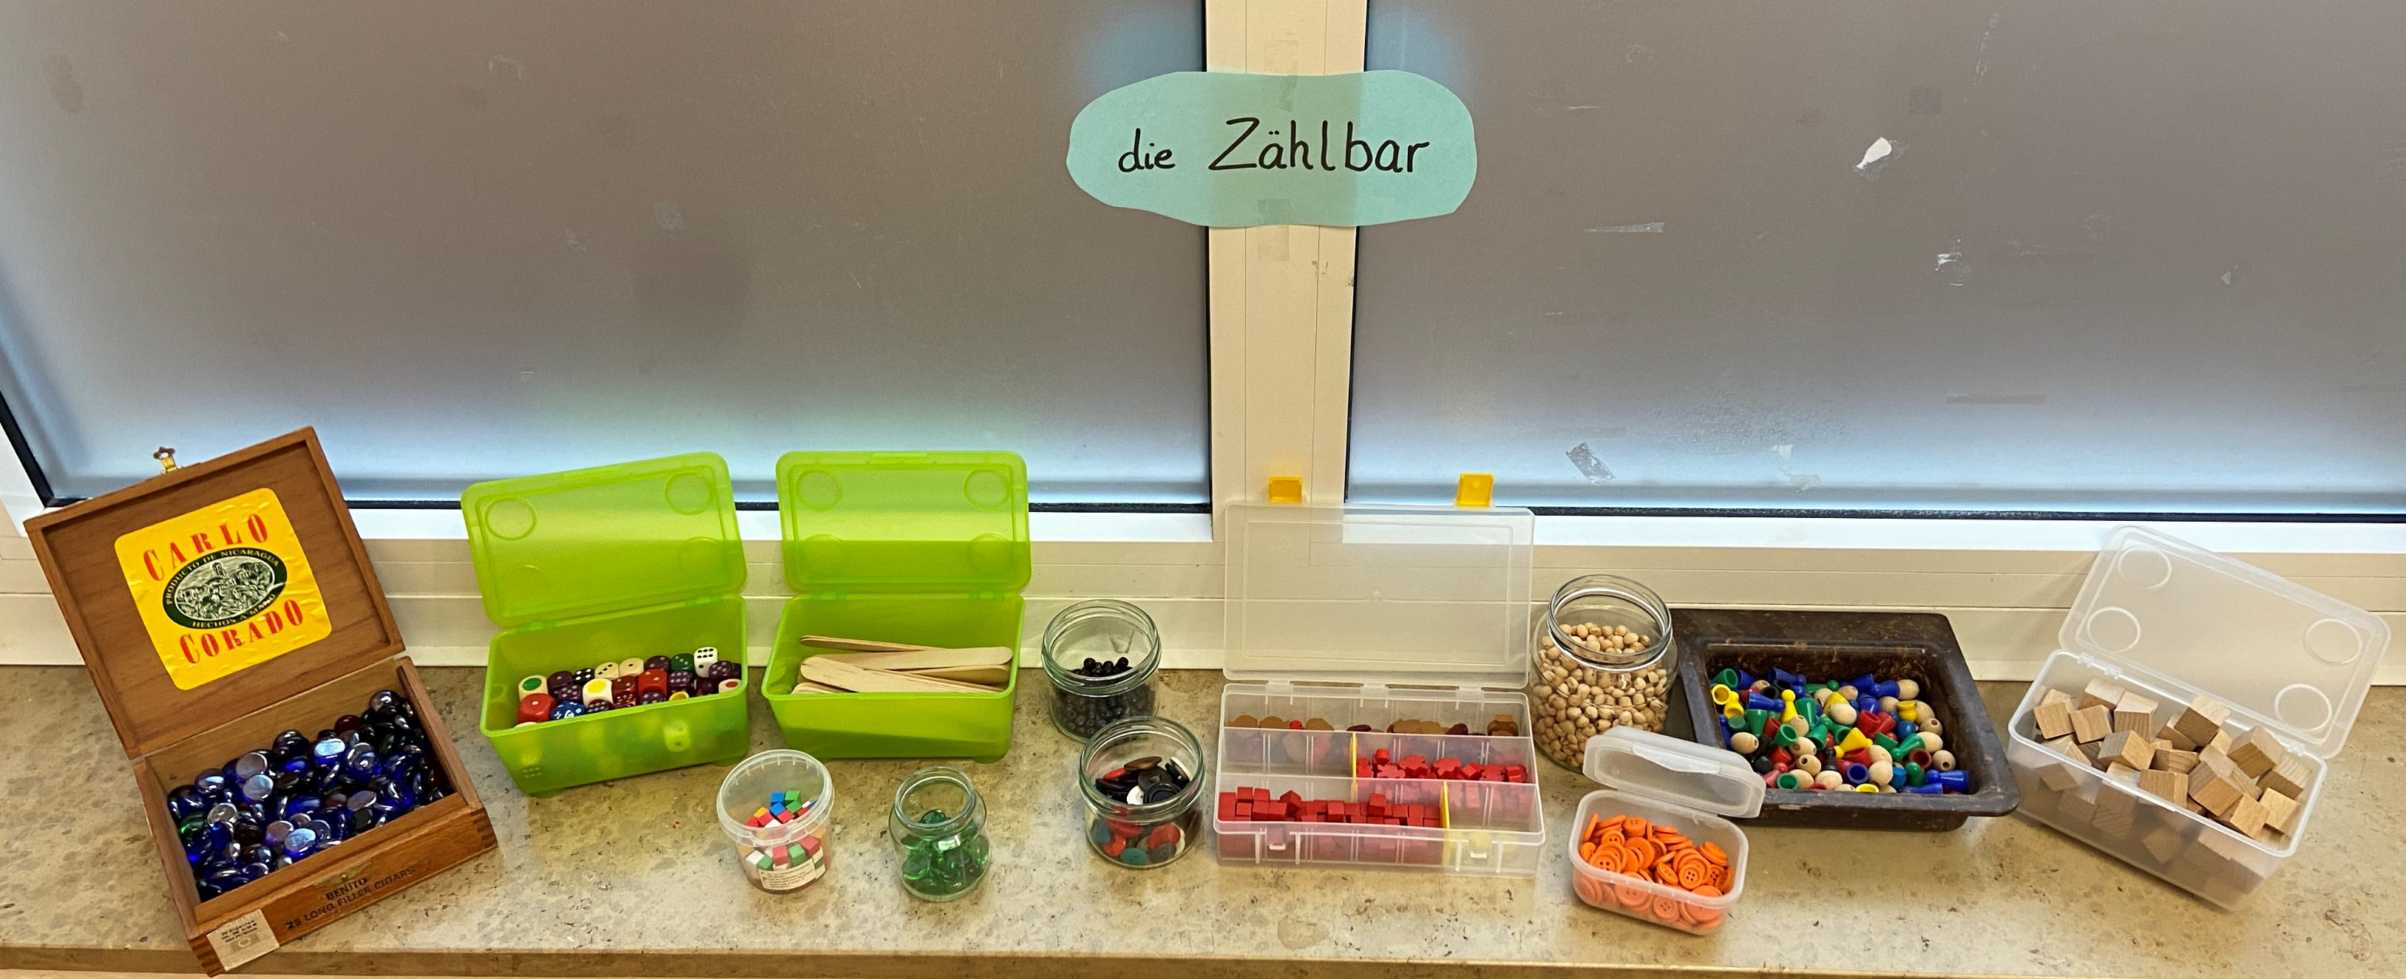
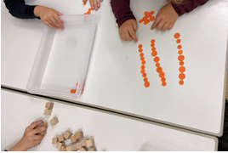
5. 1 Grundvorstellungen aufbauen
ZÄHLAKTIVITÄTEN
Wie viele (Murmeln, Stifte ..) sind es?
Mehrmaliges Zählen einer Menge von Objekten
Sprechen über Zählaktivitäten
Erstellen von Zählplakaten
Legen von Objekten zu einer vorgegebenen Anzahl
Inwiefern kann das Kind vorwärts, rückwärts, in Schritten Zählen?
Notes:
Durch vielfältige Zählaktivitäten lernen oder vertiefen die Kinder, vorwärts, rückwärts und in Schritten zu zählen. Durch das Sprechen über ihre Zählaktivitäten machen sie deutlich, wie sie beim Zählen vorgegangen sind. Darüber hinaus können sie Zählplakate erstellen oder eine vorgegebene Anzahl an Objekten legen. Für Kinder, denen das Zählen besonders leicht oder schwer fällt, lassen sich die Zählaktivitäten wie folgt verändern …

Slide 61
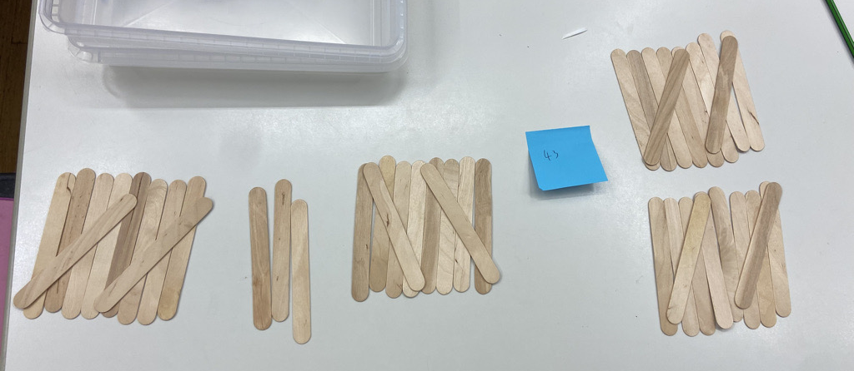
5.1 Grundvorstellungen aufbauen
Reduktion
Zählen einer kleinen bzw. strukturierten Menge
Durchführung von Zählübungen zum verbalen Zählen
Wie kann ich die Anzahl so darstellen, dass man sofort erkennen kann, wie viele es sind?
Erweiterung
Zählen in Schritten
Entwicklung von Zählstrategien
Protokollieren von Zählaktivitäten und Notation der Anzahl von Objekten
https://pikas-mi.dzlm.de/node/627
Notes:
Haben Kinder Schwierigkeiten damit, die Zahlwörter in der richtigen Reihenfolge zu benennen, können gemeinsam gesprochene Abzählreime hilfreich sein. Bei Kindern, denen es schwer fällt, jedem gezählten Element einer Menge ein Zahlwort zuzuordnen, kann es helfen, die gezählten Plättchen zu verschieben oder auch zunächst eine kleinere Menge zu zählen.
Verfügen Kinder hingegen schon über ausreichende Zählerfahrungen, so kann es sinnvoll sein, für diese Kinder den Zahlraum zu erweitern und ihnen die Möglichkeit zu geben bereits Zählstrategien in großen Zahlräumen zu entwickeln und zu erläutern. Fragestellungen, wie beispielsweise: „Wie kann ich die Anzahl so darstellen, dass man sofort erkennen kann, wie viele es sind?“ können dabei unterstützend wirken.

Slide 62
5.1 Grundvorstellungen aufbauen
ZAHLENKARTEN ORDNEN
"Ordne die Zahlenkarten. Beginne mit der 1.“
Ergänzen fehlender Zahlenkarten oder Finden von Fehlern
Bestimmen von Nachbarzahlen
Könnte die Karte mit der 8 auch an dieser Stelle liegen?
Du hast die Karte mit der 8 an diese Stelle gelegt. Erklär mal.
Inwiefern kann das Kind Zahlen der Größe nach ordnen?
Notes:
Um eine ordinale Zahlvorstellung aufbauen zu können, ist es wichtig für die Kinder, sich die richtige Reihenfolge der Zahlen einzuprägen. Dafür sind vielfältige Übungen mit Zahlenkarten hilfreich. Die Kinder können die Zahlenkarten ordnen, fehlende Zahlenkarten ergänzen, Fehler finden oder auch Nachbarzahlen bestimmen. Durch Fragestellungen wie: „Könnte die Karte mit der 8 auch an dieser Stelle liegen?“ kann neben dem Bezug zur Zahlwortreihe auch ein Bezug zur dazugehörigen Anzahl an Plättchen hergestellt werden. „Warum liegt die 8 hinter der 7?“ oder „Warum kann die 8 nicht vor der 3 liegen?“ kann durch eine Plättchendarstellung begründet werden. Kinder, die noch Schwierigkeiten damit haben, die Zahlen der Größe nach zu ordnen oder sich die Zahlenreihe noch nicht eingeprägt haben, können …

Slide 63
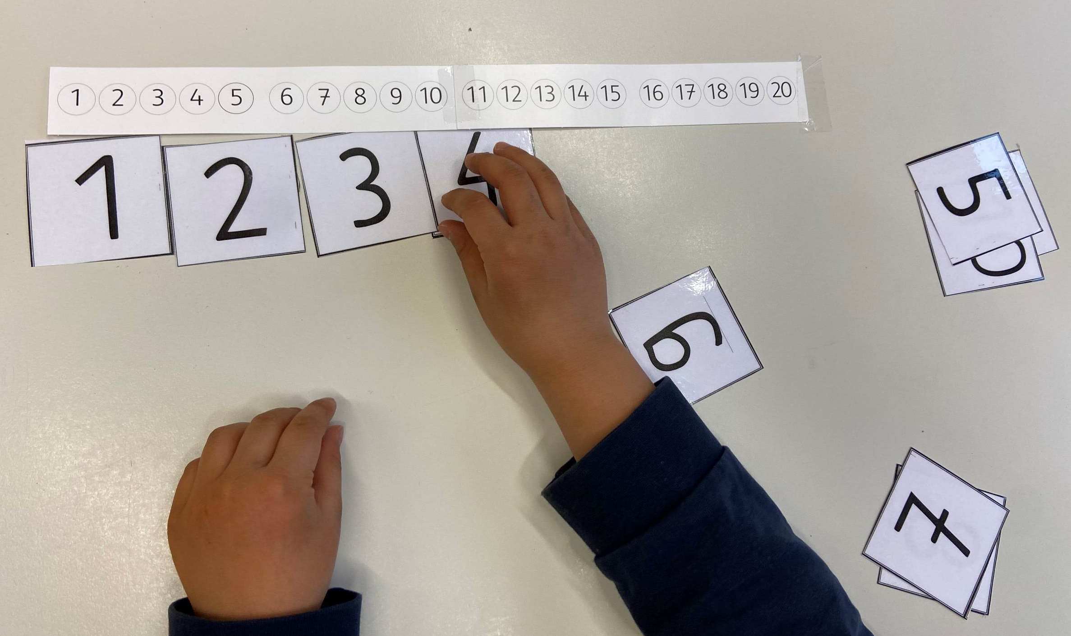
5.1 Grundvorstellungen aufbauen
ZAHLENKARTEN ORDNEN
Reduktion
Nachlegen der Zwanzigerreihe
Vergleichen von zwei Zahlenkarten
Ordnen einer Auswahl von Zahlenkarten
Einordnen einzelner Karten in die Zahlenreihe
Notes:
beispielsweise … (siehe Folie).
Und Kinder, die bereits eine ordinale Zahlvorstellung im Zahlenraum bis 20 aufgebaut haben, können dazu angeregt werden …

Slide 64
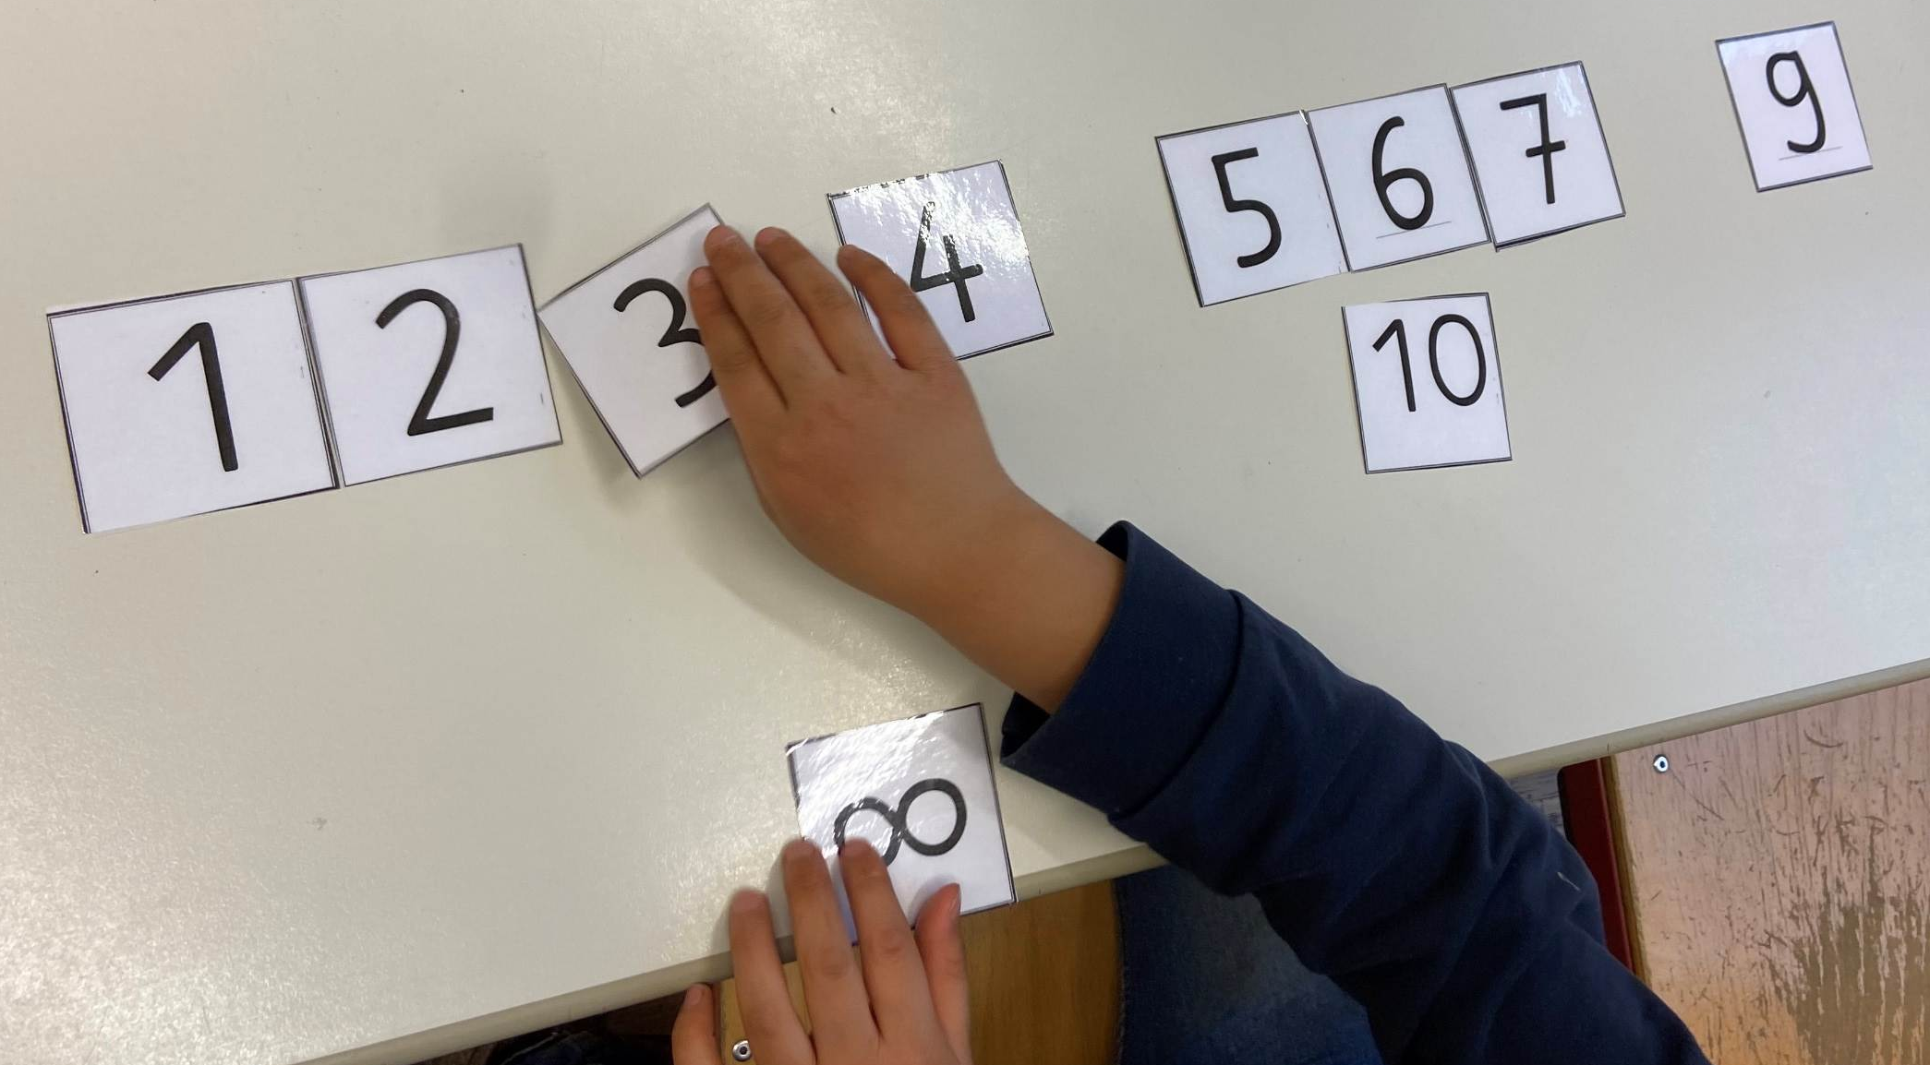
5.1 Grundvorstellungen aufbauen
ZAHLENKARTEN ORDNEN
Erweiterung
Ordnen einer Auswahl von Zahlenkarten aus dem Zahlenraum bis 100
Bestimmen von Nachbarzehnern (ZR 100)
Fortsetzen von Zahlenfolgen
Fehler in Zahlenfolgen entdecken (Partnerarbeit)
Woher weißt du, dass diese Karte fehlt?
Welche Zahl gehört an diese Stelle?
Notes:
… eine Auswahl von Zahlenkarten aus dem Zahlraum bis 100 zu ordnen oder … (siehe Folie).
Darüber hinaus können die Kinder dazu angeregt werden, eine Zahlenfolge absichtlich falsch zu legen oder eine Zahl wegzulassen und ein anderes Kind diesen Fehler finden zu lassen. „Welche Zahl gehört an diese Stelle?“ „Woher weißt du, dass diese Karte fehlt?“

Slide 65
5.1 Grundvorstellungen aufbauen
FINGERBILDER
Achtung:
Finger ausschließlich statisch als Fingerbild einsetzen
Lehrkraft zeigt dem Kind Fingerbilder
Kind soll möglichst schnell die Anzahl sagen ohne zu zählen („Kraft der 5“)
Rollenwechsel:
Lehrkraft nennt eine Zahl
das Kind zeigt das Fingerbild.
Ich zeige dir mit Fingern Zahlen von 0 bis 10. Du sollst mir sagen, wie viele Finger zu siehst.
Inwiefern kann das Kind Anzahlen bis 10 simultan oder quasi-simultan erfassen?
Notes:
Es kann auch sinnvoll sein, Fingerbilder im Unterricht einzusetzen, um den Kindern die Möglichkeit zu geben, die kardinale Zahlvorstellung mit eigenen Körperteilen zu verknüpfen und sich Anzahlen bis 10 dadurch leichter einprägen zu können. Dabei ist es sehr wichtig, dass die Finger statisch als Fingerbild eingesetzt werden und nicht dynamisch.
Beispielsweise kann die Lehrkraft ein Fingerbild zeigen und das Kind soll möglichst schnell die Anzahl sagen ohne zu zählen. Auf diese Weise wird besonders die Kraft der 5 in den Blick genommen. „Ich zeige eine ganze Hand und zwei einzelne Finger. Also sind es sieben.“
Darüber hinaus kann die Lehrkraft eine Zahl nennen und das Kind zeigt schnell das passende Fingerbild. Fragen wie „Wie viele fehlen noch bis zur 10?“ können auf diese Weise bereits die Zerlegungen der 10 für die Kinder thematisieren.
Haben Kinder noch Schwierigkeiten damit Anzahlen bis 10 zu erfassen, …

Slide 66
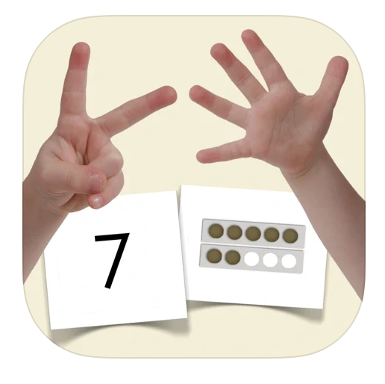
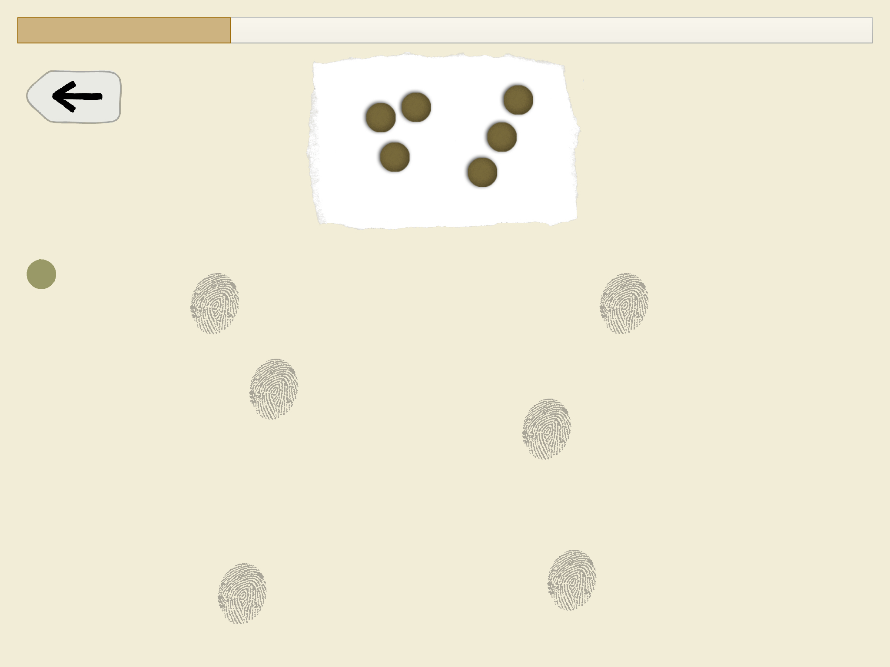
5.1 Grundvorstellungen aufbauen
FINGERBILDER
Reduktion
Begrenzung auf eine Hand (Kraft der 5)
Verknüpfung mit Fingerabdrücken
Einsatz der Fingerbilder – App
Beziehungen zur „vollen“ Hand
schaffen
Wie viele Finger fehlen noch bis zur fünf? Wie viele Finger fehlen noch bis du fünf Finger zeigst?
Notes:
… kann der Zahlraum zunächst reduziert werden.
So kann zunächst mit einer Hand gearbeitet werden, um die Beziehung zur „vollen“ Hand zu schaffen: „Wie viele Finger fehlen noch bis du fünf Finger zeigst?“ Auch der Einsatz von Fingerabdrücken, z. B. durch die Fingerbilder – App (statisch – gleichzeitig mit den gezeigten Fingern) kann die gezeigte Anzahl festhalten.

Slide 67
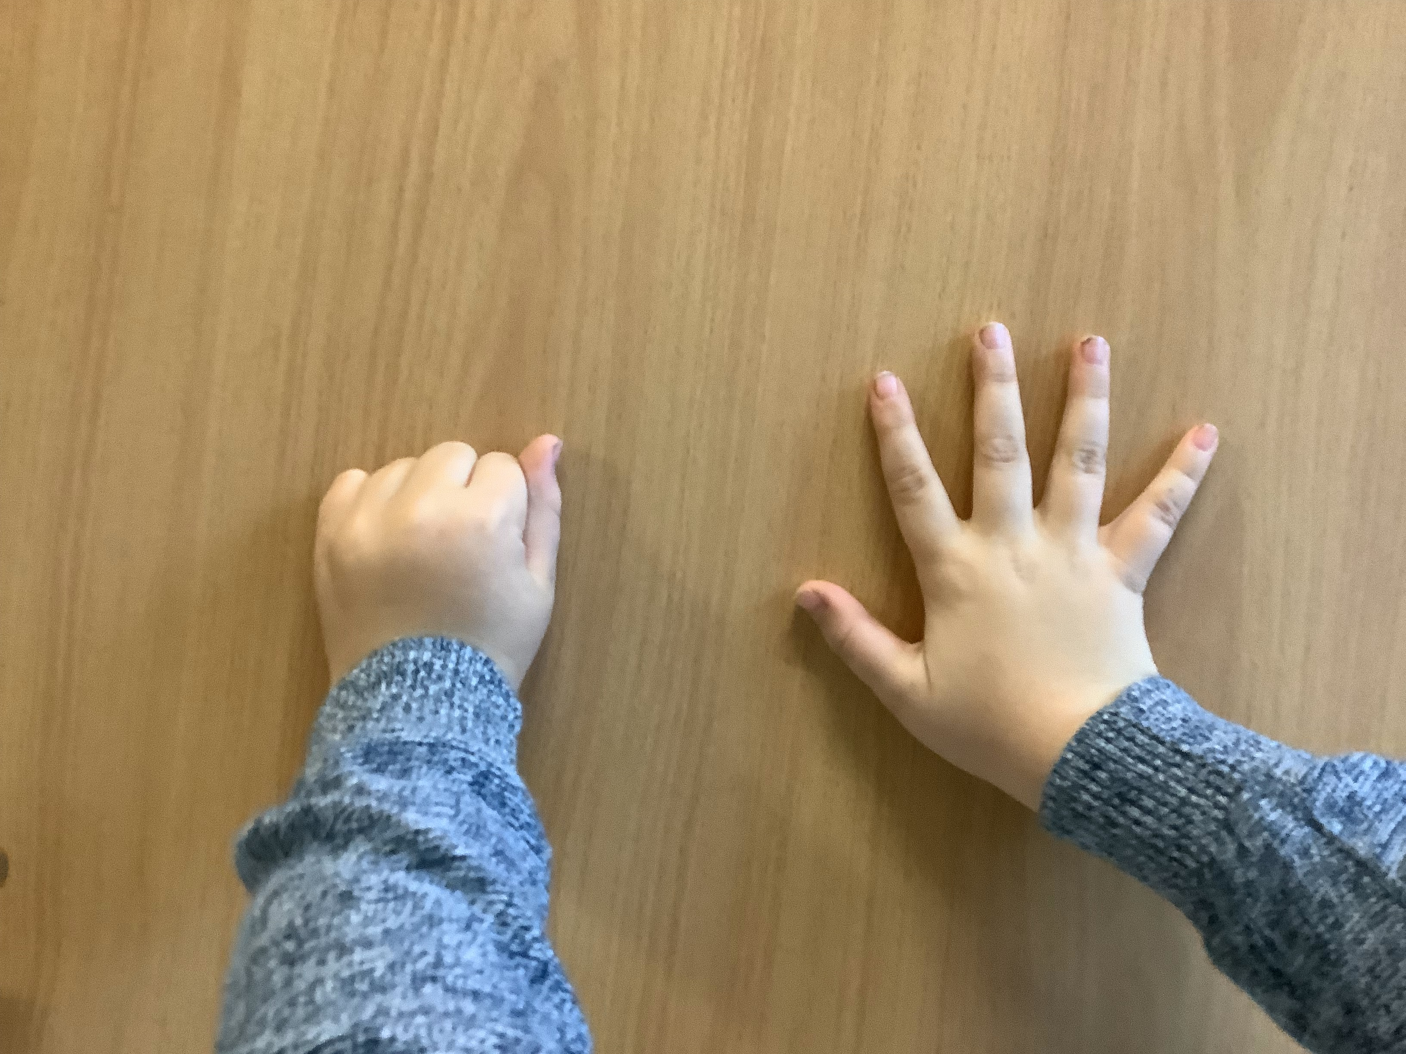
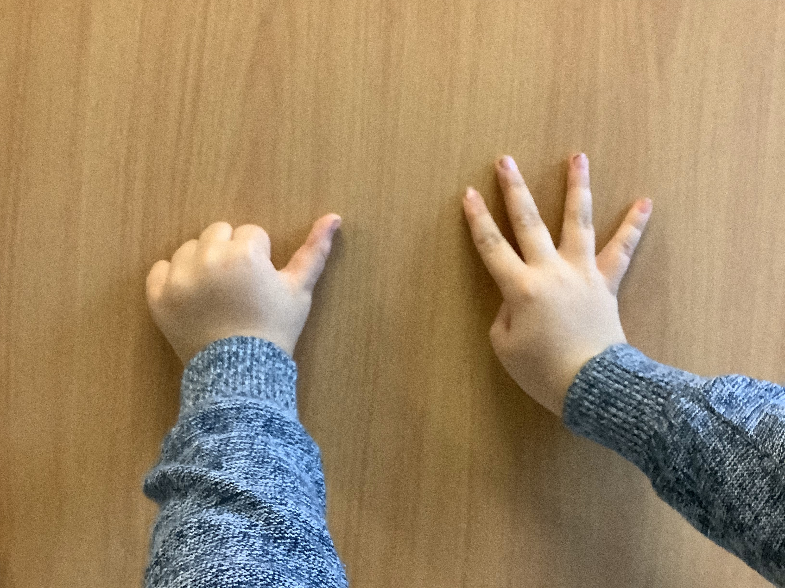
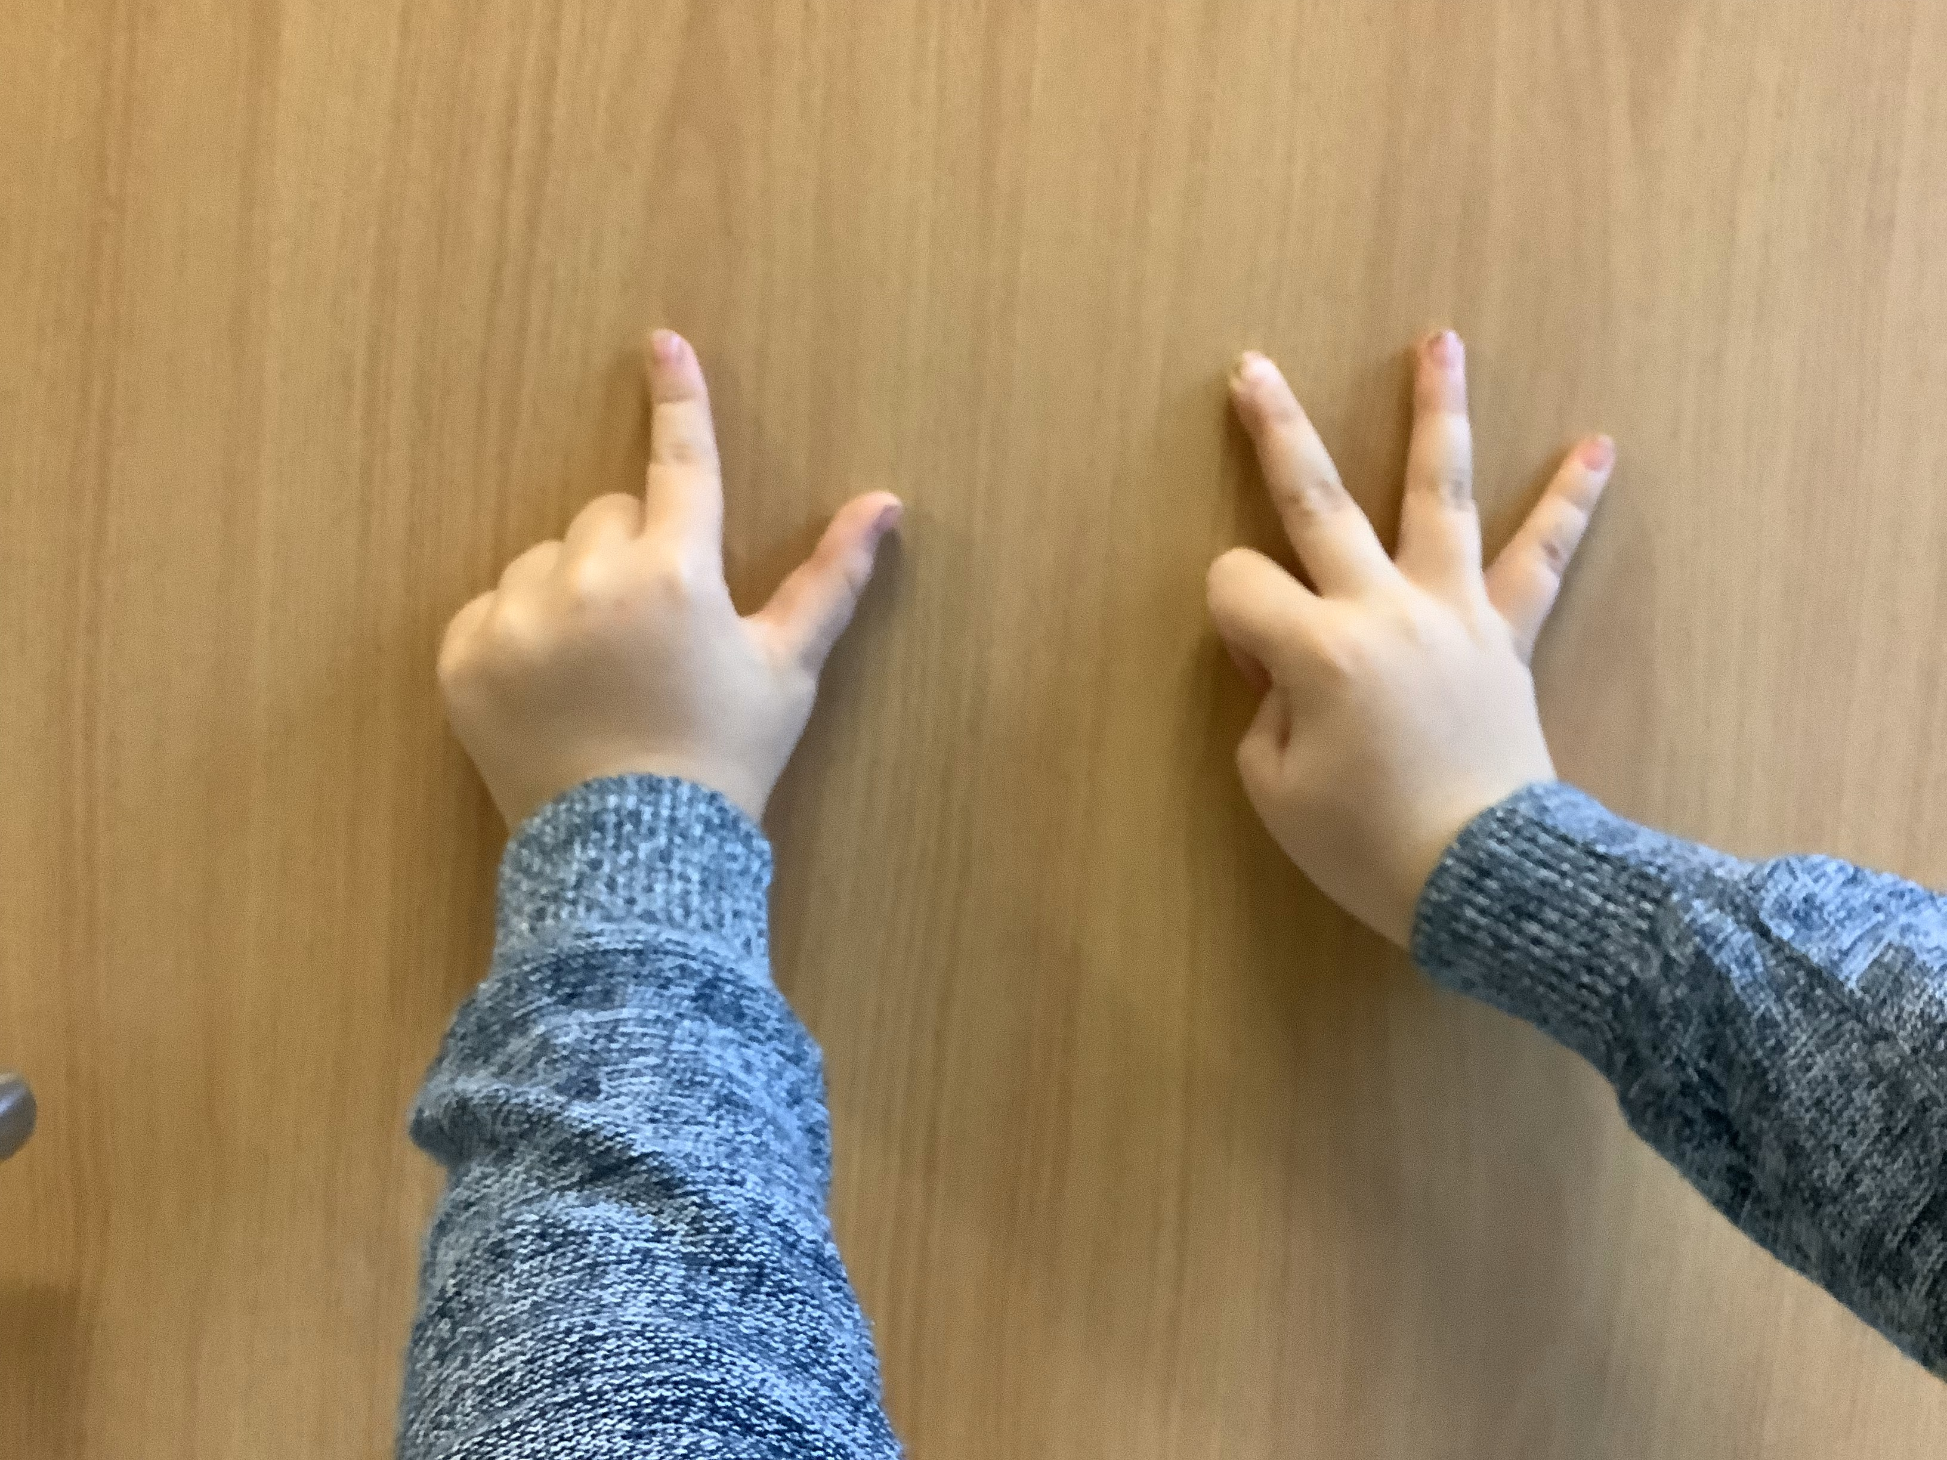
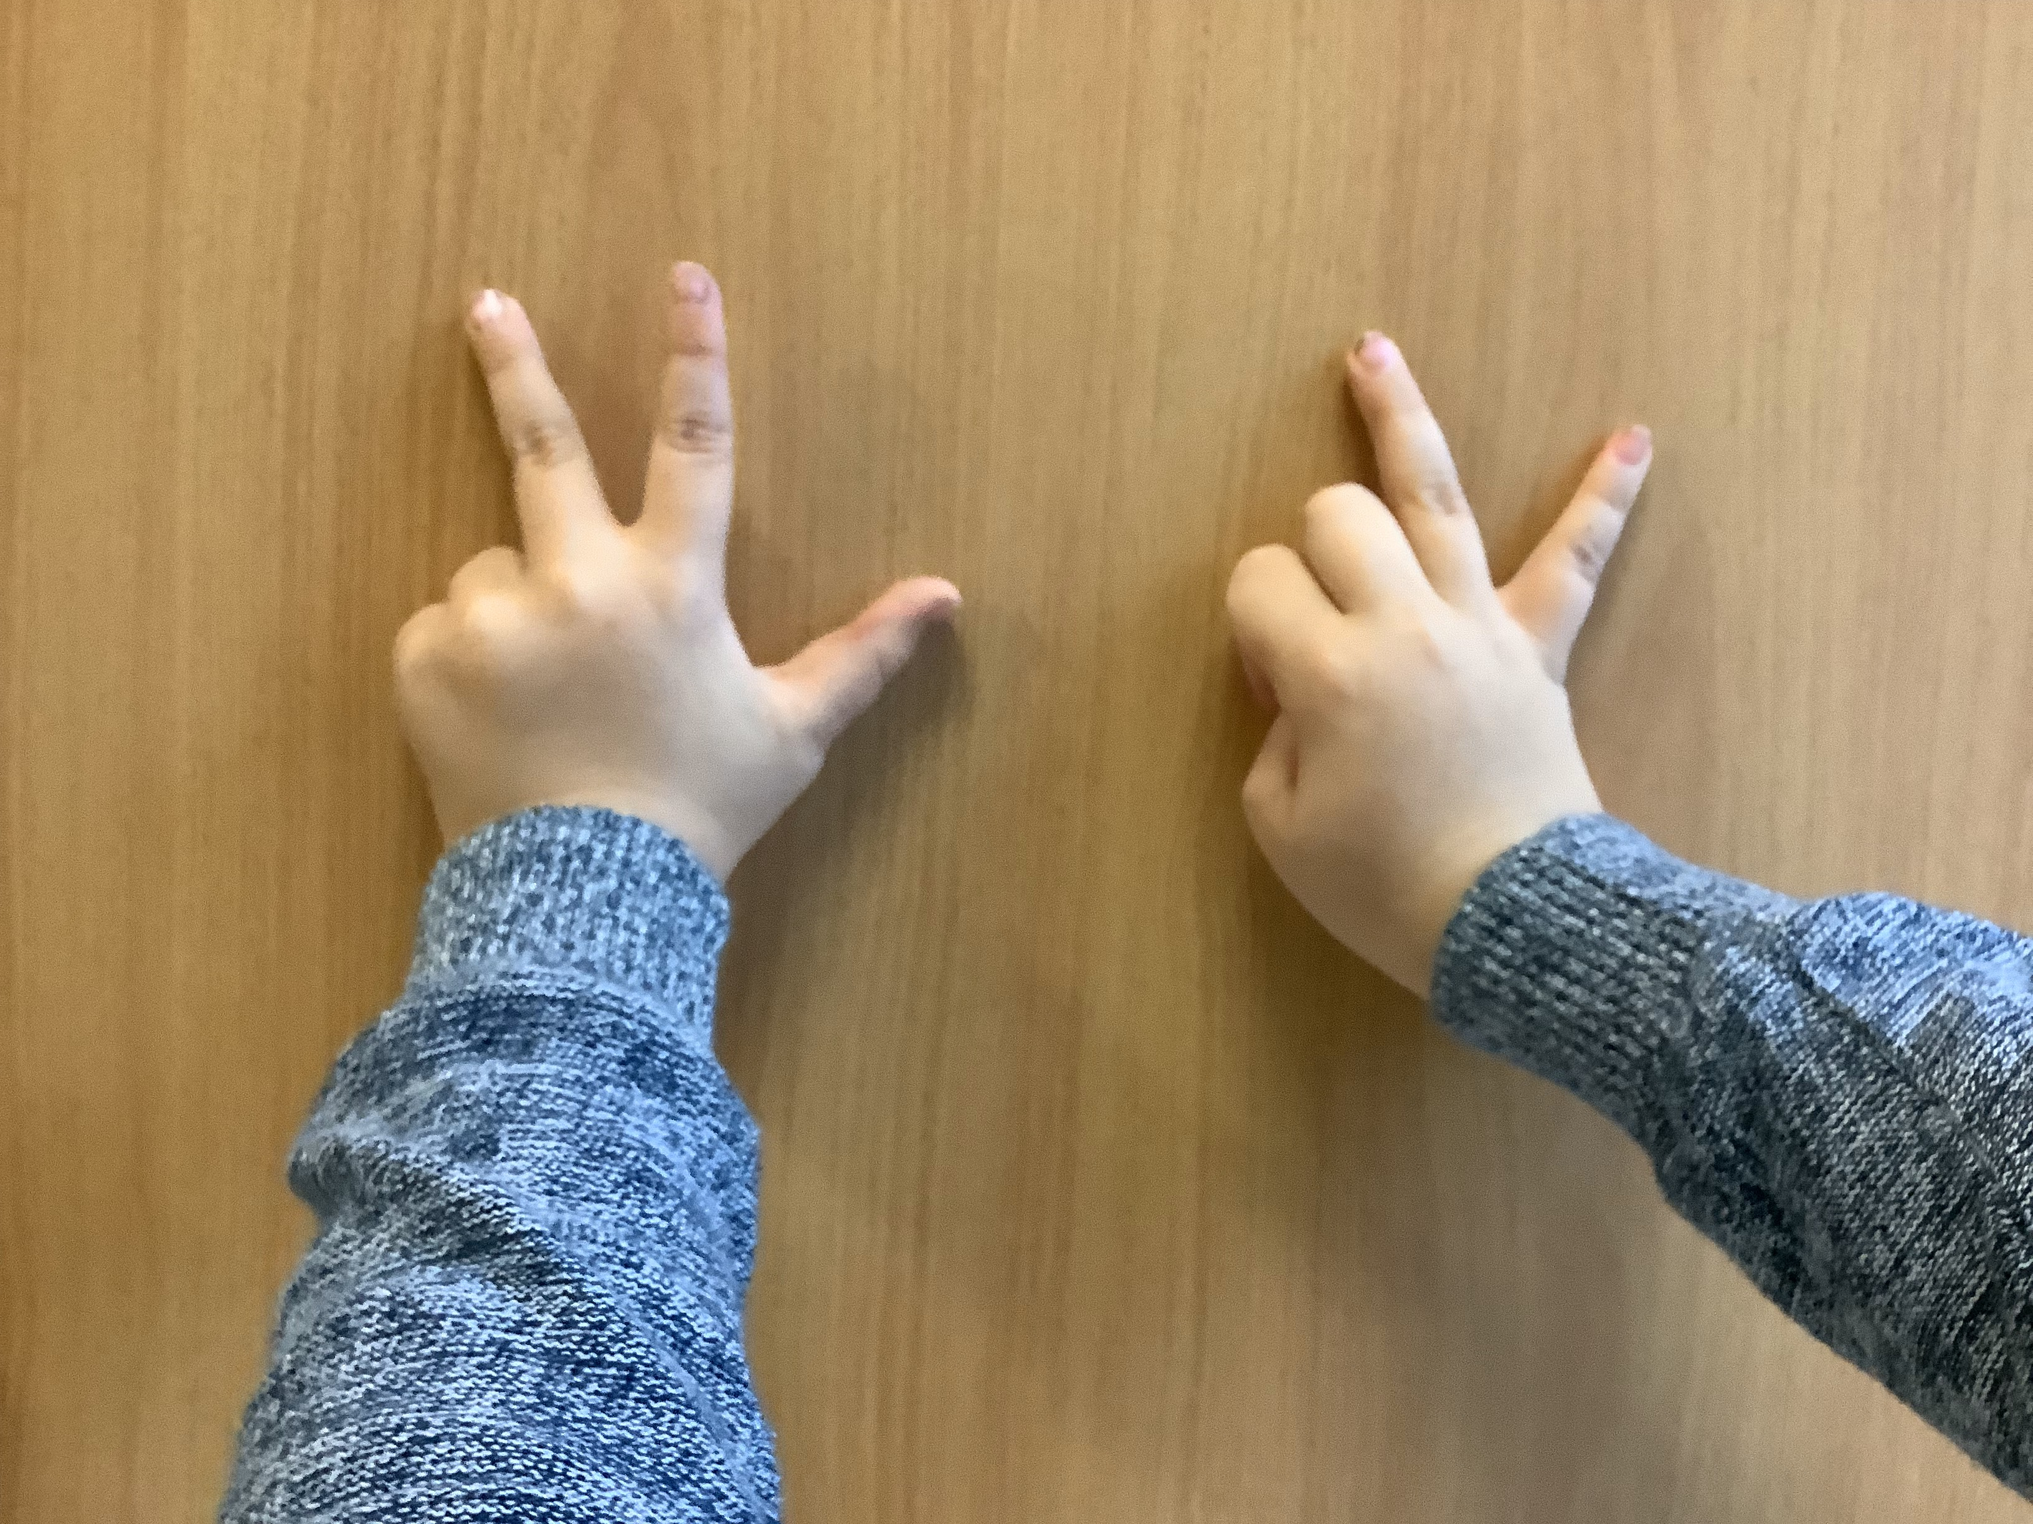
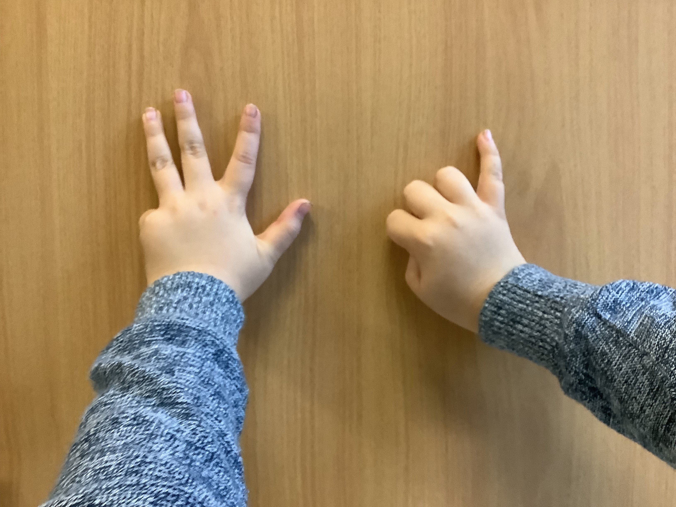
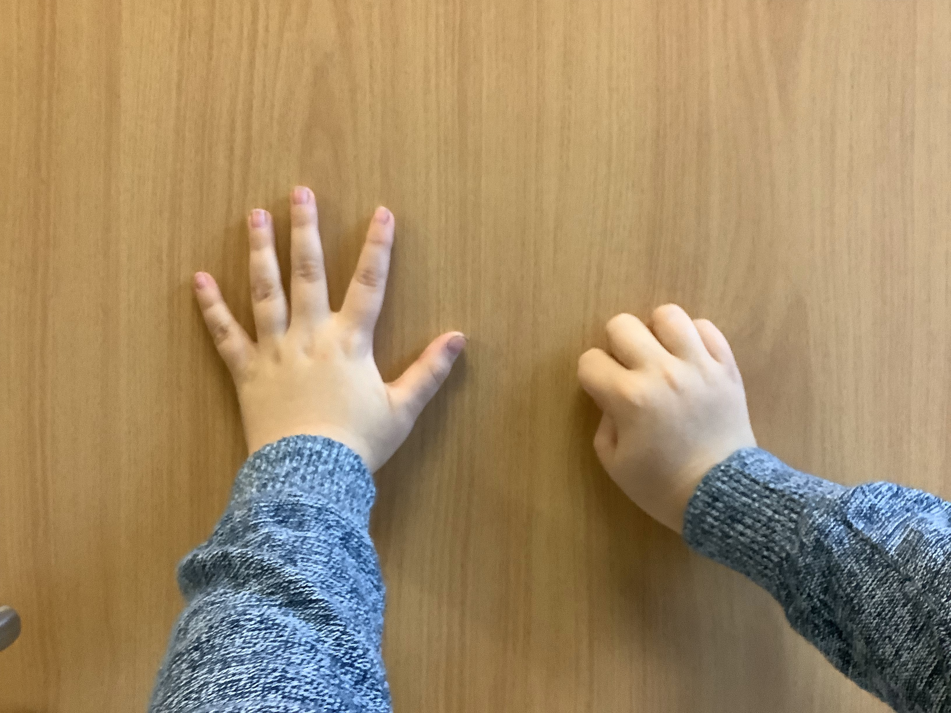
5.1 Grundvorstellungen aufbauen
FINGERBILDER
Erweiterung
Verschiedene Fingerbilder zu einer Zahl zeigen
Fingerbilder miteinander vergleichen
Ist das immer fünf? Woher weißt du das? Was fällt dir auf?
Kannst du die Zahl auch mit anderen Fingern zeigen?
Notes:
Kinder, die bereits sicher darin sind, Anzahlen bis 10 simultan zu erfassen und Fingerbilder zu verschiedenen Zahlen unproblematisch zeigen können, können mit der Aufgabe konfrontiert werden, verschiedene Fingerbilder zu einer Zahl mit zwei Händen zu zeigen. Auf diese Weise werden Zahlzerlegungen durch Fingerbilder verdeutlicht und es können erste Beziehungen zwischen Zahlen hergestellt werden.

Slide 68
5.1 Grundvorstellungen aufbauen
Bei welchem Muster kannst du sofort erkennen, dass es 7 Plättchen sind? Sortiere.
MUSTER
„Lege Muster aus 7 Plättchen.“
Inwiefern kann das Kind Anzahlen bis 10 simultan oder quasi-simultan erfassen? Inwiefern kann es strukturierte und unstrukturierte Darstellungen unterscheiden und beschreiben?
https://pikas-mi.dzlm.de/node/629
Notes:
Doch natürlich sollten die Kinder nicht ausschließlich ihre Finger nutzen, um Anzahlen darzustellen. Daher bietet die Aufgabenstellung „Muster“ einen spielerischen Zugang zu dem Material „Plättchen“. Die Kinder sollen verschiedene Muster aus 7 Plättchen legen. Dabei kann überprüft werden, inwiefern das Kind Anzahlen simultan oder quasi-simultan erfassen kann. Darüber hinaus soll das Kind dazu angeregt werden, zu beschreiben, bei welchem Muster es sofort erkennen kann, dass es 7 Plättchen sind. D. h. es wird dazu angeregt, strukturierte von unstrukturierten Darstellungen unterscheiden und beschreiben zu können. Hier wird deutlich, dass wir eine Aufgabe haben, die den Aufbau von Grundvorstellungen schult, aber natürlich auch zum Darstellungswechsel anregt.

Slide 69
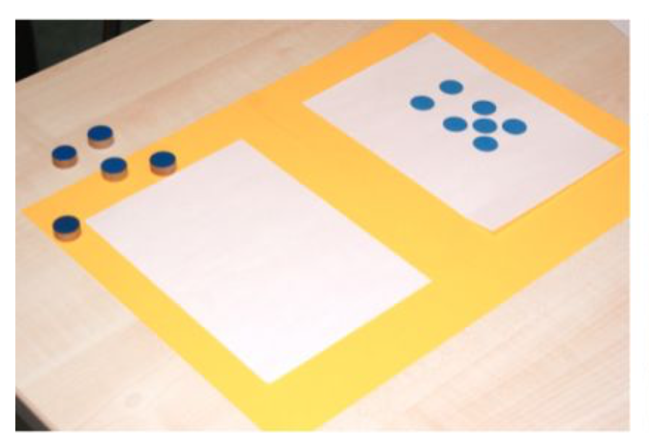
5.1 Grundvorstellungen aufbauen
MUSTER
Reduktion
Muster auf Mustervorlage legen
Nachlegen von Mustern
Ergänzen von Mustern
Erweiterung
Muster mit zweifarbigen Plättchen (rot und blau)
Muster verändern – Kombinationsmöglichkeiten finden
Größere Anzahl von Plättchen
Eigene Muster malen
Notes:
Haben Kinder noch Schwierigkeiten damit, Muster zu legen, so können sie Muster nach Mustervorlage legen oder zunächst Muster ergänzen. Es kann darüber hinaus auch eine geringere Plättchenanzahl gewählt werden.
Kinder, die bereits strukturierte Muster legen und alle Anzahlen erfassen können, können dazu angeregt werden, zweifarbige Muster zu legen und verschiedene Kombinationsmöglichkeiten zu finden. Darüber hinaus können sie eigene Muster malen oder Muster zu einer größeren Plättchenanzahl legen und zeichnen.

Slide 70
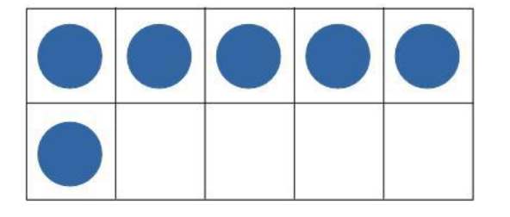
5.1 Grundvorstellungen aufbauen
MUSTER
Von „freien“ Mustern….
… zum Zehner-/Zwanzigerfeld.
https://pikas-mi.dzlm.de/node/630
Notes:
Nach dem Legen „freier“ Muster, sollte den Plättchen ein strukturiertes Material, wie z. B. das Zwanzigerfeld hinzugefügt werden, wodurch die Plättchen durch die „Kraft der Fünf“ und die „Kraft der 10“ eine geregelte Struktur bekommen, die es den Kindern ermöglichen soll, Anzahlen schnell zu erkennen. Diese Struktur hilft den Kindern dabei, sich Anzahlen in Zwanzigerfeldern vorzustellen. Um Kinder dabei zu unterstützen, Vorstellungen aufbauen zu können, hat sich das sog. Vier-Phasen-Modell (vgl. Handreichung Rechenschwierigkeiten vermeiden S. 50 und S. 51) bewährt. Der Grundgedanke besteht darin, konkrete Materialhandlungen gedanklich vollziehen zu können.

Slide 71
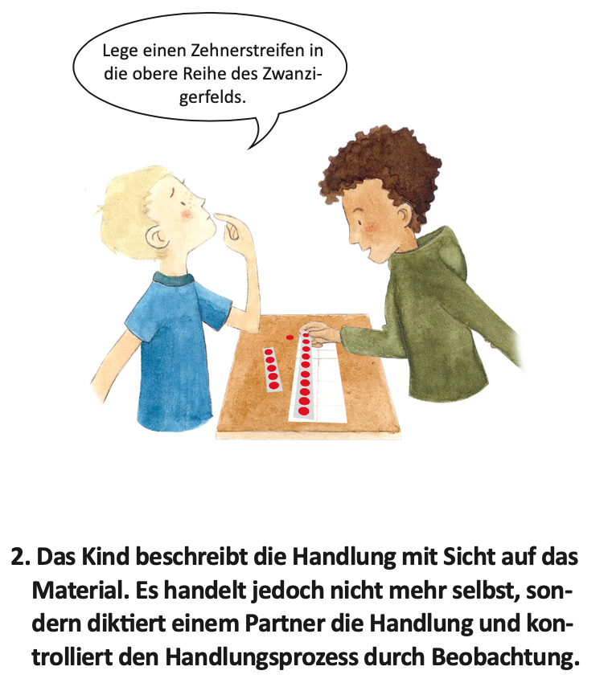
5.1 Grundvorstellungen aufbauen
PLÄTTCHEN LEGEN – VIER-PHASEN-MODELL
Handreichung Rechenschwierigkeiten vermeiden, S.50
Inwiefern kann das Kind Zahlsymbole am Zwanzigerfeld strukturiert darstellen und die Darstellung beschreiben?
Notes:
Beim Vier-Phasen-Modell werden anfängliche Handlungen am Material nach und nach zugunsten mentaler Vorstellungen abgelöst. In Phase 1 operiert das Kind mit Material, das für die aufzubauende Vorstellung geeignet erscheint. Für die nicht zählende Zahldarstellung bietet sich hier das Zwanzigerfeld mit einzelnen Plättchen und/oder zusätzlich mit Fünfer- und Zehnerstreifen an. Das Kind handelt an konkretem Material und beschreibt die Handlung. In Phase 2 beschreibt das Kind einem anderen Kind die Handlung mit Sicht auf das Material (vgl. Handreichung Rechenschwierigkeiten vermeiden, S. 50).

Slide 72
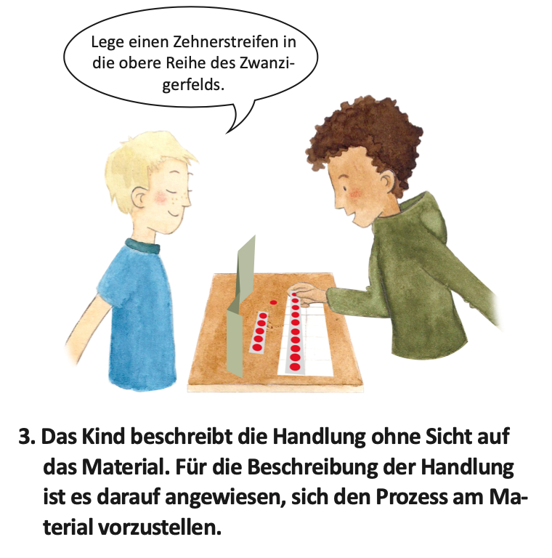
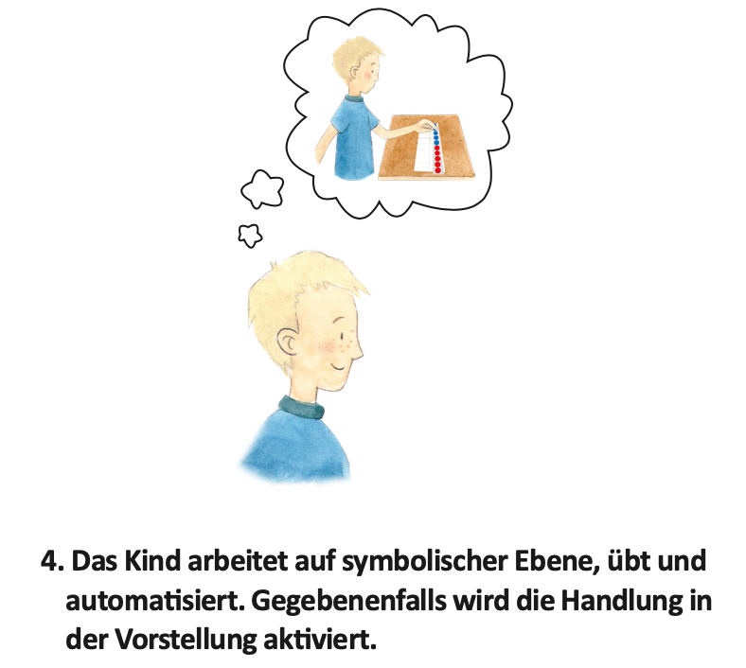
5.1 Grundvorstellungen aufbauen
PLÄTTCHEN LEGEN – VIER-PHASEN-MODELL
Handreichung Rechenschwierigkeiten vermeiden, S.51
Inwiefern kann das Kind Zahldarstellungen im Kopf beschreiben?
Notes:
In Phase 3 beschreibt das Kind die Handlung ohne Sicht auf das Material. Das bedeutet, es ist darauf angewiesen, sich den Prozess am Material vorstellen zu können.
In der vierten Phase arbeitet das Kind dann auf der symbolischen Ebene und ruft die Handlung gegebenenfalls in der Vorstellung wieder ab (vgl. Handreichung Rechenschwierigkeiten vermeiden, S. 51). Auch die Lehrkraft kann sich derartige Handlungen von dem Kind zu einer Zahl beschreiben lassen und auf diese Weise überprüfen inwiefern das Kind Zahldarstellungen bereits im Kopf gespeichert hat.
Derartige Vorstellungen helfen dem Kind auch dabei …

Slide 73
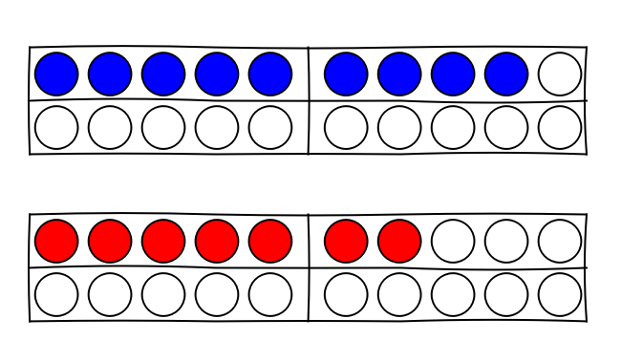
5.1 Grundvorstellungen aufbauen
BLITZSEHEN
Es fehlt ein Plättchen. Dann ist die Reihe oben voll. Also sind es 9.
Wie kannst du die Zahl schnell sehen?
Ich sehe einen Fünfer und zwei Plättchen. Also sind es zusammen 7.
Inwiefern kann das Kind Anzahlen quasi-simultan oder simultan erfassen?
Notes:
… Anzahlen im Zwanzigerfeld immer schneller bzw. auf einen Blick sehen zu können. Dabei sollte es immer wieder dazu aufgefordert werden, zu beschreiben, woran es die Zahl gut erkennen konnte. „Wie hast du die Zahl sofort erkannt?“ „Es fehlt ein Plättchen. Dann ist die Reihe oben voll. Also sind es 9.“

Slide 74
5.1 Grundvorstellungen aufbauen
BLITZSEHEN
Reduktion
Beschreiben und Nachlegen bzw. Zeichnen von Zahldarstellungen
Fokussieren von Zahldarstellungen mit Bezug zur 5 („Kraft der 5“) und 10
Sortieren von Zahldarstellungen
Wie viele fehlen noch bis zur 5?
Wie viele fehlen noch bis zur 10?
Notes:
Bei Kindern, die dabei noch Schwierigkeiten haben, sollten Zahldarstellungen nachgelegt und beschrieben werden. Dabei kann der Bezug bei kleineren Zahlräumen auf die Kraft der 5 gelegt werden. Darüber hinaus können Zahldarstellungen auch sortiert werden. „Welche Zahlen kannst du schon schnell erkennen? Bei welchen Zahlen hattest du noch Schwierigkeiten?“

Slide 75
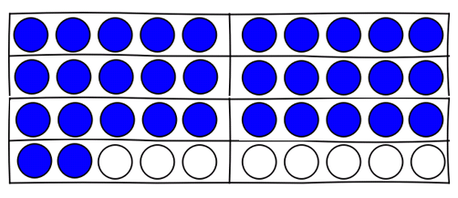
5.1 Grundvorstellungen aufbauen
BLITZSEHEN
Erweiterung
Additions- bzw. Subtraktionsaufgaben zu vorgegebenen Zahldarstellungen
Gedankliches Hinzufügen oder Entfernen von Plättchen
Erweiterte Zahlräume
Ich sehe drei volle Zehner und zwei Plättchen. Also sind es zusammen 32.
Notes:
Kinder, die bereits alle Anzahlen bis 20 schnell erfassen und dies auch begründen können, können bereits Zahlen in größeren Zahlräumen darstellen oder Zahlen benennen bei denen gedanklich eine bestimmte Plättchenmenge hinzugefügt oder weggenommen wurde.
Die Darstellungen mit konkretem Material spielen bei dem Aufbau von Grundvorstellungen eine wesentliche Rolle. Daher wurde mit den vorherigen Aufgaben bereits auch der Darstellungswechsel geübt, zu dem es in den folgenden Aufgaben weitere Beispiele und gezielte Beobachtungsaspekte geben soll.

Slide 76
Gliederung
Hintergrund dieses Moduls
Tragfähiges Zahlverständnis
Bedeutung und Kompetenzerwartungen
Beobachtungsaspekte
Aufbau eines tragfähigen Zahlverständnisses
5.1 Grundvorstellungen aufbauen
5.2 Darstellungswechsel üben
5.3 Zahlbeziehungen nutzen
Abschluss und Ausblick
Notes:
Wie bei den vorgestellten Aufgabenbeispielen deutlich wurde, spielt bei dem Aufbau von Grundvorstellungen vor allem die Darstellung von (An-)zahlen mit konkretem Material eine wesentliche Rolle. Daher wurde mit den vorherigen Aufgaben bereits auch der Darstellungswechsel geübt, zu dem es in den folgenden Aufgaben weitere Beispiele und gezielte Beobachtungsaspekte geben soll.

Slide 77
5.2 DARSTELLUNGSWECHSEL ÜBEN
Ziel: Aufgaben und ihre Differenzierungsmöglichkeiten, sowie mögliche Kommunikationsanlässe und digitale Tools kennenlernen, um in einer heterogenen Lerngruppe den Darstellungswechsel gezielt zu diagnostizieren und zu fördern.
Aufbau: In diesem Abschnitt der Präsentation werden die Aufgaben „Zahlensonne“ (Folie 81 – 82), „Quartett / Memory“ (Folie 83 – 85) und „Zahlenalbum“ (Folie 86) vorgestellt. Dabei wird jeweils auf der ersten Folie die Aufgabe erklärt und ein Beobachtungsaspekt benannt, der mit dieser Aufgabe besonders unter die Lupe genommen werden kann. Mögliche weitere Folien geben Differenzierungshinweise (Reduktion und Erweiterung), sowie Kommunikationshinweise, worüber mit den Kindern gesprochen werden kann.

Slide 78
5. Aufbau tragfähiges Zahlverständnis
DARSTELLUNGSWECHSEL

Slide 79
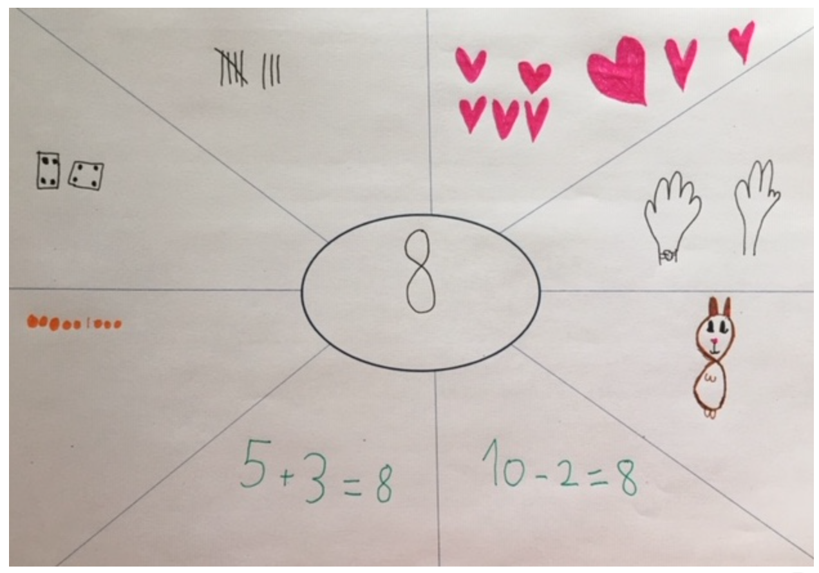
5.2 Darstellungswechsel üben
ZAHLENSONNE
Schreibe und male alles auf, was dir zur Zahl ___ einfällt.
Präsentiere anderen Kindern deine Zahlensonne.
Erkläre, warum dein Bild zur Zahl passt.
https://pikas-kompakt.dzlm.de/node/41
Inwiefern kann das Kind Zahlsymbole verschieden darstellen?
Notes:
Bei der Aufgabe „Zahlensonne“ geht es darum, möglichst viele verschiedene Darstellungen (Plättchen, Würfelzahlen, Strichliste, Fingerbilder, Gegenstände, etc.) zu einem Zahlsymbol zu finden und aufzuzeichnen. D. h. es wird überprüft, inwiefern das Kind Zahlsymbole verschieden darstellen und Darstellungen miteinander vernetzen kann. Dabei ist darauf zu achten, dass das Kind sich in einem passenden Zahlraum bewegen kann.

Slide 80
5.2 Darstellungswechsel üben
ZAHLENSONNE
Reduktion
Zahlraum reduzieren
Erweiterung
Zahlraum erweitern
Rechenaufgaben darstellen
Notes:
Ist der gewählte Zahlraum noch zu groß, kann dieser reduziert werden. Darüber hinaus können die Felder der Zahlensonne reduziert werden, damit das Kind nicht unter Druck gesetzt wird, viele Felder füllen zu müssen. Im Rahmen einer Erweiterung dieser Aufgabe kann das Kind größere Zahlen darstellen oder auch Rechenaufgaben zu einer Zahl darstellen. Dabei wäre jedoch ebenfalls wünschenswert, dass das Kind im Sinne des Darstellungswechsels nicht rein auf der symbolischen Ebene arbeitet, sondern auch hier verschiedene Darstellungen (Zwanzigerfeld, Hunderterfeld, Rechenstrich, Rechengeschichte) für eine Plusaufgabe wählt.

Slide 81
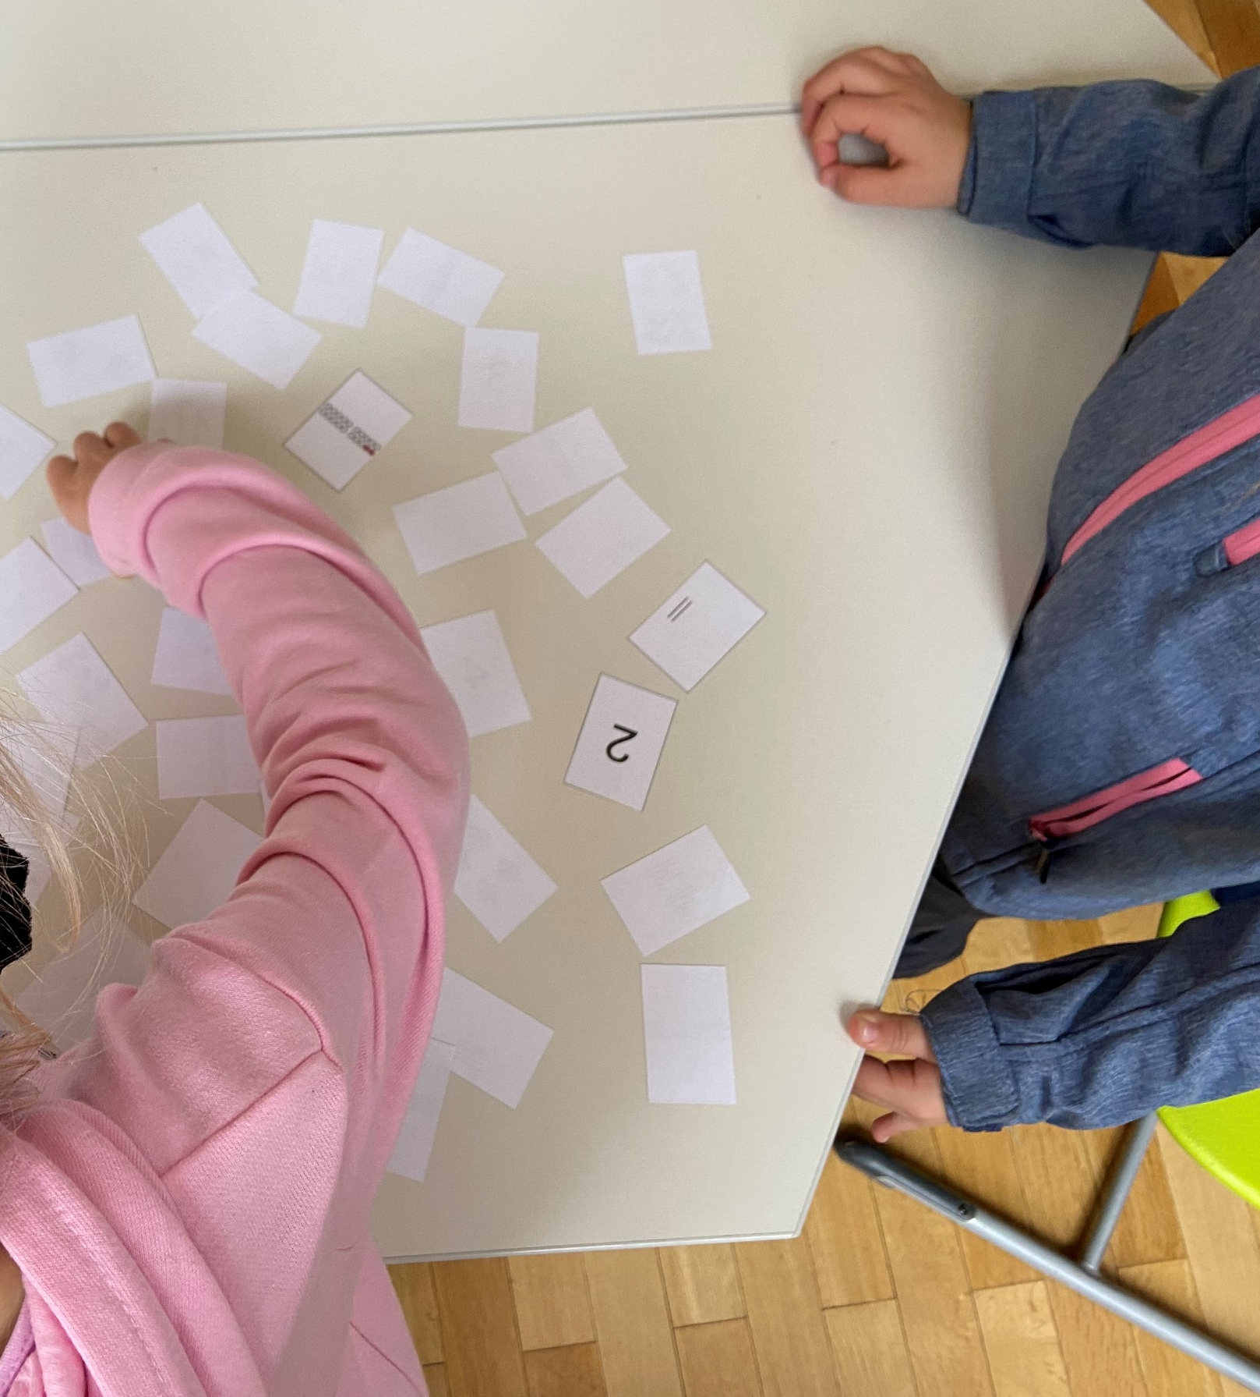
5.2 Darstellungswechsel üben
QUARTETT/ MEMORY
https://pikas.dzlm.de/pikasfiles/uploads/upload/Material/Haus_6_-_Heterogene_ Lerngruppen/UM/Anfangsunterricht/Zahlenquartett/L/Info.pdf
Inwiefern kann das Kind zwischen unterschiedlichen Darstellungen wechseln und sie einander zuordnen?
Notes:
Ähnlich wie die Zahlensonne, können auch Quartettspiele mit unterschiedlichen Zahldarstellungen dazu beitragen, dass der Darstellungswechsel geübt wird.

Slide 82
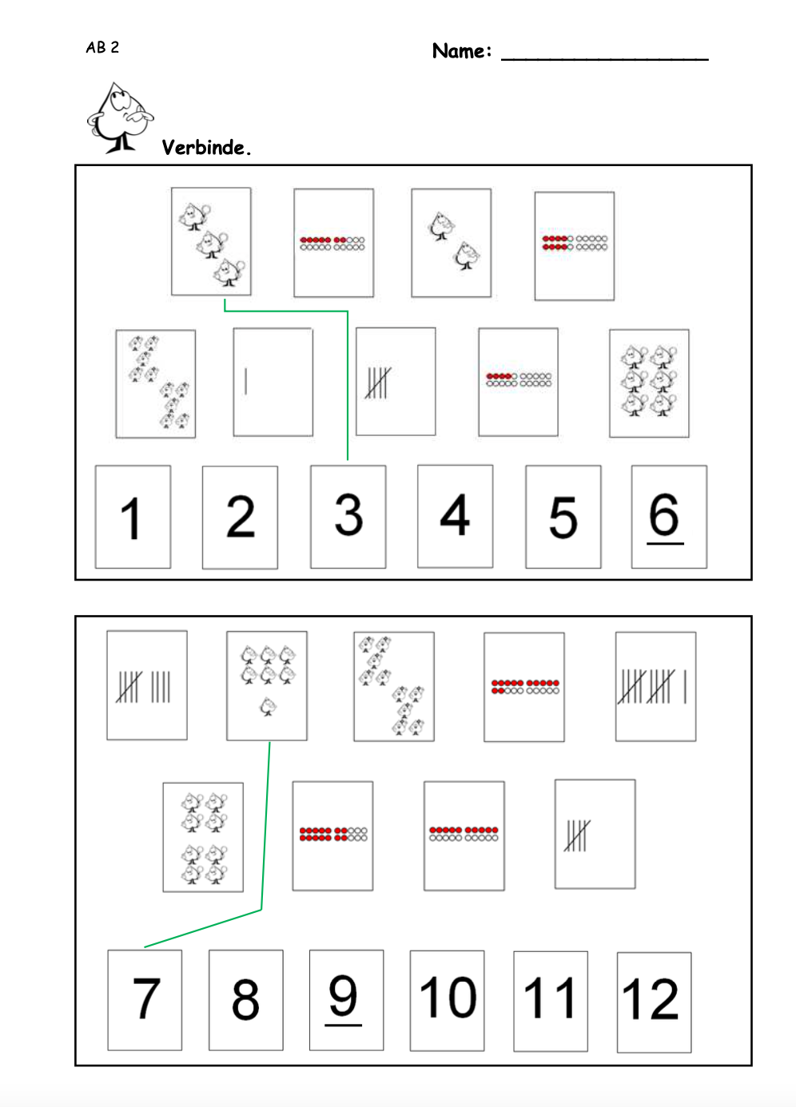
5.2 Darstellungswechsel üben
QUARTETT/ MEMORY
Reduktion
Memory
Karten zuordnen
https://pikas.dzlm.de/node/1052
Notes:
Als Reduktion dieser Aufgabe ist es möglich, dass Kinder Karten zunächst einander zuordnen oder den Darstellungswechsel zunächst mit zwei verschiedenen Darstellungen (Memory) üben.

Slide 83
5.2 Darstellungswechsel üben
QUARTETT/ MEMORY
Erweiterung
Eigenes Quartett erstellen
Fehler finden
Fehlende Darstellungen finden
Wie kannst du die Zahl so darstellen, dass du und andere Kinder die Zahl ganz schnell erkennen können?
https://pikas.dzlm.de/node/1052
Notes:
Als Erweiterung kann den Kindern angeboten werden, ein eigenes Quartett zu erstellen, Fehler zu finden oder fehlende Darstellungen zu finden. Dabei könnten Kinder dazu angeregt werden, Zahlen so darzustellen, dass die Zahl ganz schnell zu erkennen ist.

Slide 84
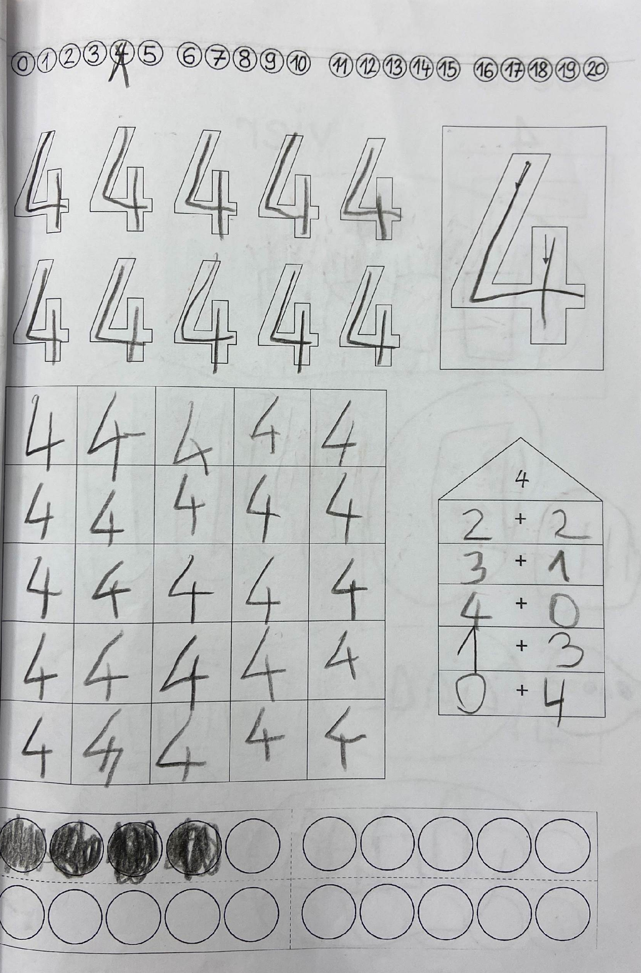
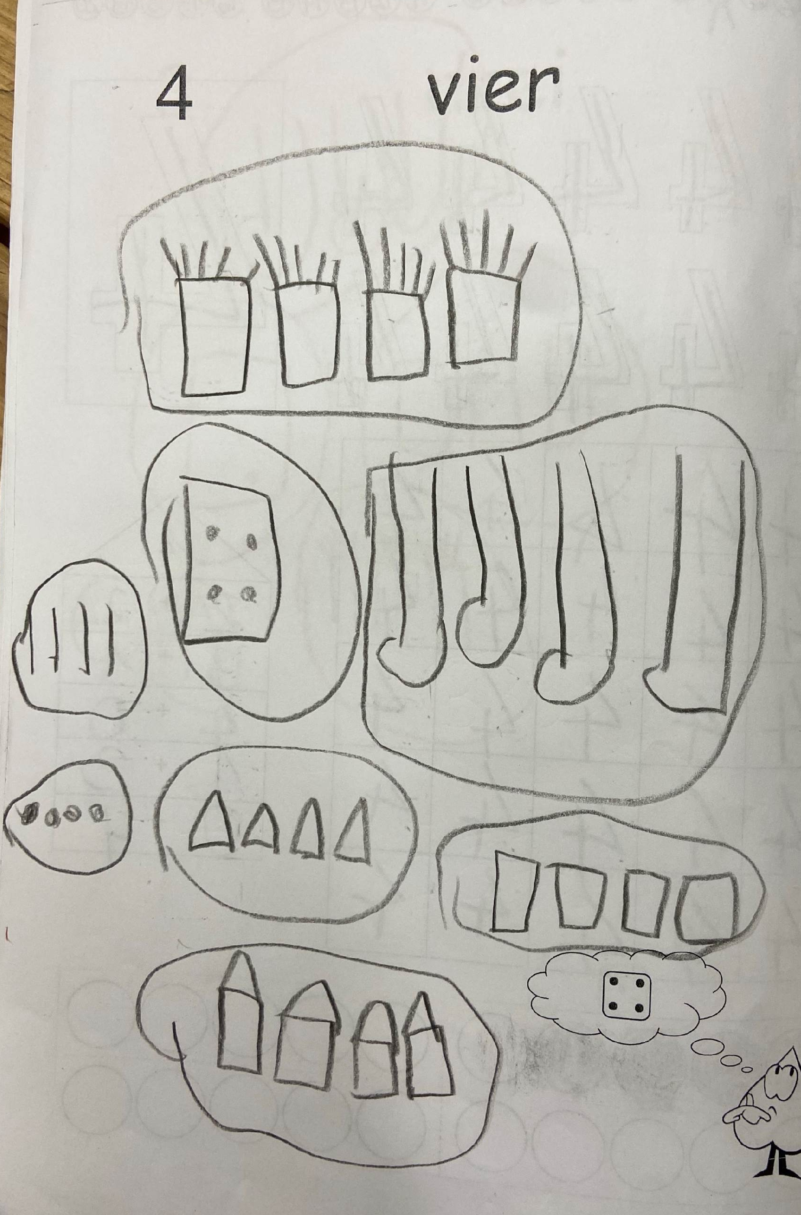
5.2 Darstellungswechsel üben
ZAHLENALBUM
https://pikas.dzlm.de/node/1052
Inwiefern kann das Kind Ziffern von 0 bis 9 schreiben und eine Anzahl durch verschiedene Materialien darstellen?
Notes:
Beim Zahlenalbum geht es darum, dass die Kinder üben, die Ziffern von 0 bis 9 zu schreiben und passende Anzahlen durch verschiedene Materialien darzustellen.

Slide 85
Gliederung
Hintergrund dieses Moduls
Tragfähiges Zahlverständnis
Bedeutung und Kompetenzerwartungen
Beobachtungsaspekte
Aufbau eines tragfähigen Zahlverständnisses
5.1 Grundvorstellungen aufbauen
5.2 Darstellungswechsel üben
5.3 Zahlbeziehungen nutzen
Abschluss und Ausblick
Notes:
Durch geeignete Kommunikationsanlässe zu den bisher beschriebenen Aufgaben konnten die Kinder auch hier und da schon dazu angeregt werden, Zahlbeziehungen herzustellen. Beispielsweise bei der Beziehung der Zahlen zur Fünf und zur Zehn. Dadurch wurde bereits deutlich, dass Zahlen in verschiedene Teile zerlegt werden können. Das bedeutet, dass auch die Zahlbeziehungen, genau wie der Darstellungswechsel in vielen Aufgaben bereits mit thematisiert werden kann, wenn gezielte Impulsfragen dazu formuliert werden. Die folgenden Aufgabenbeispiele legen noch einmal ganz konkret ihren Beobachtungsschwerpunkt auf verschiedene Zahlbeziehungen.

Slide 86
5.3 ZAHLBEZIEHUNGEN AUFGREIFEN
Ziel: Aufgaben und ihre Differenzierungsmöglichkeiten, sowie mögliche Kommunikationsanlässe und digitale Tools kennenlernen, um in einer heterogenen Lerngruppe Zahlbeziehungen entdecken, aufgreifen und nutzen zu können.
Aufbau: In diesem Abschnitt der Präsentation werden die Aufgaben „Zerlegungen“ (Folie 90 – 92), „Zerlegungshäuser“ (Folie 93 – 94) und „Hamstern“ (Folie 95 - 97) vorgestellt. Dabei wird jeweils auf der ersten Folie die Aufgabe erklärt und ein Beobachtungsaspekt benannt, der mit dieser Aufgabe besonders unter die Lupe genommen werden kann. Mögliche weitere Folien geben Differenzierungshinweise (Reduktion und Erweiterung), sowie Kommunikationshinweise, worüber mit den Kindern gesprochen werden kann.

Slide 87
5. Aufbau tragfähiges Zahlverständnis
ZAHLBEZIEHUNGEN NUTZEN
Notes:
Im Bereich Zahlbeziehungen nutzen werden konkrete Aufgaben zu der Teile-Teile-Ganzes-Beziehung und zu relationalen Zahlbeziehungen beschrieben.

Slide 88
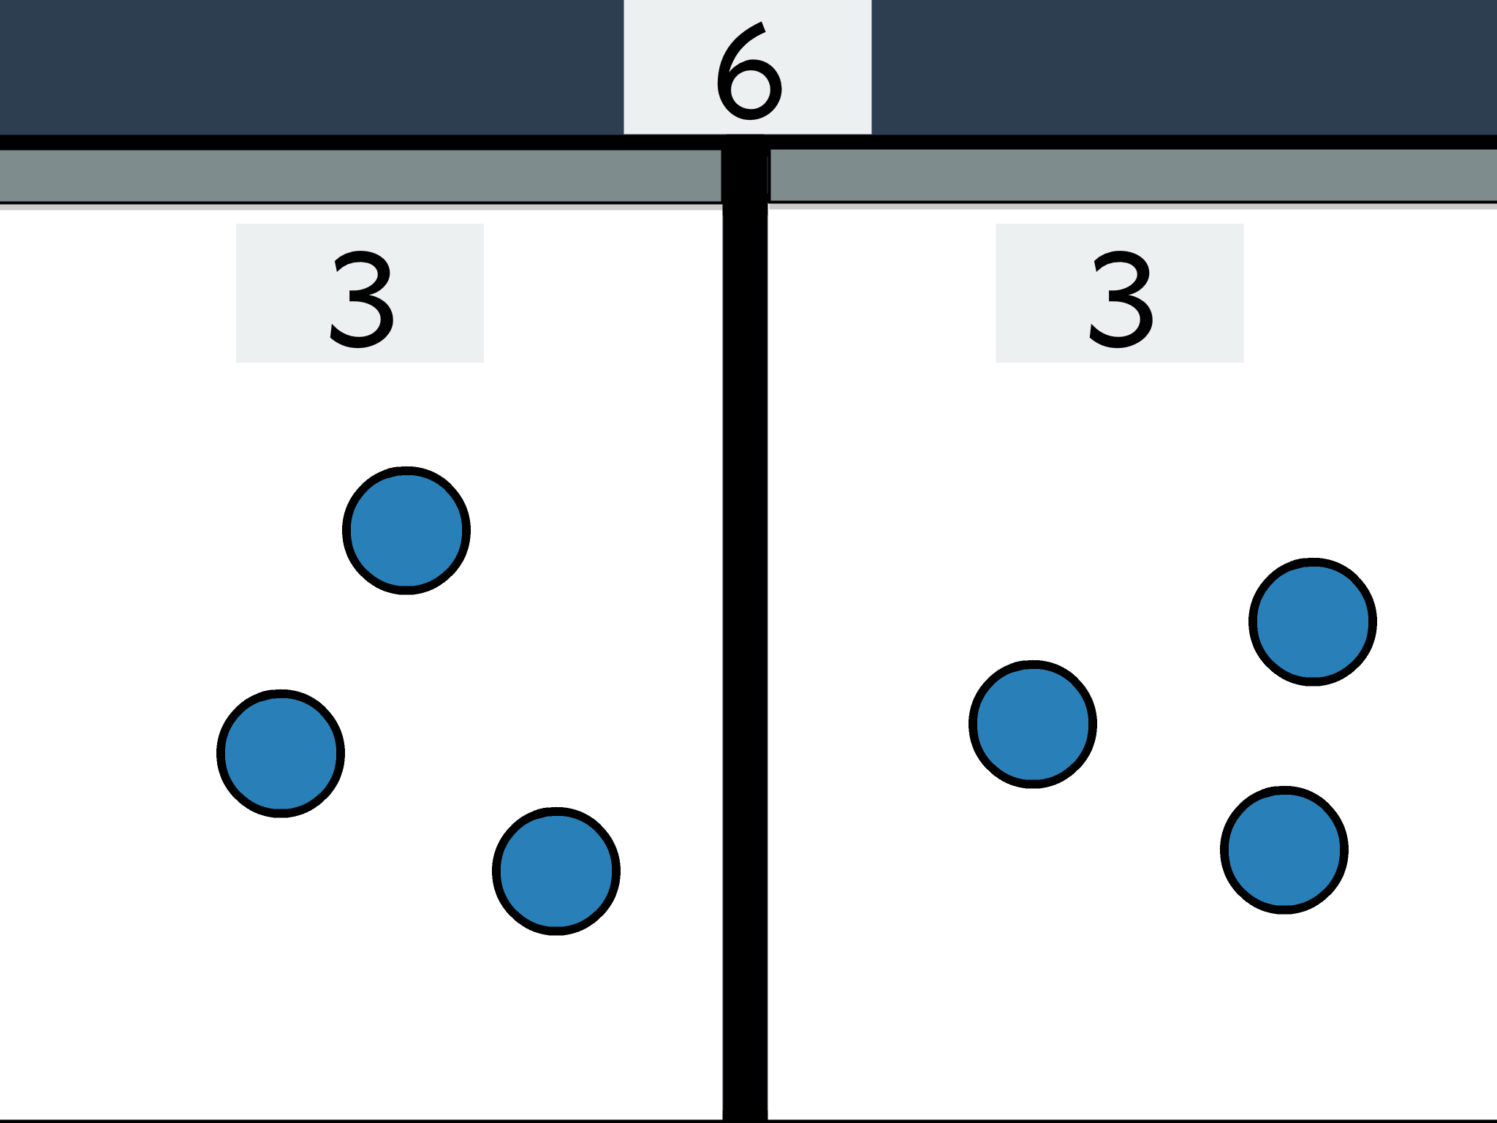
5.3 Zahlbeziehungen aufgreifen
ZERLEGUNGEN
Plättchen werfen
Rechentablett
Fingerbilder zerlegen
Inwiefern kann das Kind Zahlen mit Hilfe von Plättchendarstellungen oder an Fingerbildern zerlegen
Notes:
Zur Erinnerung: Bei der Teile-Ganzes-Beziehung geht es darum, dass eine Zahl (Ganzes) in mehrere Teile zerlegt werden kann. Diese Zerlegung kann mit unterschiedlichen Materialien dargestellt werden. So entstehen durch das Werfen von Wendeplättchen rote und blaue Teilmengen, die zu einer Gesamtmenge zusammengefasst werden können. Oder mit der App „Rechentablett“ kann eine linke und eine rechte Teilmenge entstehen, die ebenfalls zu einer Gesamtmenge zusammengelegt werden kann.
Auch Fingerbilder können dabei helfen, zwei Teilmengen zu verdeutlichen (Finger rechts vom Bleistift und Finger links vom Bleistift).
Mit diesen Materialien kann die Teile-Ganzes Beziehung verdeutlicht werden. Aber, um den Begriff des Zerlegens zu klären, benötigen wir weitere Materialien:

Slide 89
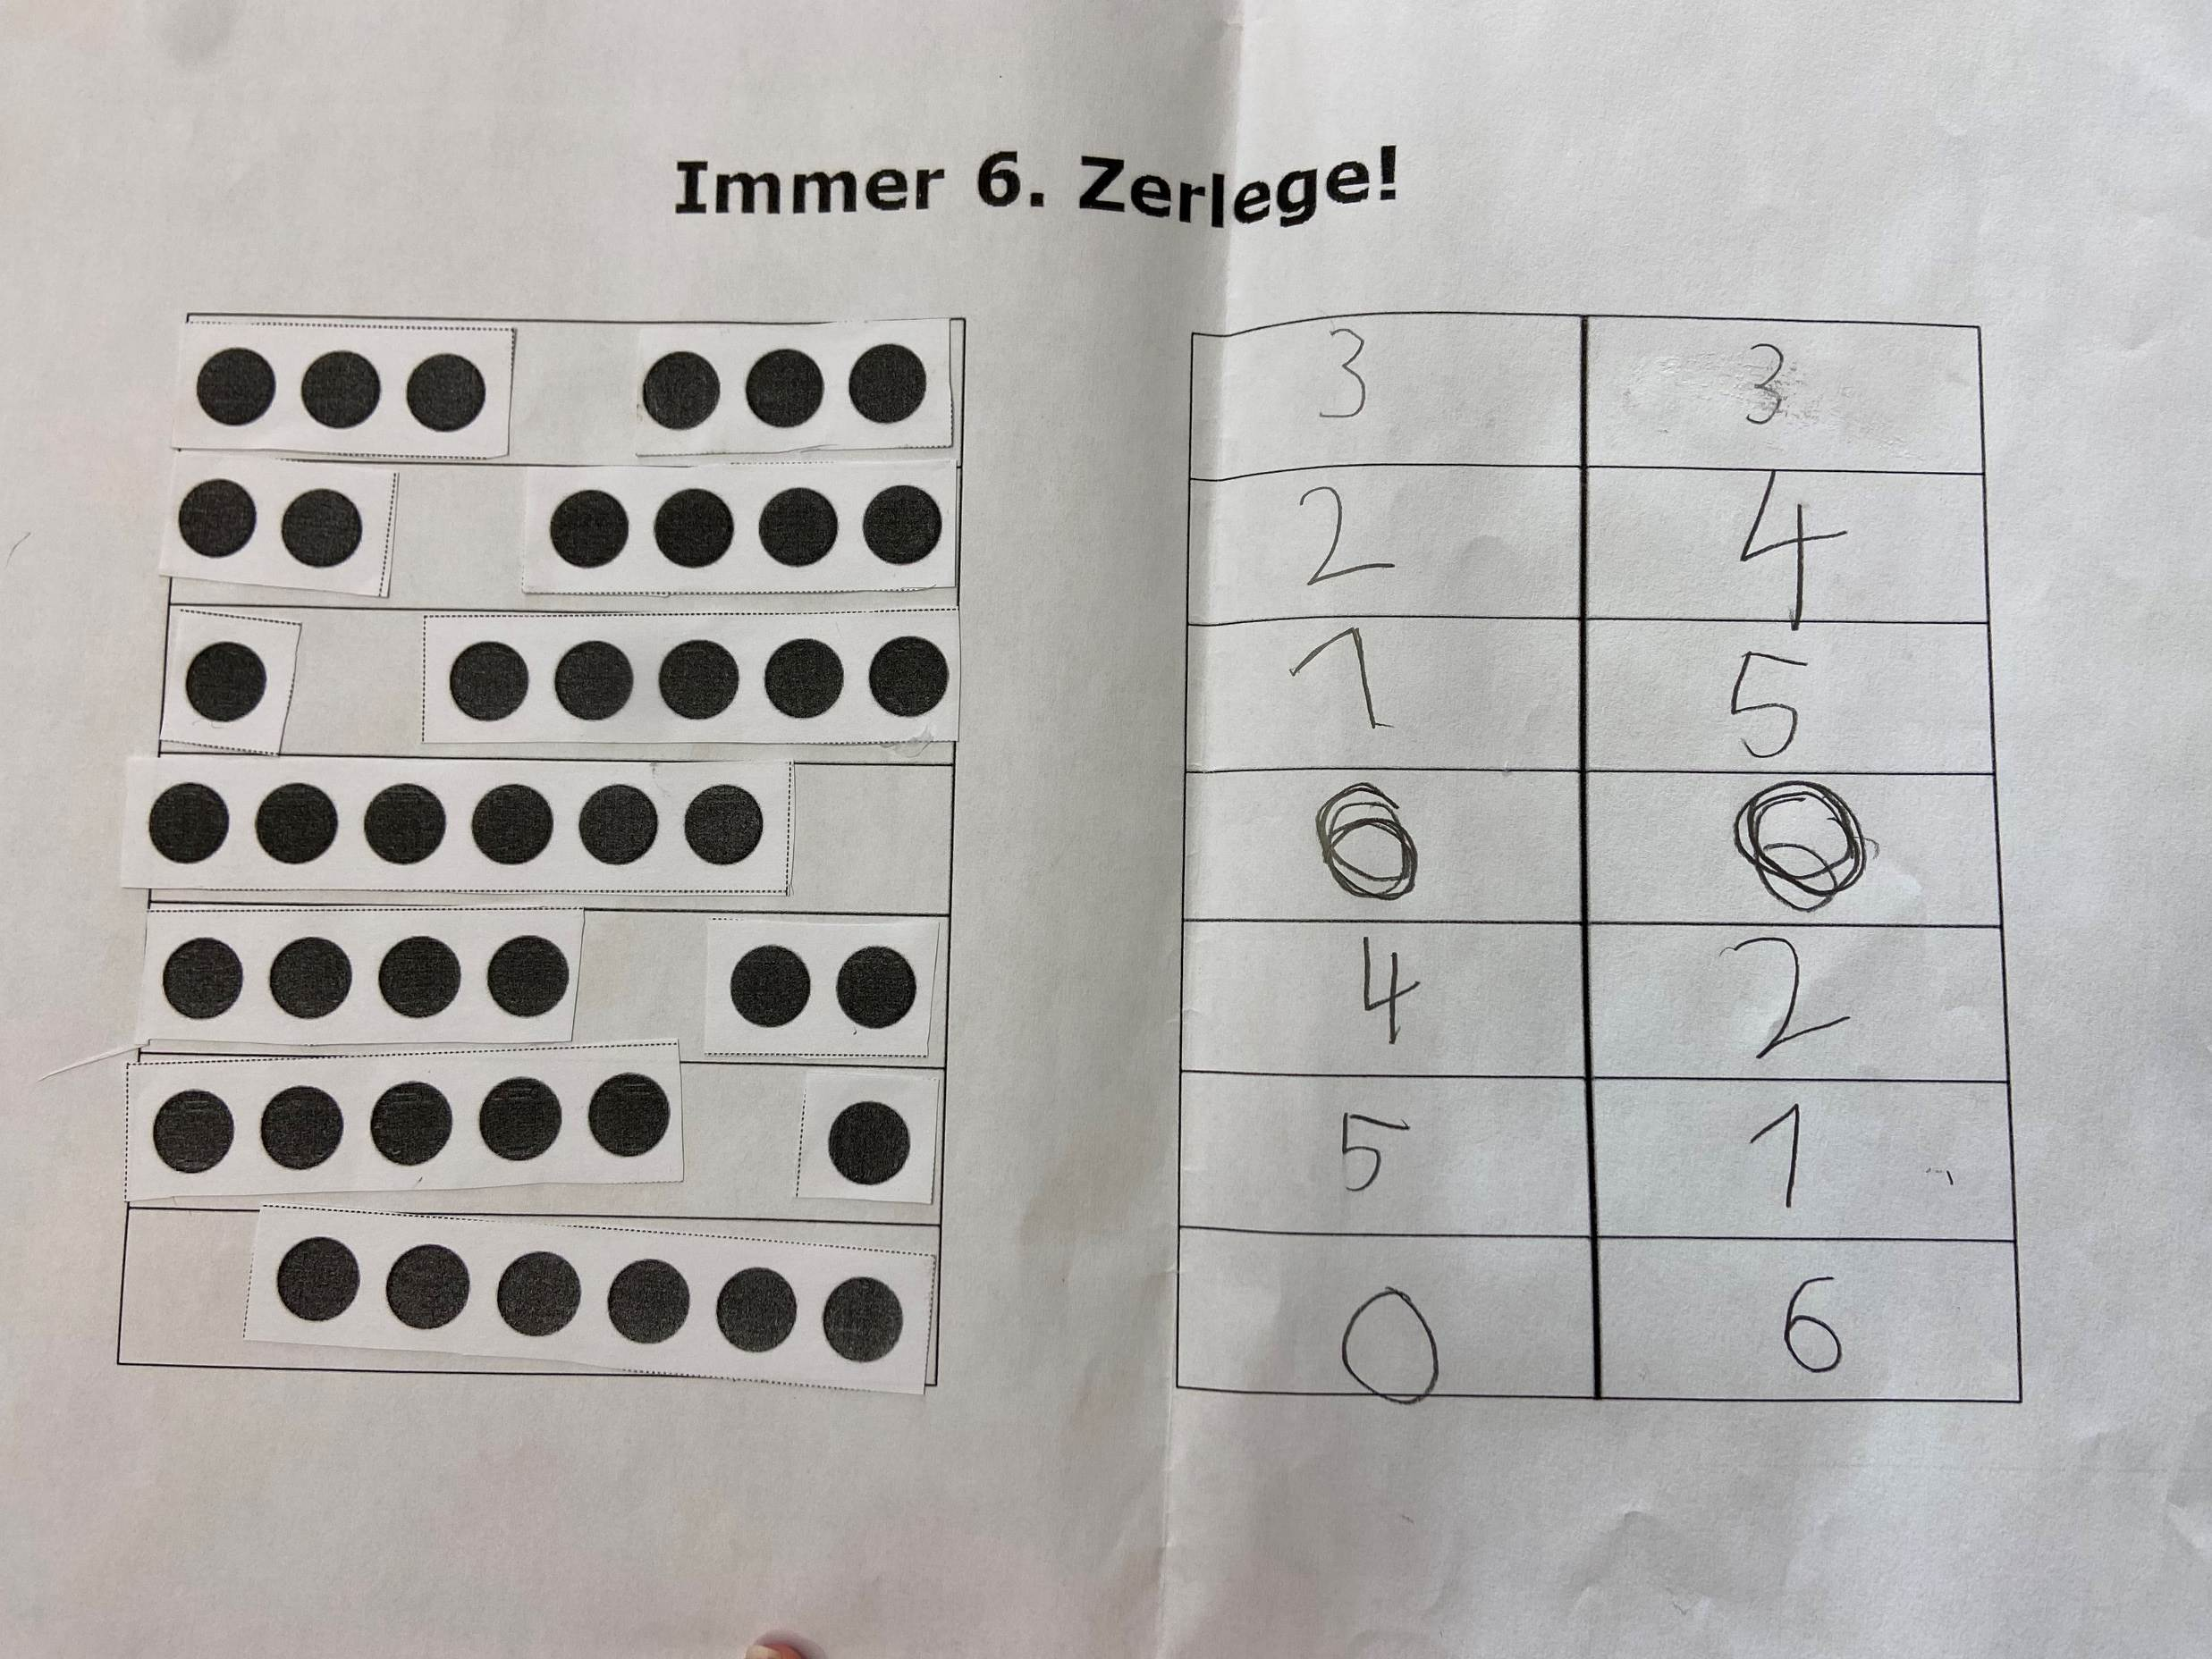
5.3 Zahlbeziehungen aufgreifen
ZERLEGUNGEN
Streifen zerschneiden
Notes:
Plättchenstreifen können durch einen Schnitt so zerteilt werden, dass immer unterschiedliche Teilmengen entstehen. Vor allem das Zerschneiden (oder auch das Trennen einer Steckwürfelreihe) verdeutlicht den Kindern, dass aus einem ganzen Streifen, zwei kleinere Streifen entstehen können. Damit wird ihnen das Zerlegen am Material deutlich. Kinder können dazu aufgefordert werden, zu einer vorgegebenen Zahl so viele verschiedene Zerlegungen wie möglich zu finden und diese Zerlegungen zu notieren.

Slide 90
5.3 Zahlbeziehungen aufgreifen
ZERLEGUNGEN
Reduktion
Zahlenraum bis 5 („Kraft der 5“) um die simultane Zahlerfassung zu fördern
Erweiterung
Systematisches Finden von Zahlzerlegungen
https://pikas-mi.dzlm.de/node/439
Notes:
Kinder, die damit noch Schwierigkeiten haben, sollten auch hier zunächst im Zahlraum bis 5 agieren. Kinder, die bereits viele Zahlzerlegungen finden, können dazu angeregt werden, systematisch möglichst alle Zahlzerlegungen zu finden, ihre Vorgehensweise zu beschreiben und ihr Vorgehen auf einen größeren Zahlraum zu übertragen.

Slide 91
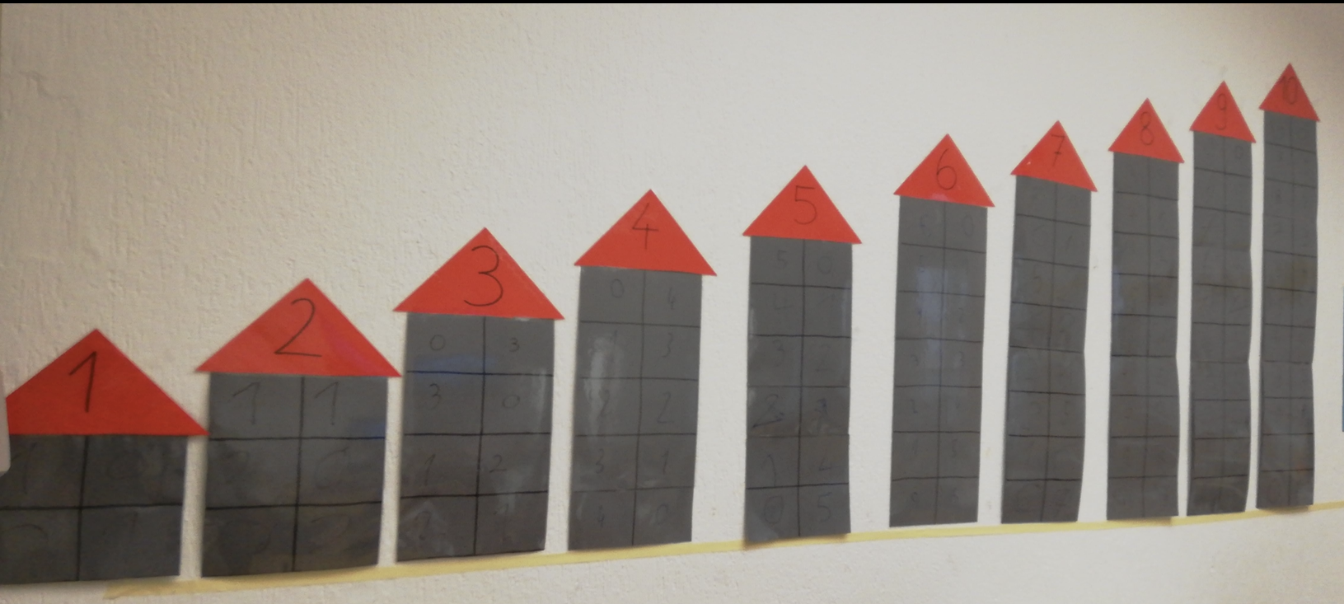
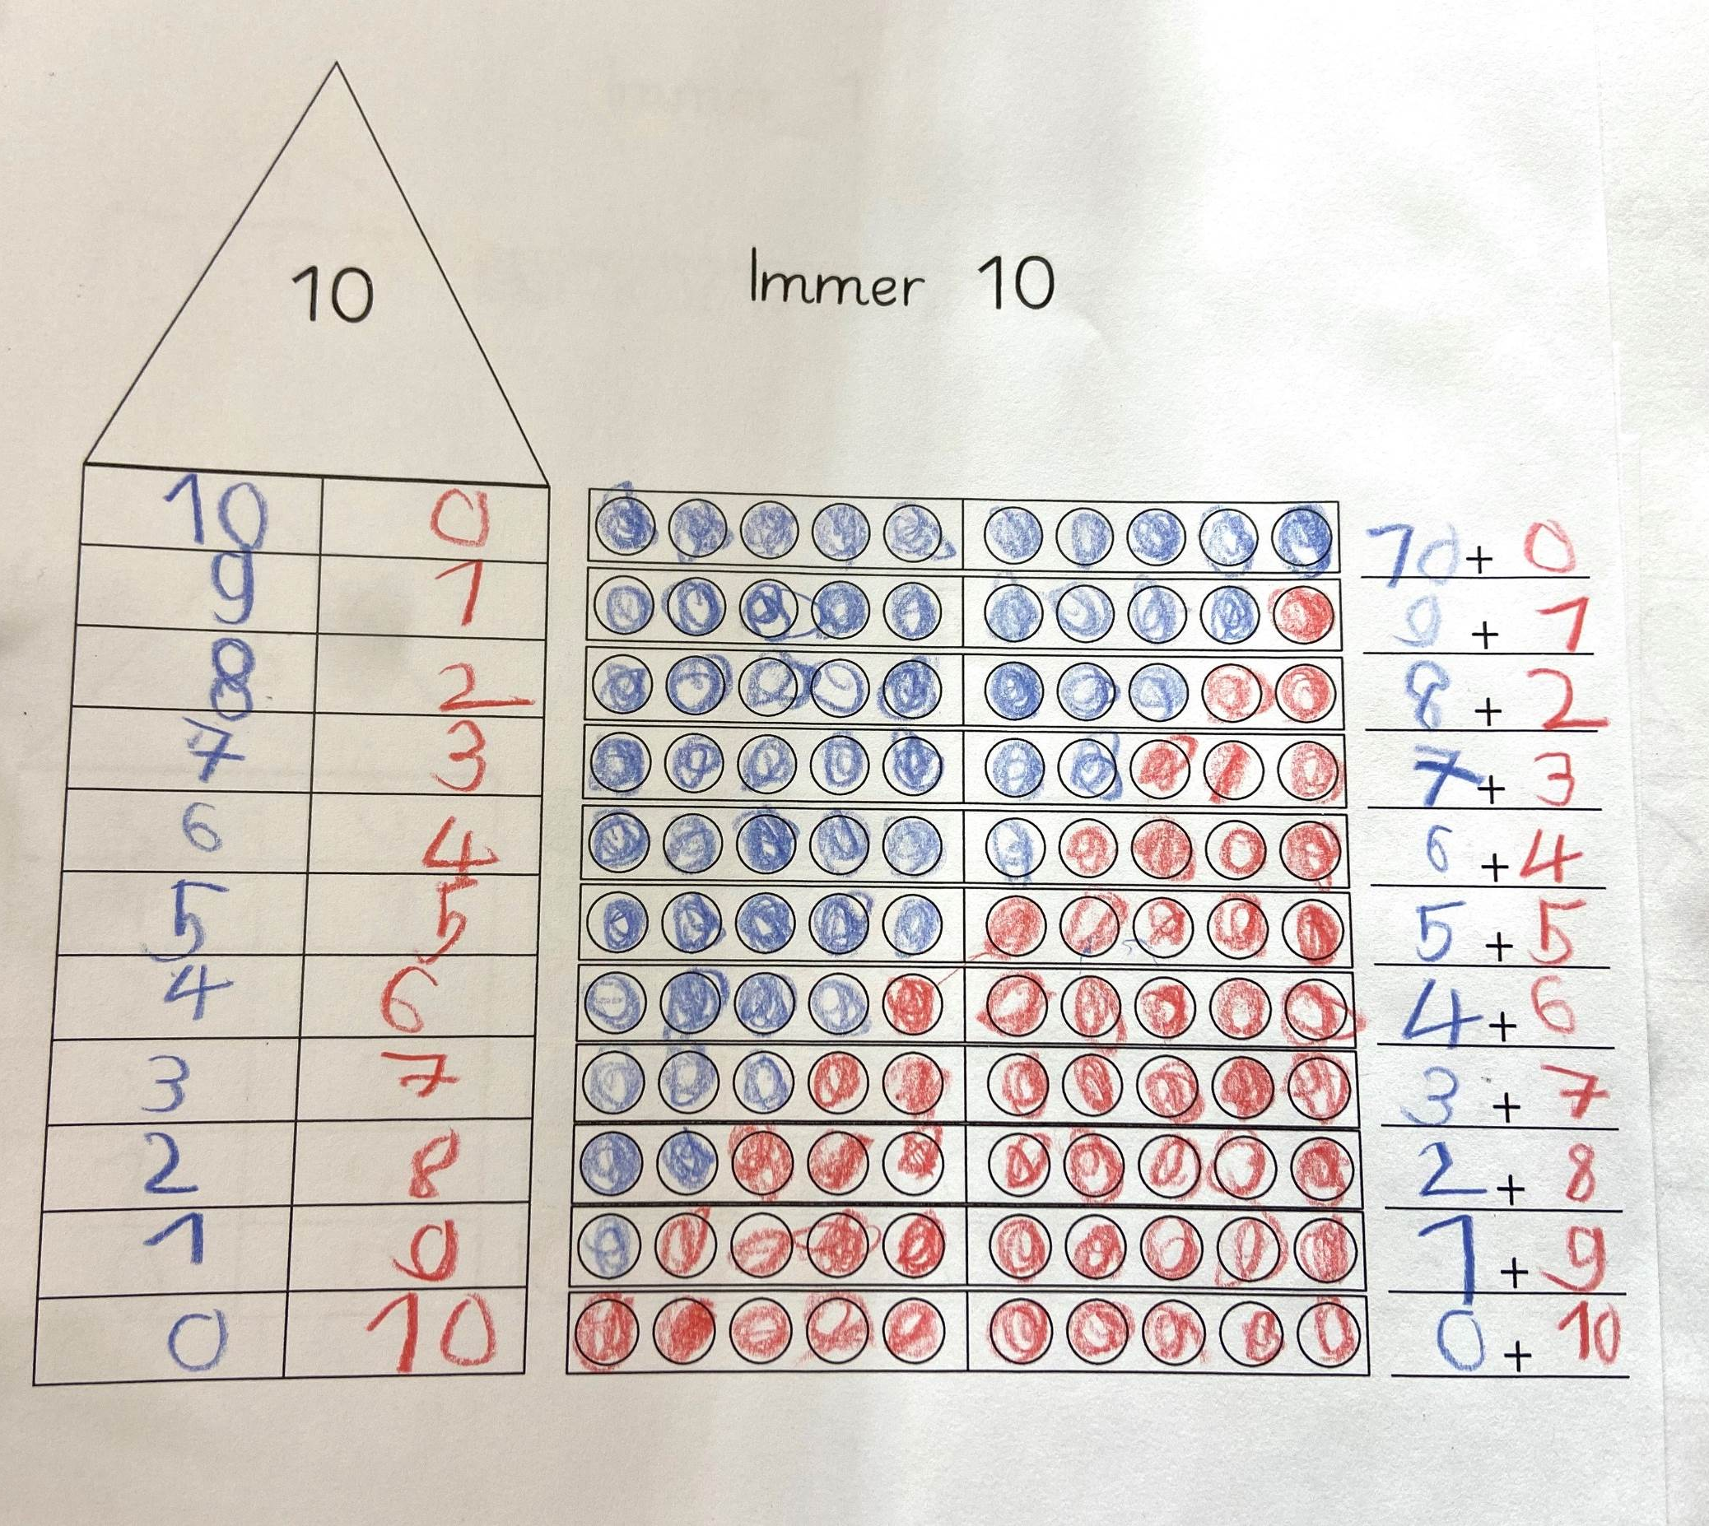
5.3 Zahlbeziehungen aufgreifen
ZERLEGUNGSHÄUSER
Vergleiche die Zahlenhäuser. Was fällt dir auf?
Inwiefern kann das Kind Zahlen mit Hilfe von Punktefeldern oder auf der symbolischen Ebene auf- und absteigend sortieren und miteinander vergleichen?
Notes:
Zerlegungen sollten dann systematisch gesammelt und auch mit Punktefeldern dargestellt werden, um die Zahlbeziehungen zwischen den einzelnen Zerlegungen zu verdeutlichen. Auf diese Weise können zu verschiedenen Zahlen „Zerlegungshäuser“ entstehen, die wiederum miteinander verglichen werden können.

Slide 92
5.3 Zahlbeziehungen aufgreifen
ZERLEGUNGSHÄUSER
Wie kannst du vorgehen, damit du alle Zerlegungen findest?
Wie kannst du schnell erkennen, ob du alle Zerlegungen gefunden hast?
Pepe hat die Zerlegungen anders sortiert als Paula. Was ist anders? Erkläre.
Sind das alle Zerlegungen? Woher weißt du das?
Inwiefern kann das Kind über verschiedene Zahlzerlegungen sprechen und diese vergleichen?
Notes:
Vielfältige Fragestellungen regen die Kinder dazu an, über Zahlzerlegungen und verschiedenste Entdeckungen zu sprechen und diese zu vergleichen.

Slide 93
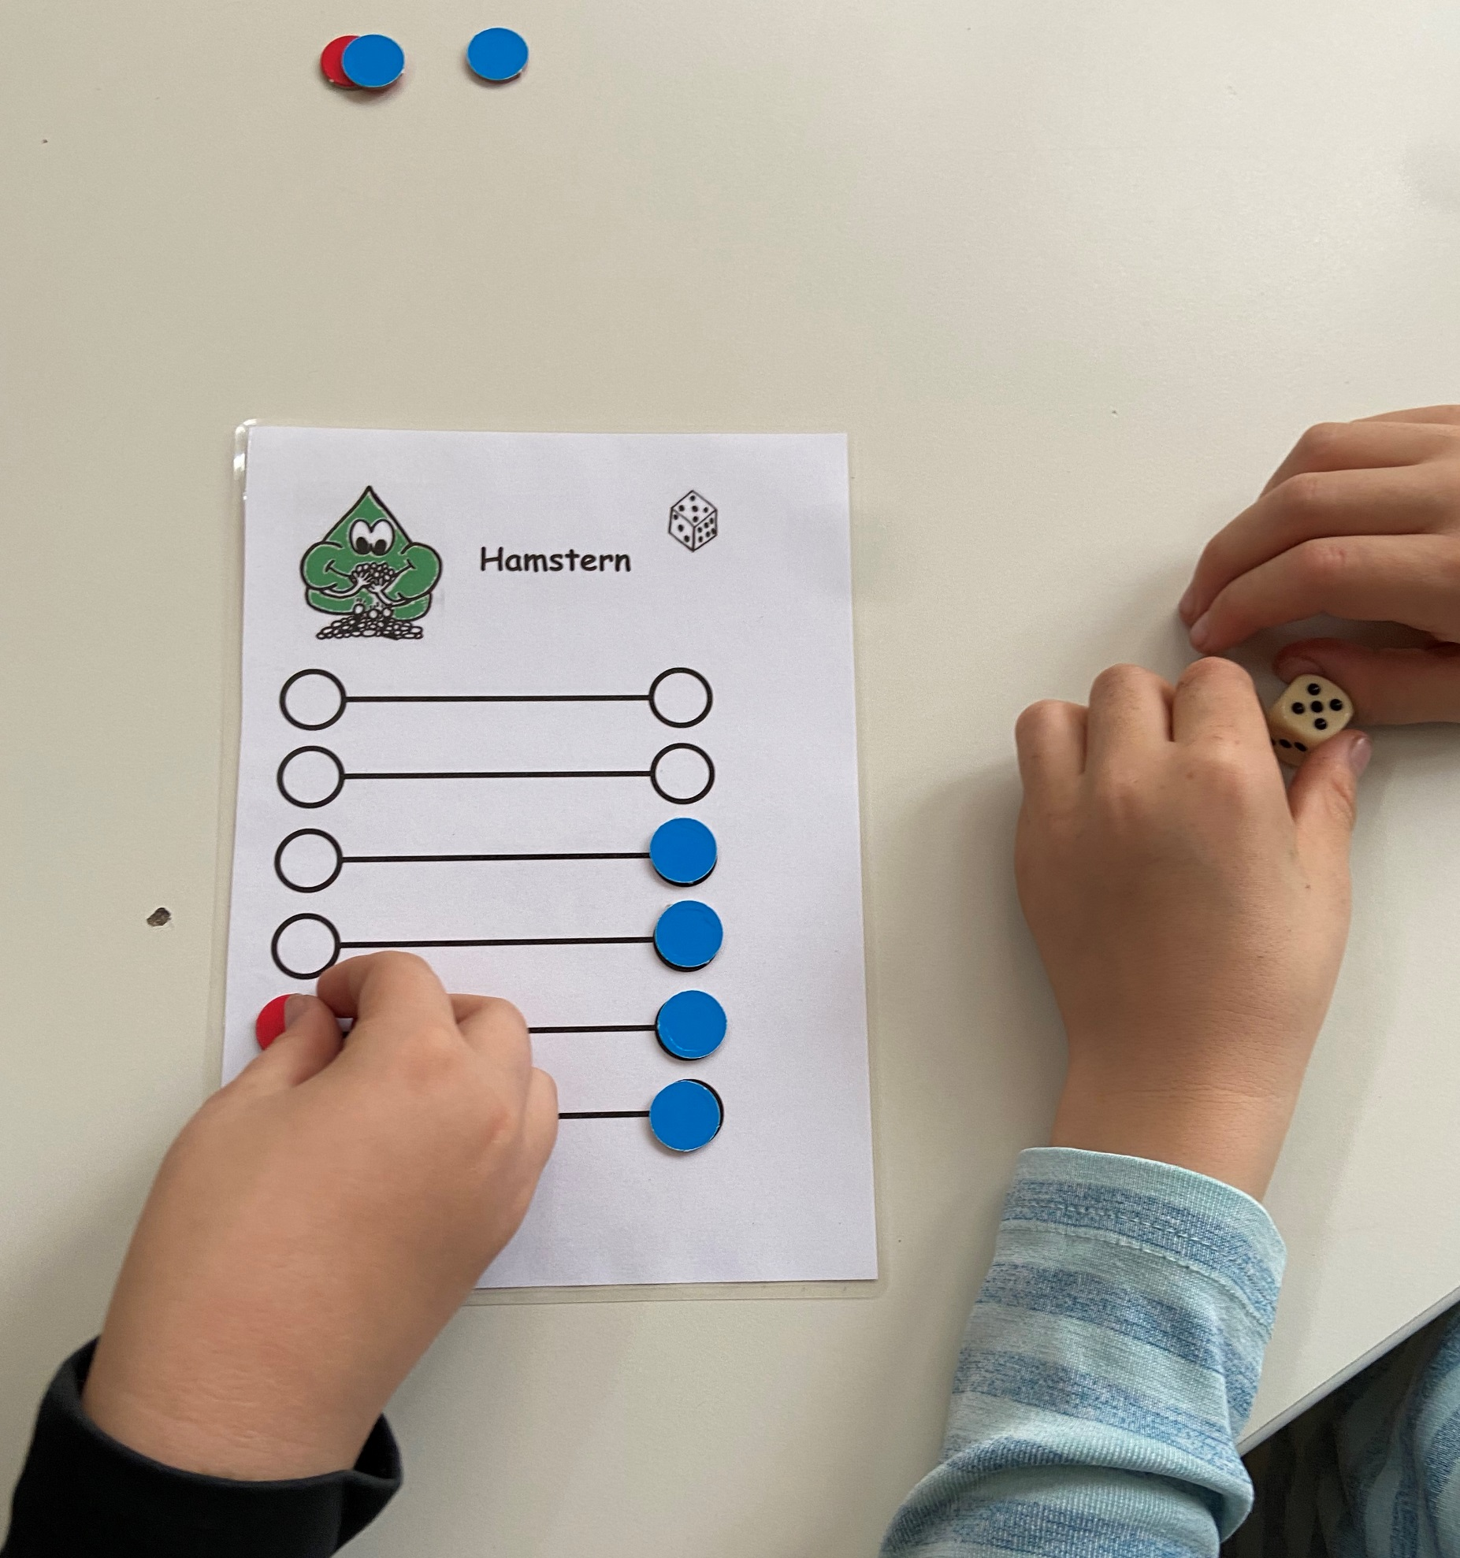
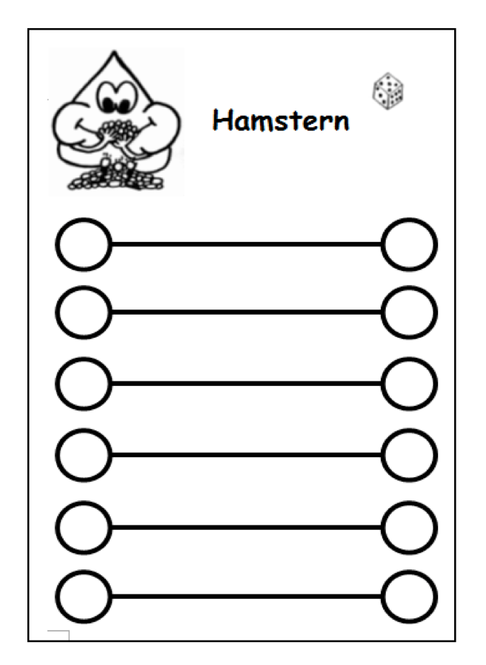
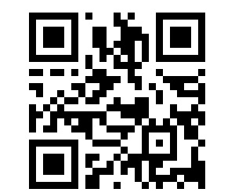
5.3 Zahlbeziehungen aufgreifen
HAMSTERN
Inwiefern kann das Kind Beziehungen zwischen Anzahlen herstellen (mehr, weniger, wieviel mehr)?
https://pikas.dzlm.de/node/1052
Notes:
Relationale Beziehungen, wie „mehr“, „weniger“, „wieviel mehr“ können durch das Spiel „Hamstern“ gefordert und gefördert werden. Bei diesem Spiel würfeln zwei Kinder abwechselnd mit einem Würfel. Je nach Augenzahl legt das erste Kind die passende Plättchenanzahl in seine vertikale Reihe von unten nach oben. Das zweite Kind macht dies genauso. Danach schauen die Kinder, wer von ihnen mehr Plättchen hat. „Du hast zwei Plättchen mehr als ich.“ „Ich habe zwei Plättchen weniger als du.“ Die Plättchen, die auf der einen Seite mehr sind, dürfen von dem Kind „gehamstert“ werden. Wichtig dabei ist, dass die Kinder immer wieder dazu angeregt werden, zu versprachlichen, wer von ihnen mehr oder weniger Plättchen hat oder ob sie gleich viele haben.

Slide 94
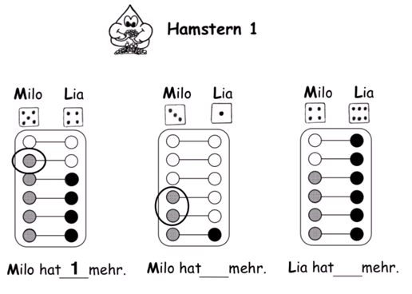
5.3 Zahlbeziehungen aufgreifen
HAMSTERN
Reduktion
Differenz auf Arbeitsblatt einkreisen
Nutzung eines 3er Würfels
https://pikas.dzlm.de/node/1052
Notes:
Als mögliche Reduktion könnten die Kinder zunächst mit einem 3er Würfel spielen und sie können dazu angeregt werden, die Plättchen, die auf einer Seite mehr da sind, einzukreisen (Nutzen von Forschermitteln).

Slide 95
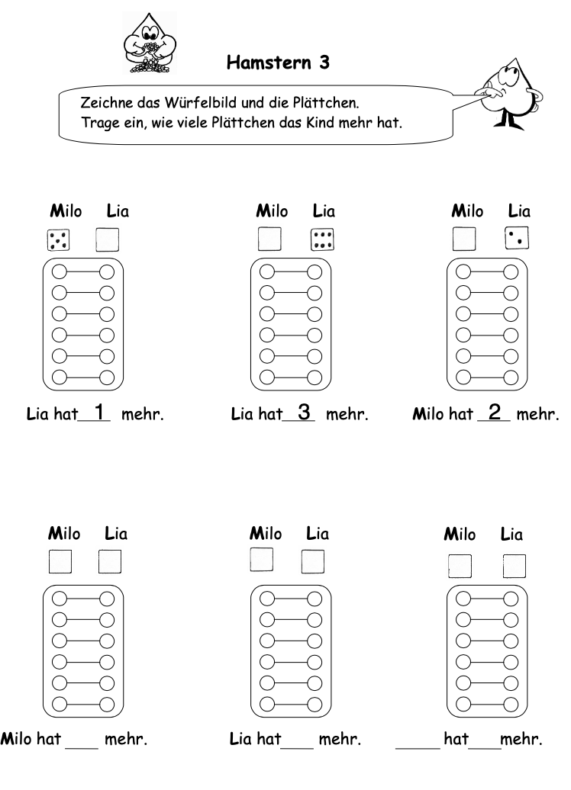
5.3 Zahlbeziehungen aufgreifen
HAMSTERN
Erweiterung
Spiel mit 2 Würfeln
Weiterführende Arbeitsblätter „Trage ein wie viele Plättchen das Kind mehr hat.“
Notes:
Als mögliche Erweiterung könnten Kinder mit 2 Würfeln würfeln oder dazu angeregt werden, herauszufinden, welche Zahl das zweite Kind gewürfelt hätte, wenn es 1 Plättchen mehr hat als das erste Kind. Auch hier ist es wichtig, dass die Kinder Begriffe wie „weniger“, „mehr“, „gleich viele“ nutzen und mit konkreten Handlungen am Material verknüpfen.

Slide 96
Gliederung
Hintergrund dieses Moduls
Tragfähiges Zahlverständnis
Bedeutung und Kompetenzerwartungen
Beobachtungsaspekte
Aufbau eines tragfähigen Zahlverständnisses
5.1 Grundvorstellungen aufbauen
5.2 Darstellungswechsel üben
5.3 Zahlbeziehungen nutzen
Abschluss und Ausblick
Notes:
Sie haben einen Eindruck davon bekommen können, welche Aufgabenstellungen dazu beitragen, dass Kinder Grundvorstellungen aufbauen, den Darstellungswechsel üben und Zahlbeziehungen aufgreifen können. Dabei ist es wichtig zu beachten, dass ALLEN Kindern derartige Aufgabenstellungen und Kommunikationsanlässe geboten werden, denn …

Slide 97
Abschluss und Ausblick
Ziel: Fazit und Transparenz über die Erprobungsaufgabe und die dafür benötigten Materialien
Aufbau: In diesem Kapitel wird auf einer ersten Folie ein Fazit zu den wichtigsten Aussagen der Fortbildung gezogen. Anschließend wird über die zugehörige digitale Pinnwand, sowie über die Vorbereitungs- und die Erprobungsaufgabe informiert. Darüber hinaus gibt es einen Ausblick auf die Weiterarbeit in weiteren Schuljahren und über weiterführende Materialen.

Slide 98
6. Abschluss und Ausblick
“Rechenschwache Kinder sind schwach im Rechnen, weil sie es (noch) nicht besser gelernt haben“ (Gaidoschik,2010)
Tragfähiges Verständnis von Zahlen aufbauen, indem ...
Bedeutungen von Zahlen,
Beziehungen zwischen Zahlen
und die Fähigkeit zum Darstellungswechsel
von Anfang an durch geeignete Gesprächsanlässe thematisiert und durch den Einsatz von passenden Darstellungsmitteln und ergiebigen Aufgabenformaten geschult werden.
Notes:
„Rechenschwache Kinder sind schwach im Rechnen, weil sie es (noch) nicht besser gelernt haben“ (Gaidoschick, 2010), aber grundsätzlich erwerben auch diese Kinder mathematisches Wissen nicht anders als andere Kinder. Deshalb gilt für alle Kinder, dass ein tragfähiges Zahlverständnis aufgebaut werden muss, indem … (siehe Folie).

Slide 99
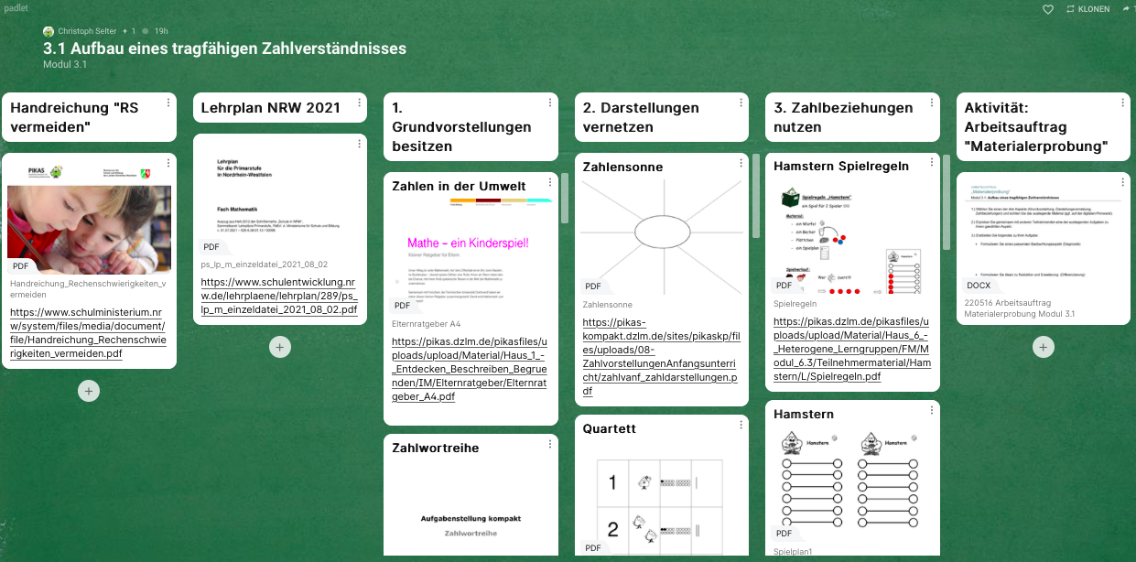
6. Abschluss und Ausblick
MATERIAL ZU MODUL 3.1
Notes:
Auf der folgenden digitalen Pinnwand (siehe: https://pikas.dzlm.de/node/1746) finden Sie neben der Handreichung „Rechenschwierigkeiten vermeiden“ und dem Lehrplan NRW (MSB NRW 2021), vielfältige Aufgabenbeispiele von PIKAS und den Partnerprojekten zu den drei Aspekten einer tragfähigen Zahlvorstellung …

Slide 100
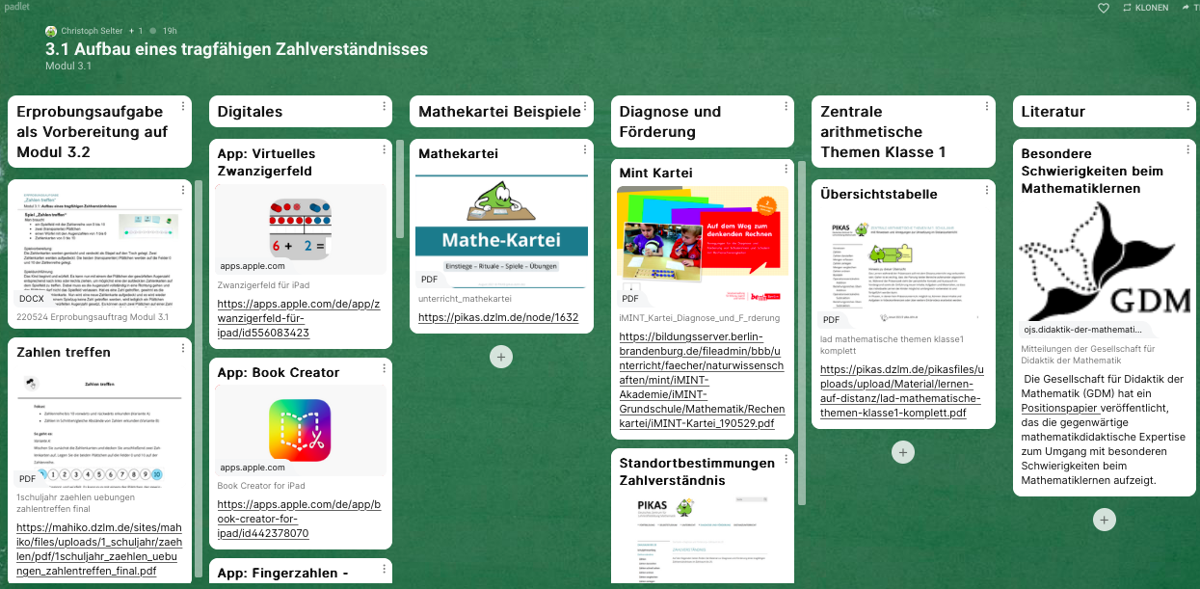
6. Abschluss und Ausblick
MATERIAL ZU MODUL 3.1
Notes:
… sowie Vermerke zu möglichen Standortbestimmungen im Rahmen eines „tragfähigen Zahlverständnisses“. Auch das Material zu der folgenden Erprobungsaufgabe befindet sich dort.

Slide 101
6. Abschluss und Ausblick
Bilden Sie Dreier-/Vierergruppen und erproben Sie das Spiel „Zahlen treffen“
Welche Kompetenzen benötigen die Kinder, um dieses Spiel durchführen zu können und welche Schwierigkeiten („typische“ Fehler) könnten auftreten? Formulieren Sie passende Beobachtungsaspekte.
Planen Sie die Durchführung dieses Spiels mit Ihrer Lerngruppe oder einzelnen Kindern.
Notes:
Wir möchten Sie als Vorbereitung zu Ihrer Erprobungsaufgabe bis zur nächsten Veranstaltung zu folgender Aktivität auffordern.
Führen Sie das Spiel „Zahlen treffen“ in Ihrer Kleingruppe durch und überlegen Sie dabei, welche Kompetenzen die Kinder benötigen, um dieses Spiel „erfolgreich“ durchführen zu können und welche „typischen“ Fehler auftreten könnten. Formulieren Sie passende Beobachtungsaspekte und mögliche Impulsfragen, um Schwierigkeiten gezielt erkennen zu können. Planen Sie anschließend die Durchführung des Spiels mit Ihrer Lerngruppe oder einzelnen Kindern.

Slide 102
6. Abschluss und Ausblick
Führen Sie das Spiel mit Ihrer Lerngruppe durch und leiten Sie daraus wichtige Erkenntnisse für Ihre Weiterarbeit mit einzelnen Kindern ab.
Bringen Sie Ihre Ideen, Umsetzungen, Arbeitsblätter, Kinderdokumente, Fragen und Anregungen zum nächsten Treffen mit.
Notieren Sie Stichpunkte zu Durchführung, Beobachtung, Diagnose und Fördermöglichkeiten. (Arbeitsblatt)
Notes:
Bis zur nächsten Veranstaltung führen Sie diese Aufgabe bitte mit Ihrer Lerngruppe durch und leiten wichtige Erkenntnisse für die Weiterarbeit daraus ab. Es wäre schön, wenn Sie beim nächsten Treffen einige Materialien, wie Kinderdokumente, Arbeitsblätter, konkrete Ideen zur Umsetzen … mitbringen könnten.
Notieren Sie einzelne Stichpunkte zu Durchführung, Beobachtung, Diagnose und Fördermöglichkeiten auf dem Arbeitsblatt „Reflexion „Zahlen treffen“, welches Sie sowohl im Teilnehmenden-Material als auch auf der digitalen Pinnwand finden.
Diejenigen unter Ihnen, die zur Zeit nicht in einem ersten oder zweiten Schuljahr unterrichten, könnten die Aufgaben so adaptieren, dass sie auch Aufschluss über bestimmte Beobachtungsaspekte in größeren Zahlräumen geben könnten. Denn …
Hinweis zu den Reflexionsfragen auf dem Arbeitsblatt:
Berichten Sie über die Durchführung der Aufgabe und Ihre Beobachtungen:
- Welche grundsätzlichen Rückmeldungen haben Sie zur Durchführung der Erprobung?
- Inwiefern ließen sich die von Ihnen formulierten Beobachtungsschwerpunkte feststellen?
- Welche Schwierigkeiten bei dem Spiel „Zahlen treffen“ haben Sie bei einzelnen Kindern beobachtet?
Sammeln von wichtigen Tipps für die Praxis zu der durchgeführten Aufgabe und mögliche Diagnose- und Förderhinweise:
- Welche Erkenntnisse ergeben sich für die Weiterarbeit mit diesen Kindern?
- Welche Konsequenzen ziehen Sie daraus, um das Kind beim Aufbau eines tragfähigen Zahlverständnisses weiter zu unterstützen

Slide 103
6. Abschluss und Ausblick
Modul 3.1 fokussiert den Aufbau tragfähiger Zahlvorstellungen im Zahlenraum bis 20 im arithmetischen Anfangsunterricht
Bitte beachten: Für ein anschlussfähiges Zahlverständnis müssen im weiteren Verlauf folgende Bereiche vertieft werden:
Hunderter- / Tausender- / Millionraum, ...
negative Zahlen
Bruchzahlen
…
Notes:
Der Aufbau eines tragfähigen Zahlverständnisses im Zahlenraum bis 20 im arithmetischen Anfangsunterricht ist natürlich nur ein erster Schritt auf dem Weg zu einem anschlussfähigen Zahlverständnis, denn im weiteren Verlauf müssen auch folgende Bereiche, wie … (siehe Folie) …
vertieft werden.
Daher wäre es auch spannend zu sehen, welche Aufgaben Sie auch mit Ihren höheren Klassen ausprobieren könnten und wie Sie das umgesetzt haben.

Slide 104
Abschluss und Ausblick
MODULE DER VERANSTALTUNGSREIHE:
Selbstlernmodul 3.0: Rechenschwierigkeiten vermeiden
Modul 3.1: Aufbau eines tragfähigen Zahlverständnisses
Modul 3.2: Aufbau eines tragfähigen Operationsverständnisses
Modul 3.3: Aufbau eines tragfähigen Stellenwertverständnisses
Modul 3.4: Sicher im 1 + 1 und 1 – 1
Modul 3.5: Sicher im 1 ∙ 1 und 1 : 1
Modul 3.6: Halbschriftliches Rechnen
Notes:
Die nächste Veranstaltung setzt sich im Anschluss an den Aufbau eines tragfähigen Zahlverständnisses mit dem Aufbau eines tragfähigen Operationsverständnisses auseinander. Das heißt wir kommen von der Zahlebene auf die Aufgabenebene. In der Handreichung „Rechenschwierigkeiten vermeiden“ wird dieser Bereich in Kapitel 5 thematisiert.

Slide 105
4. Abschluss und Ausblick
LITERATUR
Gaidoschik, Michael (2010). Die Entwicklung von Lösungsstrategien zu den additiven Grundaufgaben im Laufe des 1. Schuljahres.
Meyerhöfer, Wolfram (2008). Vom Konstrukt der Rechenschwäche zum Konstrukt der nichtbearbeiteten stofflichen Hürden. In: Beiträge zum Mathematikunterricht.
Ministerium für Schule und Bildung des Landes NRW (2020). Rechenschwierigkeiten vermeiden – Hintergrundwissen und Unterrichtsanregungen für die Schuleingangsphase.
Ministerium für Schule und Bildung des Landes NRW (2021). Auszug aus Heft 2012 der Schriftenreihe „Schule in NRW“, Sammelband: Lehrpläne Primarstufe, S. 71 – 97.

Slide 106
4. Abschluss und Ausblick
LITERATUR
Prediger, S., Freesemann, O., Moser Opitz, E. & Hußmann, S. (2013) Unverzichtbare Verstehensgrundlage statt kurzfristige Reperatur – Förderung bei mathematischen Lernschwierigkeiten in Klasse 5. Praxis der Mathematik in der Schule, 55 (51), S. 12 – 17.
Ruwisch, S. (2015). Wie die Zahlen im Kopf wirksam werden. Merkmale tragfähiger Zahlvorstellung. Grundschule Mathematik, 44 (1. Quartal), 4-5
Schipper, W. (2009). Handbuch für den Mathematikunterricht an Grundschulen. Hannover: Schrödel.
Schipper, W. (2011). Rechenschwierigkeiten erkennen – verständnisvolles Lernen fördern. In R. Demuth, G. Wather & M. Prenzel (Hrsg.), Unterricht entwickeln mit Sinus (S. 73 – 82). Seelze: Kallmeyer.

Slide 107
4. Abschluss und Ausblick
LITERATUR
Selter, Ch. & Zannetin, E. (2018). Mathematik unterrichten in der Grundschule. Inhalte – Leitideen – Beispiele. Seelze: Kallmeyer.
Selter, Chr., Prediger, S., Nührenbörger, M. & Hußmann, S. (Hrsg.). (2014). Mathe sicher können – Natürliche Zahlen. Förderbausteine und Handreichungen für ein Diagnose- und Förderkonzept zur Sicherung mathematischer Basiskompetenzen. Berlin: Cornelsen.
Wartha, S. & Schulz, A. (2014). Rechenproblemen vorbeugen. Berlin: Cornelsen.
Wittmann, E.C. & Müller, G. (2009). Das Zahlenbuch. Handbuch zum Frühförderprogramm. Stuttgart: Ernst Klettverlag.

Slide 108
4. Abschluss und Ausblick
LITERATUR
Viele Aufgabenbeispiele entstammen dem Projekt PIKAS und seinen Partnerprojekten:
https://pikas-mi.dzlm.de/node/340 (Zahlwort, Verbales Zählen, Zählen von Objekten, Zahlenkarten ordnen, Schnelles sehen, Muster legen, Zahlen zerlegen)
https://mahiko.dzlm.de/node/106 (Zahlen treffen)
https://mahiko.dzlm.de/node/115 (Gedächtnisspiel)
https://pikas-kompakt.dzlm.de/node/41 (Zahlensonne, Zahlen darstellen bis 10)
https://pikas.dzlm.de/node/1538 (Zahlenalbum, Blitzsehen, Zahlenquartett, Hamstern)
https://pikas.dzlm.de/node/1537 (Fingerbilder und Material zur Frühförderung (Vorläuferfähigkeiten))

